Slide 1
Unidad 3
Sistema de distribución
y elementos del cabezote
Carrera: Tecnología Superior en Mecánica Automotriz · Modalidad presencial · Sección Diurno A
Docente: Ing. Miguel Angel Minga González · maminga@ists.edu.ec
Tiempo asignado en el cronograma: Diciembre 2026 – Enero 2027 · Loja, Ecuador
INSTITUTO SUPERIOR TECNOLÓGICO SUDAMERICANO
Sistemas del Funcionamiento del Motor · MA.02.06 · Segundo período académico
Notes:
Abrir la unidad situándola en el recorrido de la asignatura. En la Unidad 1 se estudió qué piezas tiene el motor y cómo se miden; en la Unidad 2, cómo entra la mezcla, cómo se enciende y cómo salen los gases. Esta unidad responde a la pregunta que quedó abierta: quién abre y cierra las puertas por las que la mezcla entra y los gases salen, y con qué precisión tiene que hacerlo.
Anunciar que esta es la unidad con más carga práctica de toda la asignatura: catorce horas práctico-experimentales, frente a las trece de las dos primeras. La razón es que el despiece y armado de la distribución y del cabezote son los trabajos que más procedimiento exigen y los que más consecuencias tienen si se hacen mal.
Advertir desde el primer minuto de la idea que gobierna toda la unidad: un error de una sola muesca en la puesta a punto de la distribución puede significar que los pistones golpeen las válvulas y que el motor quede destruido en el primer arranque. En ningún otro trabajo del taller la precisión del procedimiento tiene una consecuencia tan inmediata y tan cara.
Mencionar el calendario: la unidad ocupa diciembre y enero, de modo que queda partida por el receso. Conviene planificar que la práctica no quede cortada por la mitad.
Recordar que el PEA declara para esta unidad, además de las habilidades blandas habituales, un componente ambiental explícito: la ética ambiental. Se trabajará con la gestión de los residuos del taller, que en esta unidad son abundantes.

Slide 2
La Unidad 3 dentro de la asignatura
Campo del PEA | Valor declarado
Unidad | Nro. 3 — Sistema de distribución y elementos del cabezote
Tiempo en el cronograma | Diciembre 2026 – Enero 2027
Horas con docente | 9
Horas práctico-experimentales | 14
Horas de aprendizaje autónomo | 9
Actividad práctica | Despiece, comprobaciones y armado de la distribución y elementos del cabezote
Evaluación de cierre | Prueba de unidad
32 h
Horas totales de la unidad, de las 126 de la asignatura
9
14
9
Docencia
Práctico
Autónomo
Es la unidad con más horas práctico-experimentales de la asignatura. El PEA le asigna una hora más que a las unidades 1 y 2, y esa hora adicional responde a que el despiece y armado de la distribución y del cabezote exige más procedimiento, más comprobaciones instrumentadas y más cuidado que los conjuntos trabajados hasta ahora.
!
El reparto de horas dice qué se espera: esta unidad se aprende con las manos. La teoría de las nueve horas de docencia existe para que las catorce de taller se hagan con criterio, no por imitación.
PEA Tabla 5 del PEA — Programa curricular por unidades didácticas, Unidad Nro. 3
Notes:
Esta diapositiva es el encuadre administrativo de la unidad y conviene proyectarla al inicio para que los estudiantes sepan exactamente qué se espera de ellos y con cuánto tiempo cuentan.
Recorrer la tabla campo por campo. Señalar el periodo: diciembre y enero, de modo que la unidad queda partida por el receso académico y conviene organizar la práctica para que no quede interrumpida a media ejecución.
Detenerse en el reparto de horas, que es el dato más informativo: nueve de docencia, catorce práctico-experimentales y nueve autónomas. Hacer notar que es la unidad con más horas de taller de toda la asignatura, una más que las dos anteriores, y explicar por qué: el despiece y armado de la distribución y del cabezote implica más piezas, más comprobaciones instrumentadas y, sobre todo, más consecuencias si algo se hace mal.
Insistir en la idea del recuadro, que marca el tono de la unidad: las nueve horas de teoría existen para que las catorce de taller se hagan con criterio. Quien llega al laboratorio sin entender por qué las marcas de la distribución tienen que coincidir, copia gestos sin saber qué está haciendo, y ese es exactamente el perfil de técnico que destruye motores.
Mencionar que la evaluación de cierre es prueba de unidad, no examen bimestral: el segundo bimestre cierra con la Unidad 4.

Slide 3
Qué resultado de aprendizaje construye esta unidad
RdA
El que declara el PEA
1
Lo que exige: el manual
2
Lo que exige: el desgaste
«Integra el correcto diagnóstico del bloque de cilindros, tren alternativo y bloque motor mediante el uso de manuales».
«Detectar el desgaste producido en las piezas móviles y fijas del motor de combustión interna».
El resultado nombra expresamente el uso de manuales. No se trata de recordar valores, sino de saber buscarlos, interpretarlos y aplicarlos al motor concreto que se tiene delante.
Detectar el desgaste en piezas móviles y fijas. En esta unidad las piezas son las válvulas, sus guías, sus asientos, los muelles, el árbol de levas y el plano del cabezote.
Tabla 5 del PEA
Recurso declarado: Autodata
Comprobaciones del cabezote
✓
Traducción a lo que se exige en el laboratorio: el estudiante debe desarmar la distribución y el cabezote registrando el orden, medir cada elemento contra el valor del manual, decidir qué se repara y qué se sustituye, y armar dejando el motor sincronizado y funcionando.
1
Unidad 1. se midió el bloque y el cilindro: diámetro, ovalización, conicidad, planitud
2
Unidad 3. se mide el cabezote y sus elementos: planitud, guías, asientos, muelles, altura de válvula
3
Unidad 4. se cierra con el tren alternativo y el bloque completo, que es donde el RdA se evalúa por entero
PEA Apartados 6 y 7 del PEA — Resultados de aprendizaje · Tabla 5 — RdA de la Unidad 3
Notes:
Leer el resultado de aprendizaje tal como lo declara el PEA y traducirlo de inmediato, porque su redacción es amplia y conviene aterrizarla.
Señalar las dos exigencias que contiene. La primera es el uso de manuales, que aparece expresamente en el texto: el resultado no pide memorizar valores, pide saber buscarlos. Esto es exactamente lo que se hace en el taller real, donde ningún técnico recuerda la holgura de válvula de todos los motores que pasan por sus manos, pero todos saben consultarla. El PEA declara Autodata como recurso para eso.
La segunda exigencia es detectar el desgaste en piezas móviles y fijas. En esta unidad las piezas concretas son las válvulas, sus guías, sus asientos, los muelles, el árbol de levas y el plano de apoyo del cabezote. Cada una tiene su comprobación y su criterio.
Hacer explícita la traducción del recuadro, que es la competencia que se evaluará: desarmar registrando el orden, medir contra el manual, decidir reparación o sustitución, y armar dejando el motor sincronizado y funcionando. Las cuatro cosas cuentan, y la última es inapelable: el motor arranca o no arranca.
Mostrar la progresión de las tres unidades: en la primera se midió el bloque, en esta se mide el cabezote y en la cuarta se cierra con el tren alternativo, que es donde el resultado se evalúa por completo.

Slide 4
Los cinco conocimientos del PEA en cuatro clases
Clase | Conocimientos del PEA que cubre | Producto de la clase
3.1 La distribución | Sistema de distribución | Diagrama de distribución del motor del laboratorio y cuadro comparativo SV / OHV / OHC / DOHC
3.2 Puesta a punto | Despiece y armado de la distribución | Ficha de puesta a punto de un motor concreto, con las marcas localizadas y fotografiadas
3.3 El cabezote | Cabezote · Despiece y armado del cabezote | Despiece ordenado del cabezote con inventario y registro fotográfico por pasos
3.4 Comprobaciones | Comprobaciones del cabezote | Ficha de comprobaciones completa con la decisión técnica sobre cada elemento
✓
Los cinco conocimientos que el PEA lista para la Unidad 3 quedan íntegramente cubiertos por las cuatro clases, sin contenidos añadidos fuera del programa y sin apartados sin desarrollar.
Secuencia didáctica: primero se entiende qué hace la distribución y por qué debe estar sincronizada (3.1); después se aprende a desarmarla y a volver a sincronizarla (3.2); luego se abre el cabezote, que es la pieza que la distribución acciona (3.3); y por último se comprueba y se decide sobre cada uno de sus elementos (3.4).
1
La práctica declarada
2
El componente ambiental
3
El puente a la Unidad 4
Despiece, comprobaciones y armado de la distribución y de los elementos del cabezote, dentro de las 14 horas práctico-experimentales.
La ética ambiental está declarada expresamente en esta unidad y se trabaja sobre la gestión de los residuos del taller.
Con el cabezote fuera queda el bloque a la vista: lubricación, refrigeración y tren alternativo son ya la unidad siguiente.
PEA Tabla 3 del PEA — Bloque de contenidos · Tabla 5 — Conocimientos de la Unidad 3
Notes:
Esta diapositiva es la evidencia de cobertura curricular de la unidad y conviene conservarla en el portafolio docente, igual que sus equivalentes de las unidades anteriores.
Recorrer la tabla mostrando la correspondencia uno a uno entre los conocimientos declarados y las clases. Los cinco conocimientos del PEA son sistema de distribución, despiece y armado de la distribución, cabezote, despiece y armado del cabezote, y comprobaciones del cabezote. Las clases 3.3 y 3.4 absorben tres de ellos porque el despiece del cabezote y sus comprobaciones son en la práctica un mismo trabajo continuado.
Explicar la secuencia didáctica del párrafo, que no es arbitraria: no se puede poner a punto una distribución sin entender antes qué sincroniza, ni comprobar un cabezote sin haberlo desarmado correctamente.
Destacar la segunda tarjeta, porque es específica de esta unidad: la ética ambiental aparece declarada aquí y no en las otras. Se trabajará sobre los residuos concretos de estos trabajos, que son abundantes: aceite, refrigerante, disolventes, empaques y piezas metálicas.
Anunciar el puente con la Unidad 4: al terminar esta unidad el cabezote está fuera y el bloque queda a la vista, que es justamente donde empieza la siguiente.

Slide 5
Habilidades blandas y componente ambiental
Habilidad declarada en el PEA | Cómo se desarrolla en la Unidad 3 | Herramienta de evaluación
Trabajo en equipo | El despiece del cabezote no se hace solo: uno desmonta, otro registra y un tercero ordena las piezas por cilindro | Evaluación entre pares y observación en taller
Resolución de conflictos | Cuando el armado no cuadra, el grupo debe acordar si se vuelve atrás o se busca el error, sin culpar a nadie | Observación y autoevaluación del grupo
Liderazgo ético | Reconocer y declarar un error propio en el procedimiento antes de que tenga consecuencias sobre el motor | Informe de práctica
Ética ambiental | Gestión de los residuos del trabajo: aceite, refrigerante, disolventes, empaques y piezas metálicas sustituidas | Lista de verificación ambiental de la práctica
!
La ética ambiental está declarada únicamente en esta unidad, y no es un añadido formal: el despiece de un cabezote genera aceite usado, refrigerante, disolventes y empaques. Dónde terminan esos residuos es parte del ejercicio profesional y se evalúa.
1
Aceite y refrigerante
2
Disolventes y trapos
3
Piezas metálicas
Se recogen en recipientes identificados y se entregan a gestor autorizado. Un litro de aceite usado contamina un volumen enorme de agua.
Los trapos impregnados son residuo peligroso, no basura común, y además presentan riesgo de combustión espontánea si se acumulan.
Válvulas, muelles y empaques sustituidos van a reciclaje de metales, separados del residuo general del taller.
PEA Tabla 5 del PEA — Habilidades blandas, deontológicas y medioambientales · componente ambiental: ética ambiental
Notes:
Esta diapositiva desarrolla el componente del PEA que es propio de esta unidad y que suele despacharse en una línea.
Recorrer la tabla de habilidades blandas mostrando que no son declaraciones abstractas, sino cosas que efectivamente ocurren en el taller. El trabajo en equipo es literal: el despiece de un cabezote necesita al menos tres funciones simultáneas, uno que desmonte, otro que registre y otro que ordene. La resolución de conflictos aparece de forma natural cuando el armado no cuadra y hay que decidir qué se hace. Y el liderazgo ético tiene aquí una forma muy concreta: reconocer un error propio antes de que tenga consecuencias.
Detenerse en esa última. Explicar por qué importa tanto en este trabajo: si alguien se da cuenta de que montó una pieza mal y calla, el motor puede destruirse en el primer arranque. Declarar el error a tiempo cuesta media hora de trabajo; callarlo puede costar un motor. En el taller real, esa misma decisión se repite con el dinero del cliente de por medio.
Desarrollar la ética ambiental con los tres casos concretos. Insistir en los trapos impregnados, que casi nunca se tratan como lo que son: residuo peligroso con riesgo de combustión espontánea si se amontonan.
Anunciar que la práctica incluye una lista de verificación ambiental que se entrega con el informe.

Slide 6
Metodología del PEA aplicada a esta unidad
I
Método inductivo
D
Método deductivo
T
Técnicas de enseñanza
Observación, análisis y comparación.
Se parte del motor del laboratorio: se observa cómo está montada su distribución y a partir de ahí se generaliza.
Síntesis, esquema, repetición y razonamiento.
Del principio de sincronización se deduce qué debe cumplirse en cualquier motor, sea cual sea su accionamiento.
Aprendizaje basado en proyectos, aprendizaje basado en problemas y análisis de casos.
Las tres están declaradas para esta unidad.
Técnica declarada | Dónde se aplica en la unidad | Qué produce el estudiante
Aprendizaje basado en proyectos | La práctica completa: desarmar, comprobar y armar dejando el motor funcionando | Motor sincronizado e informe de práctica
Aprendizaje basado en problemas | Casos de apertura de cada clase: un motor que no arranca tras un cambio de correa, un motor que pierde compresión | Hipótesis, comprobación y conclusión
Análisis de casos | Procedimientos reales de puesta a punto de seis vehículos distintos del material de la carrera | Cuadro comparativo de procedimientos
✓
El aprendizaje basado en proyectos es el que mejor describe esta unidad: hay un producto final tangible y verificable, que es el motor armado y funcionando. Esa verificación objetiva es lo que hace valiosa la práctica.
PEA Tabla 5 del PEA — Metodología: formas de trabajo y métodos
Notes:
Explicar cómo se concretan en esta unidad los métodos que el PEA declara, porque la relación entre método y actividad concreta no siempre es evidente.
El método inductivo se aplica partiendo del motor del laboratorio: se observa cómo está montada su distribución, qué tipo de accionamiento tiene, dónde están sus marcas, y a partir de ese caso se generaliza al resto de arquitecturas. Es el camino de lo particular a lo general.
El método deductivo opera en sentido inverso y es imprescindible aquí: del principio de que el árbol de levas debe girar a la mitad del régimen del cigüeñal y en una posición angular determinada, se deduce qué tiene que cumplirse en cualquier motor, lleve piñones, cadena o correa. Ese principio es el que permite poner a punto un motor que nunca se ha visto.
De las tres técnicas declaradas, el aprendizaje basado en proyectos es el que mejor describe la unidad, y conviene decirlo: hay un producto final tangible y verificable. El motor arranca o no arranca. Esa verificación objetiva es rara en la enseñanza y aquí está disponible.
El aprendizaje basado en problemas se usa en los casos de apertura de cada clase, y el análisis de casos en la comparación de procedimientos reales de puesta a punto de varios vehículos distintos, tomados del material de la carrera.

Slide 7
Recursos declarados en el PEA para la Unidad 3
H
Humanos
T
Tecnológicos institucionales
M
Tecnológicos de la materia
R
Materiales
Docente y estudiantes.
Entorno Virtual de Aprendizaje (EVA)
Proyector
Biblioteca virtual
Software de manuales automotrices — Autodata.
Es el recurso que da los valores de reglaje, los pares de apriete y los procedimientos de puesta a punto.
Pizarrón
Marcadores y borrador
Diapositivas
Plan de clase
Laboratorios
!
Autodata no es un recurso accesorio en esta unidad: sin él no hay forma de saber el orden y el par de apriete del cabezote, la holgura de válvulas ni el procedimiento de puesta a punto del motor concreto. Aquí el manual es una herramienta, no una consulta opcional.
1
Material de laboratorio que exige la práctica. motor de prácticas, juego de llaves y dados, llave dinamométrica, compresor de muelles de válvula, reloj comparador con base magnética, regla de precisión, juego de galgas, pasta de esmerilar y ventosa
2
Material complementario del docente. cabezotes de corte y despiece, correas y cadenas de muestra, árboles de levas sueltos y válvulas con distintos grados de desgaste para comparación
3
Material del estudiante. guía de prácticas de la asignatura, cuaderno de registro, cámara o teléfono para el registro fotográfico y equipo de protección personal
PEA Tabla 5 del PEA — Recursos de la Unidad 3
Notes:
Revisar los recursos declarados y, sobre todo, comprobar antes de empezar que el laboratorio dispone del material que la práctica exige.
Detenerse en Autodata, porque en esta unidad su papel cambia de naturaleza. En las unidades anteriores era una fuente de consulta útil; aquí es imprescindible. Sin manual no se puede saber el orden ni el par de apriete de los tornillos del cabezote, que varían por modelo y cuyo incumplimiento deforma la pieza; no se puede saber la holgura de válvulas; y no se puede conocer el procedimiento de puesta a punto del motor concreto. Decirlo con claridad: aquí el manual es una herramienta, como la llave dinamométrica.
Repasar la lista de material de laboratorio y comprobar su disponibilidad con antelación. Hay dos elementos que suelen faltar y sin los cuales la práctica queda incompleta: el compresor de muelles de válvula, que es imprescindible para desmontar las válvulas sin dañar nada, y la llave dinamométrica, sin la cual el armado del cabezote no se puede hacer correctamente.
Mencionar el material complementario, en especial los cabezotes de corte, que son el mejor recurso didáctico disponible para explicar la geometría interna, y las válvulas con distintos grados de desgaste, que permiten comparar en la mano lo que después habrá que juzgar.
Recordar el equipo de protección personal: gafas obligatorias al trabajar con muelles comprimidos.

Slide 8
Cómo se evalúa la Unidad 3
Componente del bimestre | Porcentaje | Puntaje
Trabajos autónomos | 20 % | 4
Trabajos colaborativos | 10 % | 2
Trabajo práctico-experimental | 10 % | 2
Pruebas de unidad | 30 % | 6
Examen bimestral | 30 % | 6
Escala institucional | Equivalencia
19,00 a 20,00 | Excelente
16,00 a 18,99 | Muy bueno
12,00 a 15,99 | Bueno
10,00 a 11,99 | Regular
0,00 a 9,99 | Deficiente
1
Trabajo autónomo
2
Trabajo colaborativo
3
Práctico-experimental
4
Prueba de unidad
Lectura y repaso de la guía didáctica de la asignatura, unidad 3, y resolución del cuestionario correspondiente.
Cuadro comparativo de procedimientos de puesta a punto y ficha de comprobaciones del cabezote, elaborados en grupo.
Despiece, comprobaciones y armado de la distribución y del cabezote, con informe y lista ambiental.
Evaluación escrita al cierre de la unidad, con parte conceptual y parte de interpretación de casos.
Declarado en el PEA
Taller en clase
14 horas de laboratorio
Cierre de la unidad
Participación, lecciones orales y escritas, taller en clase, cumplimiento de tareas y resolución de ejercicios son los instrumentos que el PEA declara para esta unidad, y se reparten entre los componentes de la tabla.
PEA Apartados 9 y 10 del PEA — Sistema de evaluación institucional y método de calificación · Tabla 5 — Evaluación de la Unidad 3
Notes:
Dejar la evaluación clara desde el principio para que los estudiantes puedan planificar su trabajo.
Explicar el reparto del bimestre y hacer notar que la suma de la prueba de unidad y el examen bimestral representa el sesenta por ciento. Esta unidad cierra con prueba de unidad; el examen bimestral llegará al cierre de la Unidad 4 y evaluará ambas.
Recorrer las cuatro tarjetas que concretan cada componente. El trabajo autónomo es el que declara el PEA literalmente: lectura y repaso de la guía didáctica de la unidad 3 y resolución del cuestionario. El trabajo colaborativo se concreta en dos productos de grupo: el cuadro comparativo de procedimientos de puesta a punto y la ficha de comprobaciones del cabezote. El práctico-experimental es la práctica completa con su informe y su lista de verificación ambiental. Y la prueba de unidad tiene parte conceptual y parte de interpretación de casos.
Recordar la escala institucional y, en particular, dónde está el límite de aprobación, para que nadie descubra tarde dónde se encuentra.
Mencionar los instrumentos que el PEA declara —participación, lecciones orales y escritas, taller en clase, cumplimiento de tareas y resolución de ejercicios— y explicar cómo se distribuyen entre los componentes.

Slide 9
Hoja de ruta de la unidad
1
Clase 3.1 — El sistema de distribución. qué sincroniza, el diagrama de distribución, el cruce de válvulas, las arquitecturas SV, OHV, OHC, SOHC y DOHC y sus accionamientos
4
Clases de la unidad, dentro de las 9 horas de docencia
2
Clase 3.2 — Despiece y armado de la distribución. marcas de calado, puesta a punto, procedimientos reales de varios vehículos, montaje sin marcas con reloj comparador, tensión de correa y averías
1
3
Clase 3.3 — El cabezote. función, materiales, cámaras de combustión, válvulas, guías, asientos, muelles y árbol de levas; despiece ordenado con su herramienta
Práctica declarada: despiece, comprobaciones y armado de distribución y cabezote
4
Clase 3.4 — Comprobaciones del cabezote. planitud, fisuras, holgura de guías, estanqueidad de asientos, esmerilado, muelles, reglaje de válvulas y armado con par
5
Conocimientos del PEA cubiertos íntegramente
✓
Al terminar la unidad el estudiante debe ser capaz de poner a punto la distribución de un motor que no ha visto antes, consultando el manual, y de decidir sobre el estado de un cabezote con las comprobaciones hechas y registradas.
PEA Secuencia construida sobre la Tabla 5 del PEA y el cronograma del SGA
Notes:
Cerrar el bloque de encuadre con la hoja de ruta, para que el grupo sepa qué viene y pueda organizar su estudio.
Recorrer las cuatro clases señalando la lógica de la secuencia. La 3.1 construye el concepto: qué sincroniza la distribución y por qué esa sincronización es crítica. La 3.2 lo convierte en procedimiento: cómo se desarma y, sobre todo, cómo se vuelve a sincronizar. La 3.3 abre el cabezote, que es la pieza sobre la que la distribución actúa. Y la 3.4 cierra con las comprobaciones y el armado.
Señalar que la clase 3.2 incluye el montaje sin marcas con reloj comparador, que es el procedimiento que distingue a un técnico capaz de resolver un motor del que solo sabe copiar marcas. Es contenido exigente y conviene anunciarlo.
Insistir en el criterio de logro del recuadro, que es el que debe orientar el estudio: poner a punto la distribución de un motor que no se ha visto antes, consultando el manual. No se trata de memorizar el procedimiento de un motor, sino de dominar el principio y saber buscar el resto.
Recordar que la unidad queda partida por el receso de fin de año y pedir que organicen el trabajo autónomo en consecuencia.

Slide 10
El sistema
de distribución
CLASE 3.1 · 2 HORAS DE DOCENCIA · ABRE LA UNIDAD
Misión · Constitución · Diagrama de distribución · Cruce de válvulas · SV, OHV, OHC, SOHC y DOHC · Accionamientos
Notes:
Abrir la clase recuperando lo que quedó pendiente en las unidades anteriores. En la Unidad 1 se estudiaron las cuatro carreras del ciclo y se vio el diagrama de distribución sin profundizar. En la Unidad 2 se estudió cómo se prepara la mezcla y cómo se enciende. Lo que falta es quién abre y cierra las puertas por las que la mezcla entra y los gases salen, y con qué precisión.
Plantear la magnitud del problema con un dato: a tres mil revoluciones por minuto, cada válvula de un motor de cuatro tiempos abre y cierra veinticinco veces por segundo. Tiene que hacerlo en el momento exacto, abrir lo suficiente, mantenerse abierta el tiempo justo y cerrar herméticamente, miles de veces por minuto, durante cientos de miles de kilómetros. Es el conjunto mecánico más exigido del motor después del tren alternativo.
Anunciar el recorrido: primero qué hace la distribución y de qué está hecha; después el diagrama de distribución y el cruce de válvulas, que es el concepto que más cuesta y el que más explica; luego las arquitecturas, de la más antigua a la actual; y por último los tres accionamientos y sus diferencias.
Advertir que esta clase es conceptual y que la siguiente es procedimental. Sin lo de hoy, la puesta a punto de la clase 3.2 se convierte en copiar marcas sin saber qué se está haciendo.
Pedir que tengan a mano el diagrama de distribución de la Unidad 1.

Slide 11
Qué debe poder hacer el estudiante al terminar la clase
RdA
Resultado de aprendizaje
C
Conocimiento del PEA
E
Evidencia de la clase
Explicar qué sincroniza el sistema de distribución, interpretar un diagrama de distribución y reconocer la arquitectura y el accionamiento de un motor concreto.
Sistema de distribución.
Es el primero de los cinco conocimientos declarados para la unidad.
Diagrama de distribución del motor del laboratorio y cuadro comparativo de arquitecturas, elaborado en grupo.
PEA · Unidad 3
1 de los 5 conocimientos
Trabajo colaborativo
Competencia concreta que se evalúa: ante un motor abierto, el estudiante debe poder decir qué arquitectura de distribución tiene, cómo se acciona su árbol de levas y qué consecuencias de mantenimiento tiene esa elección.
1
Qué sincroniza. la apertura de las válvulas con la posición del pistón, y por qué eso es crítico
2
De qué está hecha. árbol de levas, taqués, varillas, balancines, válvulas, muelles y su accionamiento
3
El diagrama de distribución. avances y retrasos, cruce de válvulas y por qué no coinciden con los tiempos teóricos
4
Las arquitecturas. SV, OHV, OHC, SOHC y DOHC: qué resuelve cada una y qué complica
5
Los accionamientos. piñones, cadena y correa dentada: duración, ruido, mantenimiento y consecuencia de un fallo
PEA Tabla 5 del PEA — Conocimientos de la Unidad 3
Notes:
Traducir el objetivo a la escena profesional que lo hace concreto: llega un vehículo al taller y el cliente pide presupuesto de cambio de distribución. Antes de dar un número hay que saber si lleva correa o cadena, si es de un árbol o de dos, y si el motor es de los que se destruyen cuando la correa rompe. Esas tres preguntas se responden mirando el motor y consultando el manual, y de ellas depende el presupuesto entero.
Hacer explícito el valor de la clase: lo que se aprende hoy no es una lista de nombres, es la capacidad de leer la arquitectura de un motor que no se conoce y anticipar qué mantenimiento necesita.
Aclarar el alcance: hoy se construye el mapa completo del sistema. El procedimiento concreto de desmontaje y puesta a punto es la clase siguiente, y las comprobaciones del cabezote son las clases 3.3 y 3.4.
Señalar la evidencia colaborativa: cada grupo elaborará el diagrama de distribución del motor del laboratorio y un cuadro comparativo de arquitecturas. El diagrama no se copia del libro; se construye a partir del motor que se tiene delante, girando el cigüeñal y observando cuándo abre cada válvula.
Anunciar los cinco bloques de la clase.

Slide 12
Activación: el motor que no volvió a arrancar
A un vehículo se le cambió la correa de distribución. Al terminar, el motor gira con el arranque pero no enciende. Se comprueba que hay chispa y que hay combustible. La compresión, medida en los cuatro cilindros, es muy baja en todos ellos.
?
Pregunta 1
?
Pregunta 2
?
Pregunta 3
¿Por qué la compresión es baja en los cuatro cilindros a la vez y no solo en uno?
Si hay chispa y hay combustible, ¿qué falta para que haya combustión?
¿Qué pudo cambiar durante el montaje de la correa que afecte a todos los cilindros por igual?
5
Pista: todo lo que falla afecta a los cuatro cilindros simultáneamente. En un motor, muy pocas cosas pueden hacer eso, y una de ellas es la pieza que se acaba de tocar.
PEA Técnica declarada en el PEA: aprendizaje basado en problemas
Notes:
El caso describe una correa montada con las marcas desplazadas: el árbol de levas queda adelantado o retrasado respecto al cigüeñal, de modo que las válvulas abren y cierran fuera de tiempo. Es la avería más característica de este trabajo y la que más veces se repite en el taller.
Guiar el razonamiento con la primera pregunta, que es la clave del diagnóstico: cuando un síntoma afecta a los cuatro cilindros por igual, la causa está en algo común a todos ellos. Un problema de bujía, de inyector o de segmento afectaría a uno. Lo que comparten los cuatro cilindros es el cigüeñal, el árbol de levas y la correa que los une.
Con la segunda pregunta se completa el razonamiento: para que haya combustión hacen falta mezcla, chispa y compresión. Hay chispa y hay combustible, de modo que lo que falta es compresión. Y si la compresión falta en los cuatro, las válvulas no están cerrando cuando deberían.
La tercera pregunta cierra el círculo señalando lo que se acaba de tocar. Es un principio de diagnóstico que conviene enunciar explícitamente: cuando una avería aparece inmediatamente después de una intervención, la intervención es la primera sospechosa.
No resolver todavía. Anunciar que la clase dará las herramientas para explicar exactamente qué pasó, y que el caso se retoma al estudiar el diagrama de distribución.

Slide 13
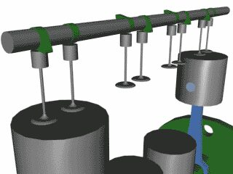
Qué hace la distribución y por qué es crítica
1
Su misión. abrir y cerrar las válvulas de admisión y de escape en el momento exacto del ciclo y durante el tiempo justo
2
La condición que impone. el árbol de levas debe girar sincronizado con el cigüeñal y en una posición angular determinada; no basta con que gire
3
La relación de giro. en cuatro tiempos el ciclo dura dos vueltas de cigüeñal y cada válvula abre una vez, de modo que el árbol gira a la mitad
4
Lo que está en juego. si la sincronización se pierde, las válvulas abren a destiempo; en muchos motores el pistón las golpea y las dobla
Figura 1. Conjunto de la distribución: árbol de levas, empujadores y válvulas. Adaptado de Fernández, J. (s. f.). La distribución [diapositivas]. ISTS.
Un motor interferente es aquel en el que, con la distribución fuera de punto, el pistón y la válvula ocupan el mismo espacio. La mayoría de los motores modernos lo son, porque la relación de compresión alta obliga a acercar el pistón a la culata.
Relación de giro de la distribución
!
$$n_{d} = \frac{n}{2}$$
El árbol de levas gira a la mitad del régimen del cigüeñal en todo motor de cuatro tiempos.
PEA Conocimiento del PEA: sistema de distribución
Notes:
Enunciar la misión de la distribución y, sobre todo, la condición que impone, que es lo que convierte este sistema en crítico.
Explicar la relación de giro y de dónde sale, porque es el primer dato que hay que tener claro: en un motor de cuatro tiempos el ciclo completo ocupa dos vueltas de cigüeñal, y en ese ciclo cada válvula abre una sola vez. Por tanto el árbol de levas tiene que dar una vuelta por cada dos del cigüeñal, es decir, gira a la mitad del régimen. De ahí que el piñón del árbol de levas tenga el doble de dientes que el del cigüeñal.
Insistir en que no basta con que la relación sea correcta: además, la posición angular relativa tiene que ser la que marca el fabricante. Dos piezas pueden girar en la relación dos a uno y estar completamente desfasadas. Esa posición relativa es lo que fijan las marcas de calado.
Desarrollar el concepto de motor interferente, que es el que da gravedad a todo lo demás: en la mayoría de los motores modernos, si la distribución se sale de punto, el pistón sube hasta un punto que la válvula abierta ocupa, y la golpea. El resultado son válvulas dobladas, y en casos graves pistón y culata dañados. La razón de que casi todos sean interferentes es la relación de compresión alta, que obliga a reducir el volumen de la cámara y, con ello, la distancia entre pistón y válvulas.
Decirlo con claridad: en este sistema no hay margen de error tolerable.

Slide 14
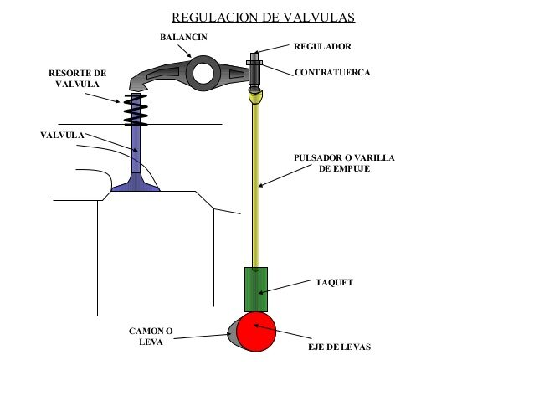
De qué está hecha la distribución
Elemento | Qué hace
Árbol de levas | Lleva una leva por válvula; su perfil fija cuándo, cuánto y durante cuánto tiempo abre
Taqué o empujador | Transmite el movimiento de la leva, absorbiendo el empuje lateral
Varilla empujadora | Solo en OHV: lleva el movimiento desde el bloque hasta la culata
Balancín | Invierte y amplifica el movimiento para empujar la válvula
Válvula | Abre y cierra el conducto; apoya sobre su asiento para sellar
Muelle | Devuelve la válvula a su asiento y la mantiene en contacto con la leva
Guía de válvula | Mantiene el vástago alineado para que la válvula asiente centrada
Figura 2. Elementos del accionamiento de válvulas: leva, taqué, varilla, balancín, válvula y muelle. Adaptado de Fernández, J. (s. f.). La distribución [diapositivas]. ISTS.
!
El muelle no es un accesorio: es lo que garantiza que la válvula siga el perfil de la leva. Si pierde fuerza, a alto régimen la válvula deja de seguirla y queda flotando, sin cerrar. Esa flotación es la que limita el régimen máximo de un motor convencional.
La leva es la pieza que contiene toda la información del comportamiento del motor: su perfil decide el instante de apertura, la altura que alcanza la válvula y los grados durante los que permanece abierta. Cambiar el árbol de levas cambia por completo el carácter del motor.
PEA Conocimiento del PEA: sistema de distribución
Notes:
Recorrer los elementos con la figura y, si es posible, con un cabezote de corte y piezas sueltas en la mano.
Empezar por el árbol de levas y dejar claro que es la pieza que gobierna todo: lleva una leva por válvula y el perfil de cada leva contiene tres informaciones a la vez: cuándo empieza a abrir, cuánto se levanta la válvula y durante cuántos grados permanece abierta. Esas tres cosas juntas definen el carácter del motor.
Explicar el taqué o empujador y por qué existe: la leva empuja de forma oblicua, con una componente lateral importante. Si esa componente llegase directamente al vástago de la válvula, lo doblaría. El taqué la absorbe.
Señalar que la varilla empujadora solo existe en la arquitectura OHV, donde el árbol de levas está en el bloque y hay que llevar el movimiento hasta la culata. Es el elemento que desaparece en los sistemas modernos.
Detenerse en el muelle, con el énfasis del recuadro. Su función es devolver la válvula al asiento, pero sobre todo mantenerla permanentemente en contacto con la leva. Cuando pierde fuerza, o cuando el régimen es tan alto que la inercia supera lo que el muelle puede controlar, la válvula deja de seguir el perfil y queda flotando. Esa flotación es la que pone el techo al régimen de cualquier motor convencional, y es el problema que resuelve el mando desmodrómico.
Mencionar la guía: mantiene el vástago alineado para que la válvula asiente centrada. Su desgaste es una de las comprobaciones de la clase 3.4.

Slide 15
El diagrama de distribución: por qué los tiempos reales no son los teóricos
Suceso | En el ciclo teórico | En el motor real | Por qué
Avance a la apertura de admisión (AAA) | La admisión abre en el PMS | Abre algunos grados antes del PMS | La válvula necesita tiempo para abrir; cuando el pistón empieza a bajar ya debe estar abierta
Retraso al cierre de admisión (RCA) | Cierra en el PMI | Cierra bastantes grados después del PMI | La columna de gas que entra tiene inercia y sigue llenando el cilindro aunque el pistón ya suba
Avance a la apertura de escape (AAE) | Abre en el PMI | Abre bastantes grados antes del PMI | Los gases quemados aún tienen presión: dejarlos salir antes cuesta menos trabajo que empujarlos
Retraso al cierre de escape (RCE) | Cierra en el PMS | Cierra algunos grados después del PMS | La inercia de los gases salientes sigue arrastrando los residuos fuera del cilindro
!
El perfil de la leva es quien impone estos avances y retrasos. No son un ajuste del taller: están labrados en el metal del árbol de levas y solo cambian si se cambia el árbol.
1
Consecuencia 1 — el llenado mejora. aprovechar la inercia de los gases permite meter más mezcla de la que el pistón aspiraría por sí solo, sobre todo a alto régimen
2
Consecuencia 2 — hay un régimen de diseño. esos avances y retrasos están calculados para una zona de régimen; fuera de ella el llenado empeora, y de ahí la forma de la curva de par
3
Consecuencia 3 — existe el cruce de válvulas. el RCE y el AAA se solapan: hay un intervalo en el que las dos válvulas están abiertas a la vez
4
Consecuencia 4 — la distribución variable. los motores modernos modifican estos ángulos según el régimen, lo que explica su mejor par a bajo y a alto a la vez
PEA Conocimiento del PEA: sistema de distribución · enlaza con el ciclo de trabajo de la Unidad 1
Notes:
Este es el concepto central de la clase y el que más cuesta. Conviene desarrollarlo despacio y apoyarse en el diagrama de distribución de la Unidad 1.
Partir de una pregunta: si el ciclo teórico dice que la admisión abre en el punto muerto superior y cierra en el inferior, ¿por qué ningún motor real hace eso? La respuesta tiene dos partes, y conviene separarlas porque son razones distintas.
La primera es mecánica: una válvula no abre instantáneamente. El perfil de la leva la levanta de forma progresiva, y si empezara a abrir justo en el punto muerto superior, estaría casi cerrada durante el primer tramo de la carrera de admisión, que es cuando más caudal se necesita. Por eso se adelanta la apertura.
La segunda es de inercia de los gases, y es la más importante: la columna de aire que entra por el conducto tiene masa y, una vez en movimiento, sigue entrando aunque el pistón haya empezado a subir. Cerrar la admisión en el punto muerto inferior sería desperdiciar ese llenado gratuito. De ahí el retraso al cierre, que en motores de alto régimen puede ser considerable.
El mismo razonamiento explica el escape: los gases quemados todavía tienen presión en el punto muerto inferior, de modo que abrir antes permite que salgan solos, lo que cuesta menos trabajo que empujarlos con el pistón.
Insistir en el recuadro: estos ángulos están labrados en la leva. No se ajustan en el taller.

Slide 16
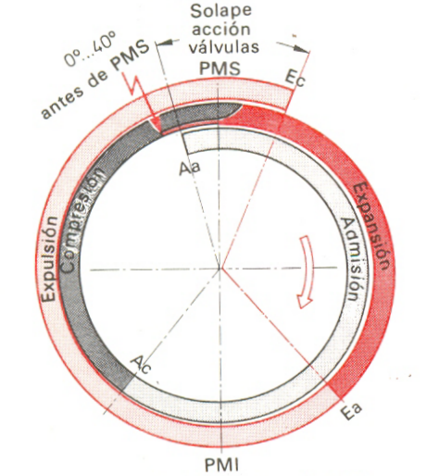
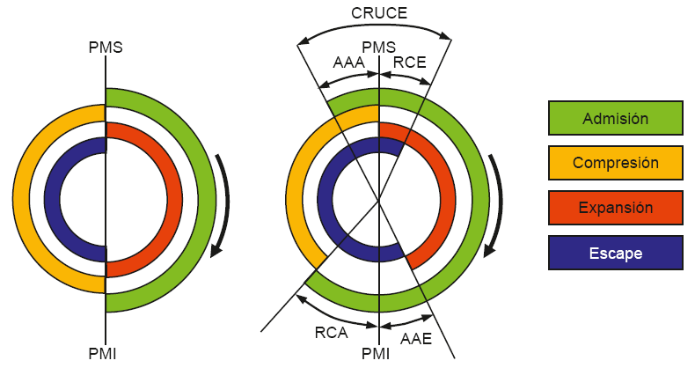
En imagen: diagrama de distribución teórico y real
TEXTOS CLAVE
1
Teórico: cada tiempo 180°
En el ciclo teórico las válvulas abren y cierran exactamente en PMS y PMI.
2
Real: AAA, RCA, AAE, RCE
Las válvulas abren antes y cierran después para aprovechar la inercia de los gases.
3
Se lee en grados de cigüeñal
Figura 3. Diagrama teórico y real de un motor Otto de cuatro tiempos (a) y diagrama circular con avances, retrasos y cruce (b). Adaptado de González Calleja, D. (2018). Motores (2.ª ed.). Paraninfo. Minga González, M. A. (s. f.). El motor de cuatro tiempos [diapositivas]. ISTS.
Cada cota del diagrama se mide en grados de giro del cigüeñal, no del árbol de levas.
PEA Conocimiento del PEA: sistema de distribución
Notes:
Compare los dos diagramas de la figura (a): el teórico divide el ciclo en cuatro sectores iguales de 180°, mientras el real muestra el adelanto de apertura de admisión (AAA), el retraso de cierre de admisión (RCA), el adelanto de apertura de escape (AAE) y el retraso de cierre de escape (RCE). Con la figura (b) explique cómo se dibuja el diagrama circular: se parte del PMS, se marcan los ángulos en el sentido de giro y se colorea cada tiempo. Insista en que los ángulos se expresan en grados de cigüeñal. Pregunta de control: si el RCA es de 50°, ¿cuántos grados dura la admisión con un AAA de 10°? 10 + 180 + 50 = 240°.

Slide 17
El cruce de válvulas: el instante en que ambas están abiertas
Duración del cruce
1
Qué es. el intervalo, alrededor del PMS de escape, en el que la válvula de escape aún no ha cerrado y la de admisión ya ha abierto
$$α_{c} = RCE + AAA$$
2
Para qué sirve. los gases que salen arrastran por inercia los residuos del cilindro y ayudan a entrar a la carga fresca: es el barrido
Suma del retraso al cierre de escape y del avance a la apertura de admisión, en grados de cigüeñal.
3
Cruce amplio. mejora el llenado a alto régimen, pero a bajo régimen deja escapar mezcla fresca y entrar gases quemados: ralentí irregular
4
Cruce reducido. da buen ralentí y buen par abajo, pero limita el llenado arriba
✓
El cruce explica el sonido característico de un motor deportivo: su ralentí suena irregular porque el cruce amplio que le da potencia arriba hace que, a bajo régimen, parte de la carga se pierda y parte de los gases vuelva. No es un defecto, es el precio de su diseño.
Tipo de motor | Cruce típico | Comportamiento que produce
Motor de uso general | Moderado | Ralentí estable y par disponible en todo el rango
Motor de altas prestaciones | Amplio | Ralentí irregular, poco par abajo, gran llenado arriba
PEA Conocimiento del PEA: sistema de distribución
Notes:
El cruce de válvulas es el concepto que más veces se enuncia sin explicarse, y es de los más útiles para entender por qué los motores se comportan como se comportan.
Definirlo con precisión: hacia el final de la carrera de escape, la válvula de escape todavía no ha cerrado —ese es el retraso al cierre de escape— y la de admisión ya ha abierto —ese es el avance a la apertura de admisión—. Durante ese intervalo, alrededor del punto muerto superior, las dos están abiertas a la vez.
Explicar para qué sirve, que es lo que lo justifica: la columna de gases que está saliendo por el escape tiene inercia y, al pasar frente a la válvula de admisión recién abierta, genera una depresión que ayuda a entrar a la carga fresca y arrastra consigo los residuos quemados del cilindro. Es el barrido, y mejora el llenado sin coste alguno.
Explicar ahora por qué no se hace el cruce todo lo amplio que se quiera. A bajo régimen la velocidad de los gases es pequeña y la inercia es débil, de modo que el barrido no funciona: lo que ocurre es que parte de la mezcla fresca se escapa directamente por el escape y parte de los gases quemados vuelve al cilindro. El resultado es ralentí irregular, consumo y emisiones.
Usar el recuadro como anécdota explicativa, porque es la que mejor se recuerda: el ralentí característico de un motor deportivo no es un defecto de puesta a punto, es la consecuencia audible de un cruce amplio.

Slide 18
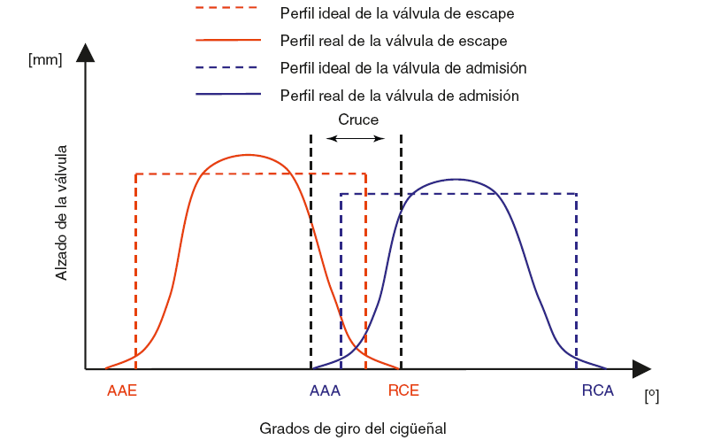
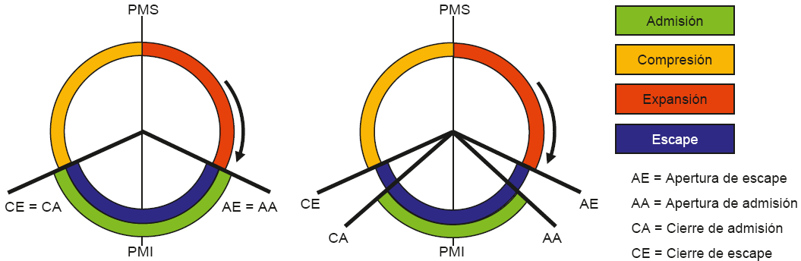
En imagen: alzada de válvulas y cruce
TEXTOS CLAVE
1
La alzada es una curva
La válvula abre y cierra de forma progresiva; el perfil de la leva fija la velocidad de apertura.
2
Cruce = solape
Al final del escape y comienzo de la admisión ambas válvulas están abiertas a la vez.
3
Efecto del cruce
Figura 4. Perfiles ideal y real de alzada de las válvulas de escape y admisión con la zona de cruce (a) y diagramas teórico y real comparados (b). Adaptado de González Calleja, D. (2018). Motores (2.ª ed.). Paraninfo.
Mejora el barrido a alto régimen, pero a ralentí devuelve gases quemados a la admisión.
PEA Conocimiento del PEA: sistema de distribución
Notes:
Con la figura (a) explique que la alzada real no es un escalón: la válvula sube y baja siguiendo el perfil de la leva, por eso se adelantan aperturas y se retrasan cierres. El área sombreada entre la curva de escape y la de admisión es el cruce: ambas válvulas abiertas cerca del PMS. Use la figura (b) para comparar diagramas. Explique las consecuencias prácticas: un árbol de levas “deportivo” con mucho cruce da potencia arriba pero ralentí inestable y más emisiones de HC. Conecte con la distribución variable de la clase: modificar la fase o la alzada permite tener poco cruce a bajo régimen y mucho a alto régimen. Pregunta: ¿qué pasa con el cruce si la correa salta un diente?

Slide 19
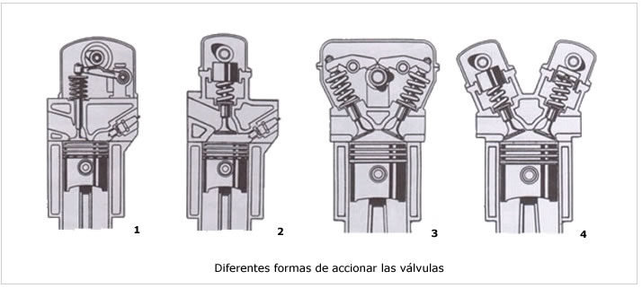
Las arquitecturas de distribución
1
SV — válvulas laterales. árbol y válvulas en el bloque; cámara ancha y poco compacta, relación de compresión baja; obsoleto
2
OHV — válvulas en culata. árbol en el bloque, válvulas arriba; aparecen varillas y balancines, con muchos elementos en movimiento
3
OHC — árbol en culata. el árbol sube a la culata y desaparecen las varillas: menos masa en movimiento y mejor comportamiento a alto régimen
4
SOHC y DOHC. un solo árbol que acciona ambas válvulas, o dos árboles independientes para admisión y escape
Figura 5. Posición del árbol de levas y de las válvulas en los sistemas SV, OHV y OHC. Adaptado de Fernández, J. (s. f.). La distribución [diapositivas]. ISTS.
Sistema | Dónde está el árbol | Ventaja | Inconveniente
SV | En el bloque, junto a las válvulas | Transmisión muy sencilla y sin mantenimiento | Cámara poco compacta: limita la compresión y el rendimiento
OHV | En el bloque; válvulas en la culata | Transmisión corta y duradera; motor compacto en altura | Muchos elementos móviles: inercia, ruido y flotación a alto régimen
OHC / SOHC | En la culata | Pocos elementos entre leva y válvula; buen régimen | La transmisión hasta la culata es larga y necesita mantenimiento
DOHC | Dos en la culata | Control independiente de admisión y escape; 4 válvulas por cilindro | Mayor costo, más peso en la culata y transmisión más compleja
PEA Conocimiento del PEA: sistema de distribución
Notes:
Presentar las arquitecturas en orden histórico, porque así se entiende que cada una resuelve el problema que dejó abierto la anterior.
El sistema SV colocaba las válvulas en el bloque, al lado del cilindro. Su gran virtud era la sencillez: el árbol de levas estaba junto a las válvulas y la transmisión desde el cigüeñal era mínima. Su defecto es grave y es el que lo condenó: la cámara de combustión resultante es ancha y plana, con una relación superficie-volumen muy mala, lo que limita la relación de compresión y empeora el rendimiento. Hoy solo se encuentra en motores estacionarios antiguos.
El OHV sube las válvulas a la culata y deja el árbol en el bloque. La cámara mejora mucho, pero aparece el precio: hay que llevar el movimiento desde el bloque hasta la culata, y eso introduce taqués, varillas y balancines. Son muchos elementos con masa, y esa masa es la que limita el régimen y produce ruido.
El OHC resuelve eso subiendo el árbol a la culata. Entre la leva y la válvula queda casi nada, de modo que la inercia baja y el motor puede girar más. El precio es que ahora la transmisión desde el cigüeñal es larga, y de ahí las correas y cadenas que exigen mantenimiento.
El DOHC lleva dos árboles, uno por fila de válvulas, lo que permite cuatro válvulas por cilindro y control independiente. Es la arquitectura dominante hoy.

Slide 20
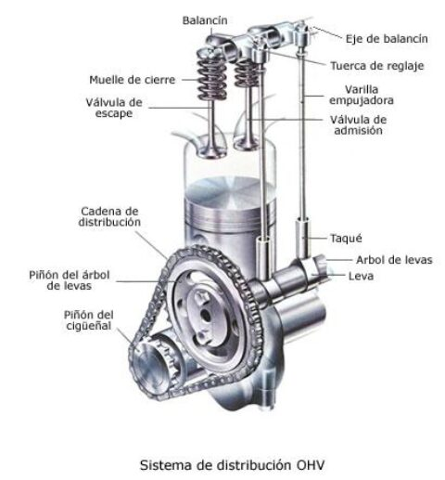
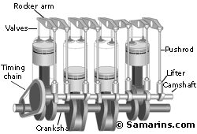
El sistema OHV por dentro
Figura 6. Sistema de distribución OHV: árbol de levas en el bloque, varilla empujadora y balancín. Adaptado de Minga González, M. A. (s. f.). Sistemas auxiliares del motor [diapositivas]. ISTS.
Figura 7. Cadena de mando y tren de válvulas de un motor OHV. Adaptado de Fernández, J. (s. f.). La distribución [diapositivas]. ISTS.
1
El recorrido del movimiento. leva → taqué → varilla empujadora → balancín → válvula; cada eslabón añade masa y holgura
2
Su gran ventaja. la distancia entre cigüeñal y árbol de levas es corta, de modo que la transmisión es por piñones o cadena corta: muy duradera y prácticamente sin mantenimiento
3
Su inconveniente. la masa de varillas y balancines produce inercia, ruido y flotación de válvulas a alto régimen; además hay más puntos de desgaste
4
Dónde sobrevive. motores de gran cilindrada y bajo régimen, donde la limitación de régimen no importa y la durabilidad sí
PEA Conocimiento del PEA: sistema de distribución
Notes:
Desarrollar el OHV con las dos figuras porque es la arquitectura que más elementos tiene y la que mejor permite entender la cadena cinemática completa.
Recorrer el camino del movimiento con el puntero: la leva empuja el taqué, el taqué empuja la varilla, la varilla empuja un extremo del balancín, y el balancín, pivotando, empuja la válvula con el otro extremo. Hacer notar que el balancín invierte el sentido del movimiento, que es justamente lo que se necesita: la leva empuja hacia arriba y la válvula debe abrirse hacia abajo.
Señalar que cada eslabón de esa cadena añade dos cosas: masa, que hay que acelerar y frenar miles de veces por minuto, y una holgura que se suma a las demás. Esa acumulación es la que explica el ruido característico de los OHV y la necesidad de un reglaje periódico de la holgura de válvulas.
Explicar la ventaja compensatoria, que es real y es la razón de que el sistema haya sobrevivido tanto: con el árbol de levas en el bloque, justo encima del cigüeñal, la transmisión entre ambos es cortísima. Se puede hacer con un par de piñones o con una cadena corta, y eso dura prácticamente lo que el motor, sin mantenimiento.
Mencionar dónde sobrevive: motores de gran cilindrada y bajo régimen, donde la limitación de revoluciones no es un problema y la durabilidad sí es una virtud.
Preguntar al grupo qué motores del laboratorio son OHV.

Slide 21
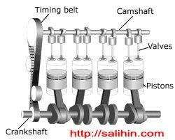
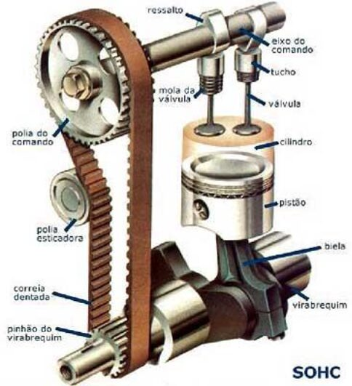
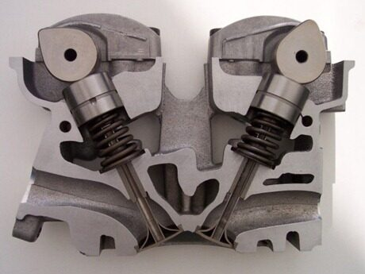
OHC, SOHC y DOHC: el árbol sube a la culata
Figura 8. Distribución OHC accionada por correa dentada. Adaptado de Fernández, J. (s. f.). La distribución [diapositivas]. ISTS.
Figura 9. Sistema SOHC: un solo árbol acciona admisión y escape. Adaptado de Minga González, M. A. (s. f.). Sistemas auxiliares del motor [diapositivas]. ISTS.
Figura 10. Culata DOHC con dos árboles de levas. Adaptado de Fernández, J. (s. f.). La distribución [diapositivas]. ISTS.
Variante | Accionamiento de la válvula | Ventaja | Qué exige
OHC con balancín de palanca | La leva empuja un balancín que abre la válvula | Permite reglaje sencillo de la holgura | Reglaje periódico y control del desgaste del balancín
OHC con empujador de vaso | La leva empuja directamente un vaso invertido sobre la válvula | Mínima masa en movimiento; muy alto régimen | El reglaje se hace cambiando pastillas calibradas
SOHC | Un árbol acciona las válvulas de admisión y de escape | Solución económica y compacta | Compromiso en los ángulos: no se pueden optimizar por separado
DOHC | Dos árboles independientes, uno por fila de válvulas | Permite 4 válvulas por cilindro y bujía centrada | Transmisión más compleja y mayor costo
✓
El DOHC con cuatro válvulas por cilindro es hoy la arquitectura dominante por dos razones: dos válvulas pequeñas dejan pasar más caudal que una grande del mismo espacio, y dejan sitio para colocar la bujía en el centro de la cámara, que es donde conviene.
PEA Conocimiento del PEA: sistema de distribución
Notes:
Desarrollar las variantes modernas, que son las que los estudiantes encontrarán en el taller.
Explicar primero la diferencia entre las dos formas de accionar la válvula desde un árbol en la culata. Con balancín de palanca, la leva empuja un balancín corto que a su vez empuja la válvula; tiene algo más de masa pero permite un reglaje de holgura sencillo mediante un tornillo. Con empujador de vaso invertido, la leva actúa directamente sobre un vaso que cubre el extremo de la válvula; tiene la mínima masa posible y permite los regímenes más altos, pero el reglaje exige cambiar pastillas calibradas de distinto espesor, que es un trabajo más laborioso.
Explicar la diferencia entre SOHC y DOHC: un solo árbol tiene que accionar las válvulas de admisión y las de escape, lo que obliga a un compromiso en sus ángulos; con dos árboles, cada fila se optimiza por separado.
Desarrollar el recuadro con cuidado porque contiene las dos razones reales del dominio del DOHC de cuatro válvulas. La primera es de área: dos válvulas pequeñas inscritas en el mismo círculo dejan más área de paso que una grande, de modo que el motor respira mejor. La segunda es de posición de la bujía: con cuatro válvulas queda sitio en el centro de la cámara, que es la posición ideal porque acorta el recorrido del frente de llama en todas direcciones.
Conectar esto último con la clase 2.3, donde se estudió el avance al encendido.

Slide 22
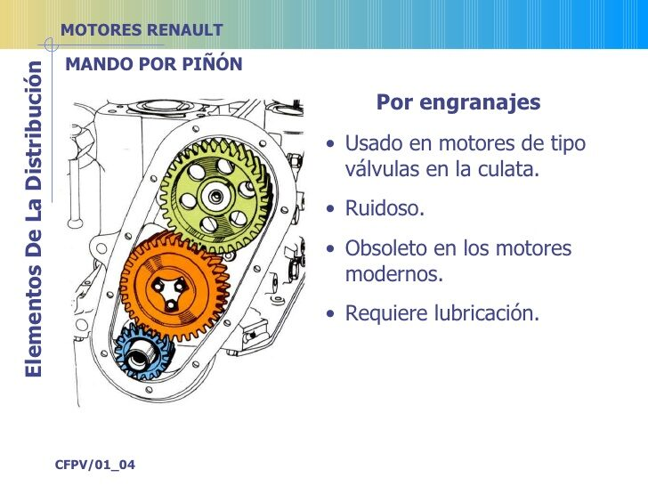
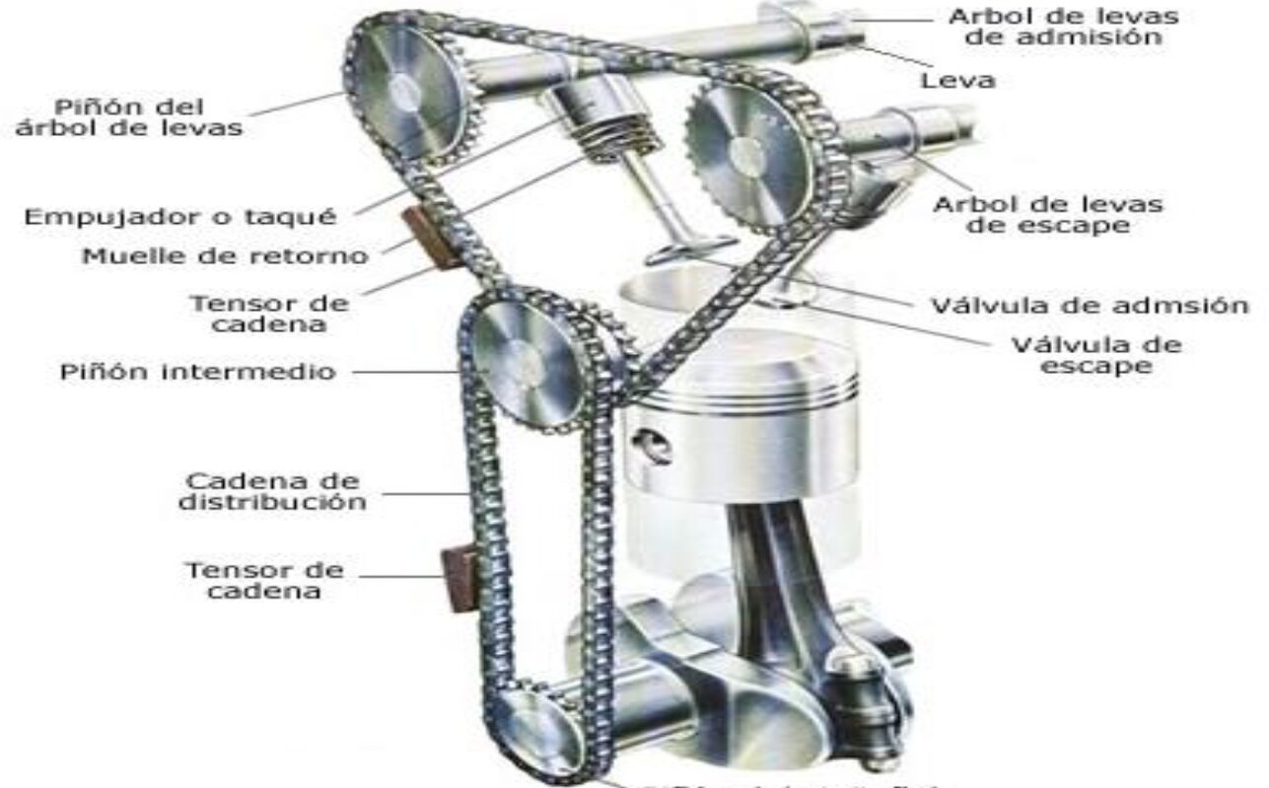
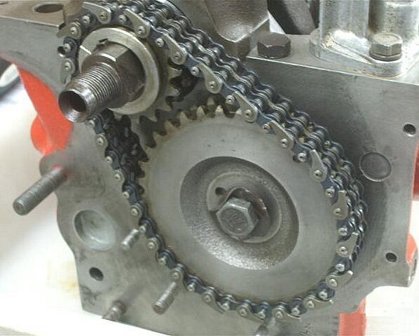
El mando de la distribución: piñones y cadena
Figura 11. Mando por engranajes: usado cuando la distancia entre cigüeñal y árbol de levas es corta. Adaptado de Fernández, J. (s. f.). La distribución [diapositivas]. ISTS.
Figura 12. Mando por cadena con tensor y patines guía. Adaptado de Minga González, M. A. (s. f.). Sistemas auxiliares del motor [diapositivas]. ISTS.
Figura 13. Tensor de cadena: mantiene la tensión y absorbe el alargamiento por desgaste. Adaptado de Fernández, J. (s. f.). La distribución [diapositivas]. ISTS.
Mando | Cuándo se usa | Ventajas | Inconvenientes
Piñones o engranajes | Cuando la distancia entre cigüeñal y árbol es corta, típicamente en OHV | Duración prácticamente ilimitada; sin mantenimiento; sincronización exacta | Ruidoso; necesita lubricación; solo válido para distancias cortas
Cadena de rodillos | Distancias medias y largas; muy usada en motores actuales | Larga duración, mantenimiento escaso, no se rompe de forma súbita | Se alarga con el desgaste y desplaza el punto; exige tensor y patines
✓
Una cadena no falla de golpe: se alarga progresivamente y el árbol de levas se va retrasando unos grados. El síntoma es pérdida de prestaciones y ruido metálico en frío, mucho antes de que ocurra nada grave. Esa progresividad es su gran ventaja de seguridad.
PEA Conocimiento del PEA: sistema de distribución
Notes:
Presentar los dos primeros mandos y dejar la correa para la diapositiva siguiente, porque es la que más consecuencias prácticas tiene.
El mando por engranajes aparece cuando el árbol de levas está muy cerca del cigüeñal, es decir, en los OHV. Dos o tres piñones bastan para llevar el movimiento. Su gran virtud es que duran lo que el motor, no necesitan mantenimiento y la sincronización es exacta. Su defecto es el ruido, porque el engrane de dientes rectos es ruidoso, y que solo sirven para distancias cortas: cubrir medio metro con una cascada de piñones sería absurdo.
La cadena de rodillos es la solución para distancias medias y largas. Explicar que necesita dos elementos auxiliares que conviene no olvidar: un tensor, que mantiene la tensión correcta a medida que la cadena se alarga, y unos patines guía, que evitan que la cadena oscile entre los piñones.
Desarrollar el recuadro con detalle porque es un criterio de diagnóstico valioso: la cadena no se rompe de golpe. Se alarga de forma progresiva por el desgaste de sus eslabones, y ese alargamiento hace que el árbol de levas se retrase unos grados respecto al cigüeñal. El motor pierde prestaciones poco a poco y aparece un ruido metálico característico en los primeros segundos tras el arranque en frío, cuando el tensor hidráulico aún no tiene presión. Esos síntomas dan aviso mucho antes de que ocurra nada grave.
Mencionar que el tensor suele ser hidráulico y depende de la presión de aceite, lo que conecta con la Unidad 4.

Slide 23
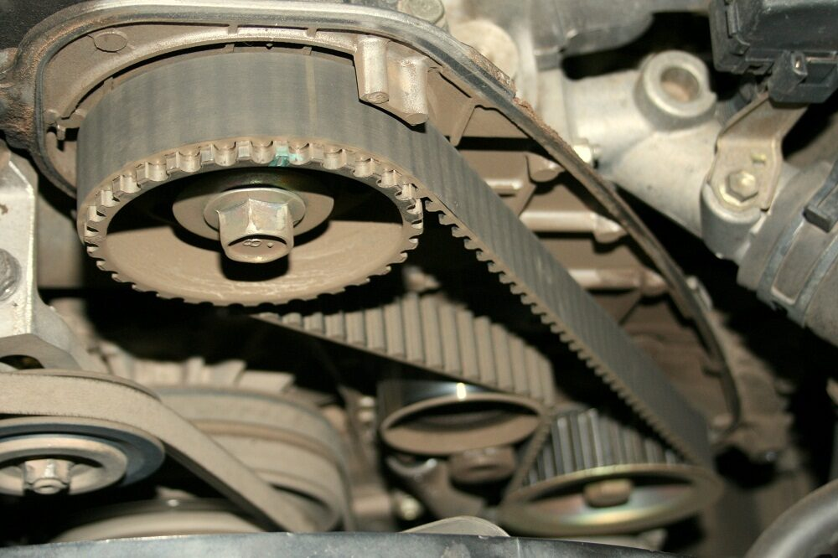
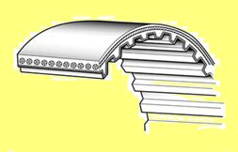
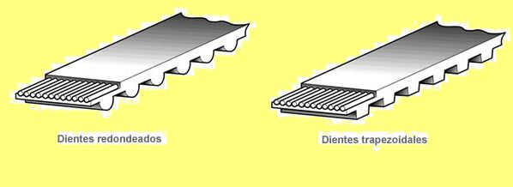
El mando por correa dentada
Figura 14. Correa dentada montada sobre los piñones de cigüeñal y árbol de levas. Adaptado de Fernández, J. (s. f.). La distribución [diapositivas]. ISTS.
Figura 15. Estructura interna de la correa: fibras de tracción embebidas en caucho sintético. Adaptado de Fernández, J. (s. f.). La distribución [diapositivas]. ISTS.
Figura 16. Perfiles de diente redondeado y trapezoidal. Adaptado de Fernández, J. (s. f.). La distribución [diapositivas]. ISTS.
1
Por qué se impuso. es silenciosa, ligera, barata y no necesita lubricación, de modo que puede ir fuera del motor en un cárter seco
2
De qué está hecha. caucho sintético con fibras de vidrio o aramida embebidas, que son las que soportan la tracción y evitan el alargamiento
3
Su riesgo. a diferencia de la cadena, falla de forma súbita y sin aviso; en un motor interferente eso significa válvulas dobladas
4
Su exigencia. sustitución por kilometraje o por tiempo, lo que ocurra antes: el caucho envejece aunque el vehículo no circule
!
La correa se cambia por tiempo además de por kilometraje. Un vehículo poco usado con una correa de ocho años tiene un riesgo real aunque apenas haya recorrido kilómetros: el caucho se endurece y agrieta por envejecimiento, no solo por uso.
PEA Conocimiento del PEA: sistema de distribución
Notes:
La correa dentada es el mando que más consecuencias prácticas tiene para el técnico, y conviene tratarla con el detalle que merece.
Explicar por qué se impuso: es silenciosa, lo que resolvió el problema de ruido de piñones y cadena; es ligera; es barata; y, sobre todo, no necesita lubricación, de modo que puede ir fuera del motor, en un cárter seco, lo que simplifica mucho el diseño y abarata la sustitución.
Explicar su estructura con la figura, porque aclara un malentendido frecuente: la correa no trabaja a tracción por el caucho. El caucho da forma a los dientes y protege el conjunto, pero la tracción la soportan unas fibras de vidrio o de aramida embebidas longitudinalmente. Son esas fibras las que evitan que la correa se alargue, a diferencia de la cadena. Por eso una correa no se destensa progresivamente: aguanta y después falla.
Desarrollar el riesgo con claridad, porque es lo que el técnico tiene que saber transmitir al cliente: la correa falla de forma súbita, sin aviso previo. En un motor interferente —que es la mayoría— eso significa que los pistones golpean las válvulas abiertas y el motor queda destruido.
Insistir en el criterio del recuadro, que es el que más veces se incumple: la correa se cambia por tiempo además de por kilometraje. El caucho envejece por oxidación aunque el vehículo esté parado. Un vehículo de poco uso con una correa antigua es un riesgo real.
Mencionar que se sustituyen a la vez los rodillos tensor y guía, y a menudo la bomba de agua.

Slide 24
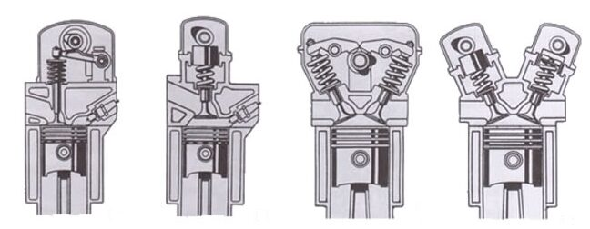
Cómo la leva llega a la válvula: cuatro variantes
Variante | Cómo transmite | Qué implica
Árbol en bloque, varilla y balancín | Leva, taqué, varilla, balancín, válvula | Mucha masa y holguras acumuladas; reglaje frecuente
Árbol en culata, balancín de palanca | La leva empuja un balancín que abre la válvula | Reglaje sencillo con tornillo; algo de masa
Árbol en culata, vaso invertido | La leva actúa directamente sobre un vaso | Mínima masa; reglaje con pastillas calibradas
Árbol en culata, balancín de rodillo | Balancín con rodillo apoyado en la leva | Menor rozamiento y menor consumo; muy extendido hoy
Figura 17. Distintas formas de accionar las válvulas según la posición del árbol de levas. Adaptado de Fernández, J. (s. f.). La distribución [diapositivas]. ISTS.
✓
Toda la evolución de la distribución persigue lo mismo: quitar masa entre la leva y la válvula. Menos masa significa que la válvula puede seguir perfiles más agresivos a mayor régimen sin flotar.
1
Qué mirar en el taller para identificar la variante. si hay varillas subiendo desde el bloque, es OHV; si el árbol está sobre la culata y hay vasos cilíndricos, es de empujador directo; si hay balancines cortos con rodillo, es la solución moderna
2
Por qué importa identificarla. determina si el motor admite reglaje con tornillo, si exige pastillas calibradas o si lleva taqués hidráulicos que no se reglan
PEA Conocimiento del PEA: sistema de distribución
Notes:
Esta diapositiva ordena las variantes que el estudiante va a encontrar físicamente al abrir un motor, y le da el criterio para identificarlas de un vistazo.
Recorrer la tabla de arriba abajo, que está ordenada de más antigua a más moderna, y hacer notar la tendencia: en cada paso desaparece un eslabón entre la leva y la válvula.
Explicar el balancín de rodillo, que es la solución más extendida hoy y que no siempre se menciona: el balancín lleva un pequeño rodillo donde apoya la leva, de modo que el contacto es de rodadura y no de deslizamiento. Eso reduce mucho el rozamiento, y como el tren de válvulas es uno de los grandes consumidores de potencia interna del motor, se traduce en menos consumo.
Insistir en la idea del recuadro, que resume toda la evolución: cada variante quita masa. Menos masa significa que el muelle controla mejor la válvula, y eso permite perfiles de leva más agresivos y regímenes más altos sin flotación. Conectar con lo que se verá sobre los muelles en la clase 3.3.
Desarrollar los dos puntos finales como guía de reconocimiento práctico. Es un ejercicio que conviene hacer sobre los motores del laboratorio: abrir la tapa de balancines y clasificar lo que se ve. La variante determina cómo se regla ese motor, que es un dato operativo inmediato.

Slide 25
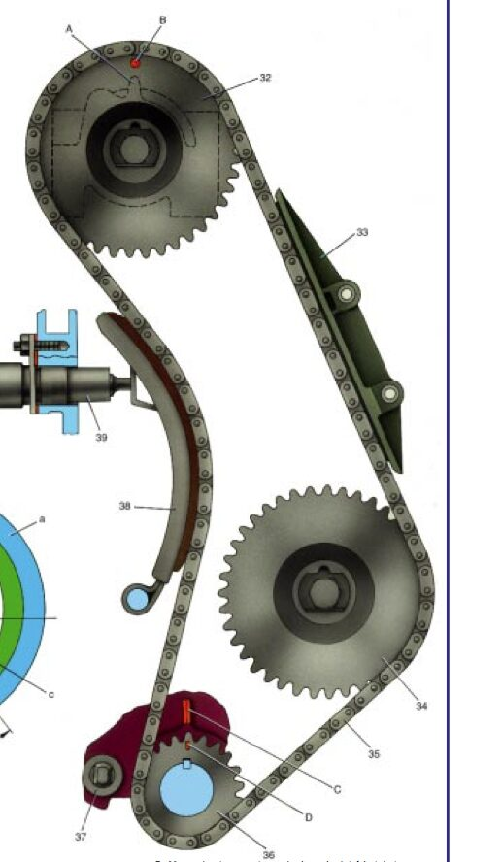
La relación de transmisión y lo que la hace visible
Relación entre piñones
$$Z_{a} = 2 · Z_{c}$$
El piñón del árbol de levas tiene el doble de dientes que el del cigüeñal.
1
Cómo se comprueba a simple vista. el piñón del árbol de levas es visiblemente mayor que el del cigüeñal: aproximadamente el doble de diámetro
2
Qué permite deducir. si los dos piñones fueran iguales, el motor sería de dos tiempos o la distribución estaría mal concebida
Figura 18. Mando de la distribución desde el cigüeñal al árbol de levas. Adaptado de Fernández, J. (s. f.). La distribución [diapositivas]. ISTS.
3
En motores de varios árboles. cada árbol gira a la mitad del régimen del cigüeñal; entre árboles la relación es de uno a uno
✓
Ese doble de dientes es también la razón de que las marcas solo vuelvan a coincidir cada dos vueltas de cigüeñal, y de que la verificación del calado exija precisamente dos vueltas y no una.
Ejercicio para la clase: contar los dientes de ambos piñones en el motor del laboratorio y comprobar la relación. Es una verificación de un minuto que confirma el concepto con la pieza en la mano.
PEA Conocimiento del PEA: sistema de distribución · habilidad de cálculo
Notes:
Esta diapositiva convierte el concepto de la relación de giro en algo comprobable con las manos, que es lo que lo fija.
Partir de lo ya visto: el árbol de levas gira a la mitad del régimen del cigüeñal. De ahí se deduce inmediatamente la relación de dientes: para que el árbol gire la mitad de deprisa, su piñón debe tener el doble de dientes.
Hacer notar que esa relación es visible a simple vista en cualquier motor abierto: el piñón del árbol de levas es claramente mayor, de aproximadamente el doble de diámetro. Es una comprobación visual inmediata que permite confirmar que se está mirando un motor de cuatro tiempos.
Conectar con la verificación del calado, que es la aplicación práctica del recuadro: precisamente porque la relación es de dos a uno, las marcas de ambos piñones solo vuelven a coincidir simultáneamente cada dos vueltas de cigüeñal. Una sola vuelta deja el árbol a media vuelta de su posición, con sus marcas enfrentadas al lado opuesto. Esta es la explicación de por qué la verificación son dos vueltas, y conviene darla aquí para que no se memorice como una regla arbitraria.
Mencionar el caso de varios árboles: cada uno gira a la mitad del régimen del cigüeñal, de modo que entre ellos la relación es de uno a uno.
Proponer el ejercicio de contar dientes en el laboratorio.

Slide 26
Distribución variable: resolver el compromiso del diagrama
1
El problema que resuelve
2
Variación de fase
3
Variación de alzada
Un diagrama de distribución fijo obliga a elegir: o par a bajo régimen o potencia a alto. No se pueden tener ambos con una leva de perfil fijo.
Un actuador gira ligeramente el árbol de levas respecto a su piñón, adelantando o retrasando todos sus ángulos según el régimen y la carga.
Sistemas con dos perfiles de leva por válvula: uno suave para bajo régimen y otro agresivo que entra a partir de cierto punto.
Consecuencia | A bajo régimen | A alto régimen
Cruce de válvulas | Se reduce: ralentí estable y buen par | Se amplía: mejor barrido y mejor llenado
Cierre de la admisión | Se adelanta: aprovecha mejor la poca inercia del gas | Se retrasa: aprovecha la inercia alta de la columna
Resultado perceptible | Par disponible desde muy abajo, consumo contenido | Potencia máxima sin sacrificar lo anterior
✓
La distribución variable es la respuesta al compromiso que se planteó al estudiar el diagrama de distribución: si los ángulos óptimos dependen del régimen, hágase que los ángulos cambien con el régimen.
PEA Conocimiento del PEA: sistema de distribución · contexto de los sistemas actuales
Notes:
Presentar la distribución variable como la consecuencia lógica de todo lo estudiado sobre el diagrama, y no como una tecnología suelta.
Recuperar el compromiso que quedó planteado: los avances y retrasos que optimizan el llenado dependen del régimen. Un cruce amplio es excelente arriba y malo abajo; un cierre de admisión muy retrasado aprovecha la inercia a alto régimen pero devuelve mezcla al colector a bajo régimen. Con una leva de perfil fijo hay que elegir, y esa elección es la que define el carácter del motor.
Plantear entonces la idea: si los ángulos óptimos cambian con el régimen, hágase que los ángulos cambien con el régimen. Esa frase es la distribución variable entera.
Explicar las dos familias. La variación de fase es la más extendida y la más sencilla: un actuador, normalmente hidráulico y alimentado por la presión de aceite, gira ligeramente el árbol de levas respecto a su piñón. Eso adelanta o retrasa todos sus ángulos a la vez. La variación de alzada es más compleja: hay dos perfiles de leva distintos por válvula y un mecanismo que conmuta entre ellos a partir de cierto régimen.
Recorrer la tabla de consecuencias y conectar con lo que los estudiantes perciben al conducir: un motor con distribución variable tiene par disponible desde muy abajo y sigue respondiendo arriba.
Mencionar que el actuador depende de la presión de aceite, lo que anticipa la Unidad 4.

Slide 27
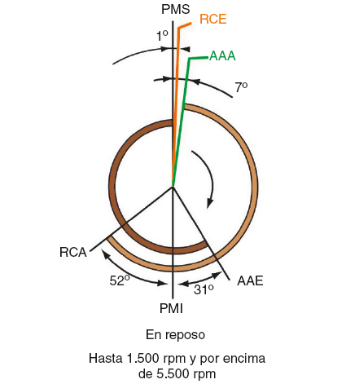
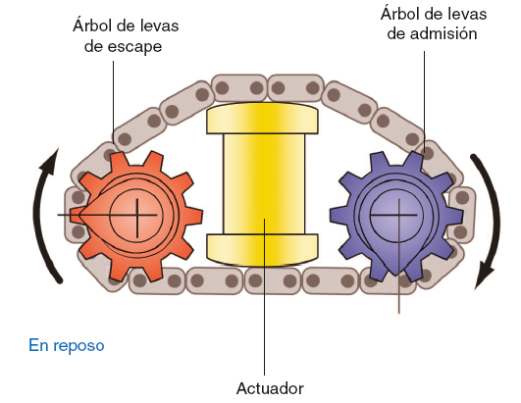
En imagen: variadores de fase del árbol de levas
TEXTOS CLAVE
1
Variar la fase
Un actuador gira el árbol de admisión unos grados respecto a su piñón: cambia el cruce sin cambiar la alzada.
2
Mando hidráulico
La presión de aceite, controlada por una electroválvula, mueve el variador según el régimen y la carga.
3
Aceite limpio y correcto
Figura 19. Desplazamiento angular del árbol de levas de admisión respecto al de escape (a) y diagrama de un sistema Variocam en reposo y en funcionamiento (b). Adaptado de González Calleja, D. (2018). Motores (2.ª ed.). Paraninfo.
Aceite degradado o de viscosidad errónea provoca ruidos y códigos de falla del variador.
PEA Conocimiento del PEA: sistema de distribución
Notes:
Con la figura (a) muestre que en un DOHC la cadena une ambos árboles y un actuador desplaza angularmente el de admisión; así se modifica el cruce. La figura (b) compara el diagrama del sistema Variocam en reposo (poco cruce, ralentí estable) y en funcionamiento (más cruce, más llenado a medio régimen). Relacione con la lubricación de la Unidad 4: estos sistemas dependen de la presión de aceite, por lo que un cambio de aceite con viscosidad equivocada o filtros saturados provoca fallas. En el taller, el variador se bloquea con su útil durante el calado; nunca se fuerza. Mencione VVT-i de Toyota y VTEC de Honda como ejemplos que el estudiante encontrará en el parque local.

Slide 28
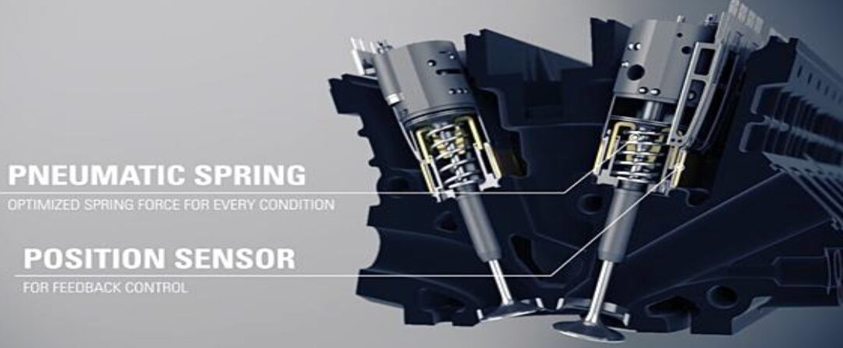
Dos soluciones extremas: desmodrómico y sin árbol de levas
1
Mando desmodrómico. suprime el muelle: una segunda leva cierra la válvula mecánicamente, de modo que la flotación desaparece por completo
2
Qué permite. regímenes muy superiores a los de un motor con muelle, porque ya no hay un límite impuesto por la inercia de la válvula
3
Por qué no se generalizó. costo de fabricación muy alto, ajuste complejo y mantenimiento exigente; solo se justifica en competición
4
Sistemas sin árbol de levas. cada válvula lleva su propio actuador y su sensor; el instante, la alzada y la duración se deciden por software en cada ciclo
Figura 20. Sistema sin árbol de levas: actuador neumático y sensor de posición por válvula. Adaptado de Minga González, M. A. (s. f.). Sistemas auxiliares del motor [diapositivas]. ISTS.
✓
Los sistemas sin árbol de levas llevan la distribución variable hasta su conclusión: si cada válvula tiene su propio actuador, el diagrama de distribución deja de ser una propiedad del motor y pasa a ser una decisión del programa, cilindro a cilindro y ciclo a ciclo.
Alcance en esta asignatura: ambos sistemas se presentan como contexto tecnológico. El PEA declara el estudio del sistema de distribución convencional, que es el que se desarma y se pone a punto en la práctica. Conocer hacia dónde evoluciona la tecnología forma parte de la formación profesional, pero no sustituye al dominio del sistema que hay en el taller.
PEA Conocimiento del PEA: sistema de distribución · contexto tecnológico
Notes:
Cerrar el bloque de arquitecturas con las dos soluciones que marcan los extremos: una mecánica llevada al límite y otra que sustituye la mecánica por electrónica.
Explicar el mando desmodrómico recuperando el problema de la flotación: si el muelle es lo que limita el régimen, suprímase el muelle. En lugar de que la válvula cierre empujada por un resorte, cierra arrastrada mecánicamente por una segunda leva. La válvula está así controlada en todo momento, tanto al abrir como al cerrar, y la flotación deja de existir.
Explicar por qué no se generalizó: el costo de fabricación es muy alto, el ajuste es complejo y el mantenimiento exigente. Solo se justifica cuando el régimen máximo es determinante, es decir, en competición.
Presentar los sistemas sin árbol de levas y desarrollar el recuadro, que es la idea conceptualmente más interesante de la diapositiva: si cada válvula tiene su propio actuador y su propio sensor, el diagrama de distribución deja de estar labrado en metal. Pasa a ser una decisión de software, que puede cambiar en cada ciclo y ser distinta para cada cilindro. Todo lo que se ha estudiado sobre avances, retrasos y cruce sigue siendo válido conceptualmente, pero deja de ser una propiedad fija del motor.
Acotar el alcance con el párrafo final, para que nadie confunda contexto con contenido evaluable: lo que se desarma y se pone a punto en la práctica es el sistema convencional.

Slide 29
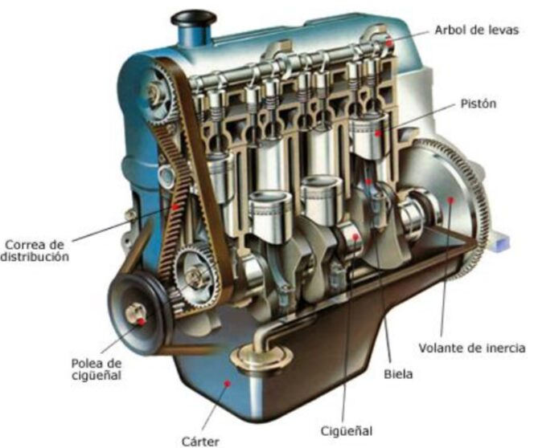
Ejercicio de reconocimiento en el laboratorio
Qué hay que determinar | Cómo se determina
Arquitectura | Mirar dónde está el árbol de levas y si hay varillas
Número de árboles | Contar los ejes sobre la culata
Válvulas por cilindro | Contar los vástagos de un cilindro
Tipo de accionamiento | Retirar la cubierta y ver si hay correa, cadena o piñones
Forma de accionar la válvula | Observar si hay balancines, vasos o rodillos
Tipo de reglaje | Deducirlo de lo anterior: tornillo, pastilla o hidráulico
Figura 21. Motor seccionado: árbol de levas, correa y tren alternativo a la vista. Adaptado de Minga González, M. A. (s. f.). Sistemas auxiliares del motor [diapositivas]. ISTS.
✓
Este ejercicio se hace sobre cada motor disponible en el laboratorio y su resultado se recoge en el cuadro comparativo, que es el producto colaborativo de la clase 3.1.
1
Lo que se entrega. una ficha por motor con las seis determinaciones, fotografiada y acompañada de una justificación breve de cada una
2
Lo que se evalúa. no acertar la respuesta, sino justificarla: qué se miró para llegar a esa conclusión
3
Seguridad. motores fríos, asegurados y sin posibilidad de giro accidental; nunca introducir los dedos entre correas y poleas
PEA Tabla 5 del PEA — actividad práctica · trabajo colaborativo declarado
Notes:
Este ejercicio convierte la clase teórica en una actividad de taller breve y es el producto colaborativo declarado para la clase 3.1.
Explicar la mecánica: cada grupo recorre los motores disponibles en el laboratorio y, para cada uno, determina las seis cosas de la tabla. No se trata de un cuestionario, sino de una observación guiada.
Insistir en el criterio de evaluación del segundo punto final, que es el que da valor al ejercicio: lo que se evalúa no es acertar la arquitectura, sino poder justificar cómo se llegó a esa conclusión. Decir que un motor es OHV no vale nada; decir que es OHV porque el árbol está en el bloque y hay varillas que suben a los balancines, sí.
Señalar que la sexta determinación —el tipo de reglaje— no se observa directamente, se deduce de las anteriores. Es el paso que exige razonamiento y el que mejor distingue a quien ha entendido la clase.
Recordar la seguridad con la seriedad necesaria: motores fríos, asegurados, sin posibilidad de giro accidental, y nunca los dedos entre correas y poleas. Si hay que girar un motor para observar algo, se hace con la herramienta adecuada y avisando al resto del grupo.
Recoger el cuadro comparativo al final de la sesión.

Slide 30
Las magnitudes del diagrama y cómo se calculan
Duración de la admisión
Duración del escape
$$α_{a} = AAA + 180 + RCA$$
$$α_{s} = AAE + 180 + RCE$$
Grados de cigüeñal durante los que la válvula de admisión permanece abierta.
Grados de cigüeñal durante los que la válvula de escape permanece abierta.
Cruce de válvulas
Avance en grados de árbol de levas
$$α_{c} = RCE + AAA$$
$$β = \frac{α}{2}$$
Intervalo, alrededor del PMS, en el que ambas válvulas están abiertas.
El árbol gira a la mitad: un ángulo de cigüeñal equivale a la mitad en el árbol.
!
Todos los ángulos del diagrama se expresan en grados de cigüeñal, no de árbol de levas. Confundir ambas referencias es el error más común al interpretar un diagrama o al calar un motor con comparador.
El ciclo completo de cuatro tiempos ocupa 720 grados de cigüeñal, que son 360 grados de árbol de levas. Esa equivalencia es la que relaciona ambas escalas.
PEA Conocimiento del PEA: sistema de distribución · habilidad de cálculo
Notes:
Esta diapositiva ordena las fórmulas con las que se trabaja un diagrama de distribución y que se usarán en los ejercicios siguientes.
Explicar la primera: la duración de la admisión es la suma del avance a la apertura, los ciento ochenta grados de la carrera descendente, y el retraso al cierre. Es simplemente contar desde que abre hasta que cierra. Lo mismo para el escape.
Hacer notar que esas duraciones suelen superar bastante los ciento ochenta grados teóricos, lo que vuelve a recordar que los tiempos reales no coinciden con los del ciclo ideal.
Explicar el cruce: es la suma del retraso al cierre de escape y del avance a la apertura de admisión, porque ambos se miden desde el mismo punto muerto superior, uno hacia atrás y otro hacia adelante.
Desarrollar la cuarta fórmula con el recuadro, que es el error más frecuente y el que conviene prevenir ahora: todos los ángulos del diagrama se dan en grados de cigüeñal. Si se mide sobre el árbol de levas, la cifra es la mitad. Confundir ambas escalas lleva a desplazar el calado al doble o a la mitad de lo pretendido.
Recordar la equivalencia del párrafo final: setecientos veinte grados de cigüeñal equivalen a trescientos sesenta de árbol de levas, que es una vuelta completa del árbol.

Slide 31
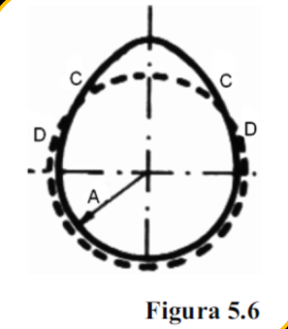
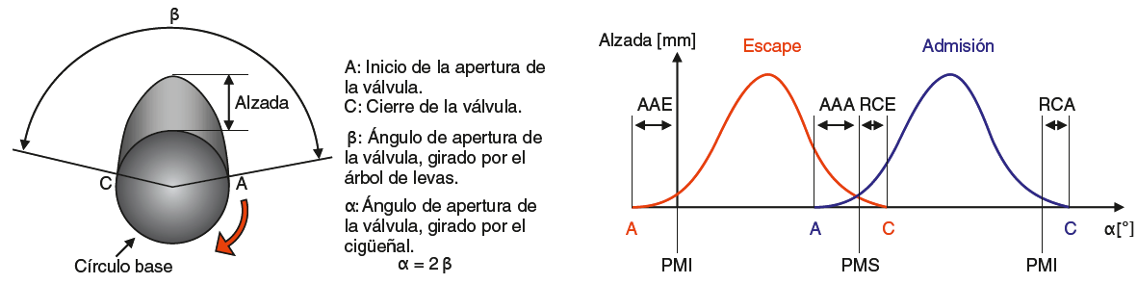
En imagen: la leva y su perfil
TEXTOS CLAVE
1
Círculo base
Mientras el seguidor apoya en el círculo base la válvula está cerrada y existe holgura.
2
Flancos y cresta
Los flancos fijan la velocidad de apertura y cierre; la cresta, la alzada máxima.
3
Ángulo de leva
Figura 22. Características de la leva y su relación con el diagrama de alzada (a) y perfil de la leva con zonas de apertura y cierre (b). Adaptado de González Calleja, D. (2018). Motores (2.ª ed.). Paraninfo. Alonso Pérez, J. M. (2014). Técnicas del automóvil: motores. Paraninfo.
Los grados de leva por dos dan los grados de cigüeñal que la válvula permanece abierta.
PEA Conocimiento del PEA: sistema de distribución
Notes:
Esta lámina une la geometría de la leva con los cálculos del diagrama. En la figura (a) identifique el círculo base, los flancos y la cresta, y su correspondencia con la curva de alzada. En la figura (b) se aprecia el perfil completo y las rampas de apertura y cierre. Recuerde la relación de transmisión 2:1: el árbol de levas gira a la mitad que el cigüeñal, por eso un ángulo de 120° de leva equivale a 240° de cigüeñal. Ejercicio: si la duración de admisión medida en el cigüeñal es de 236°, ¿cuántos grados ocupa la leva? 118°. Este razonamiento se usa en los ejercicios resueltos que siguen.

Slide 32
Ejercicio resuelto: de los cuatro ángulos al diagrama
Datos del fabricante
1
Paso 1 — duración de la admisión. α_{a} = 12 + 180 + 48 = 240 grados de cigüeñal
D
2
Paso 2 — duración del escape. α_{s} = 45 + 180 + 10 = 235 grados de cigüeñal
AAA = 12°
RCA = 48°
AAE = 45°
RCE = 10°
Todos en grados de cigüeñal.
3
Paso 3 — cruce de válvulas. α_{c} = 10 + 12 = 22 grados de cigüeñal
4
Paso 4 — en grados de árbol de levas. el cruce equivale a 11 grados de árbol; la admisión dura 120 grados de árbol
Valores de ejemplo
5
Paso 5 — interpretación. cruce de 22 grados es moderado: corresponde a un motor de uso general, con buen ralentí y par disponible en todo el rango
✓
El paso 5 es el que convierte el cálculo en criterio: los números por sí solos no dicen nada hasta que se comparan con lo que se espera de un motor de ese tipo. Un cruce de 22 grados y uno de 60 describen motores con comportamientos muy distintos.
Cruce calculado | Tipo de motor que sugiere | Comportamiento esperado
Hasta unos 25 grados | Uso general, turismo, trabajo | Ralentí estable, par desde bajo régimen
Por encima de unos 50 grados | Altas prestaciones o competición | Ralentí irregular, poco par abajo, gran llenado arriba
PEA Conocimiento del PEA: sistema de distribución · habilidad de cálculo declarada en el PEA
Notes:
Resolver el ejercicio en la pizarra pidiendo a los estudiantes que hagan las operaciones, que son sencillas. El valor está en la interpretación.
Los pasos uno a tres son sumas directas. Conviene detenerse un momento en el resultado del paso uno: doscientos cuarenta grados de duración frente a los ciento ochenta del ciclo teórico. Esa diferencia de sesenta grados es el aprovechamiento de la inercia de los gases que se explicó en la clase.
El paso cuatro practica la conversión entre escalas, que es donde más se equivocan. Veintidós grados de cigüeñal son once de árbol de levas; doscientos cuarenta de cigüeñal son ciento veinte de árbol.
El paso cinco es el formativo y merece el énfasis del recuadro: los números no dicen nada por sí solos. Un cruce de veintidós grados describe un motor de uso general; uno de sesenta, un motor de competición con ralentí irregular. El cálculo se convierte en criterio cuando se compara con lo esperable.
Proponer como trabajo autónomo buscar los cuatro ángulos del motor del laboratorio en Autodata o en su manual, calcular las tres magnitudes y clasificar el motor según la tabla.
Advertir de que los valores concretos varían mucho entre motores y que la tabla es orientativa.

Slide 33
Ejercicio resuelto: cuánto desplaza un diente
Grados por diente en el árbol de levas
Equivalente en grados de cigüeñal
$$γ_{a} = \frac{360}{Z_{a}}$$
$$γ_{c} = 2 · γ_{a}$$
Un diente del piñón del árbol equivale a esa fracción de su vuelta completa.
Como el árbol gira a la mitad, un grado de árbol vale dos de cigüeñal.
1
Datos. piñón del árbol de levas con 40 dientes; se monta la correa desplazada un diente
2
Paso 1 — grados de árbol por diente. γ_{a} = 360 / 40 = 9 grados de árbol de levas
3
Paso 2 — grados de cigüeñal. γ_{c} = 2 · 9 = 18 grados de cigüeñal
4
Paso 3 — interpretación. un solo diente desplaza el diagrama completo 18 grados de cigüeñal, que es casi tanto como todo el cruce de válvulas del ejercicio anterior
!
Este cálculo explica por qué un diente de diferencia no es un error menor: desplaza todos los ángulos del diagrama casi veinte grados. En un motor interferente, eso puede bastar para que el pistón alcance una válvula abierta.
Consecuencia práctica: la verificación de dos vueltas no busca una coincidencia aproximada. Las marcas coinciden o no coinciden; no hay término medio aceptable.
PEA Conocimiento del PEA: sistema de distribución · habilidad de cálculo
Notes:
Este ejercicio es el que mejor transmite la gravedad de un error de montaje, porque pone un número a algo que de otro modo suena abstracto.
Plantear la pregunta antes de calcular: si al montar la correa el piñón del árbol de levas queda desplazado un solo diente, ¿cuánto se ha movido realmente el diagrama de distribución? La intuición dice que poco; el cálculo dice otra cosa.
Resolverlo paso a paso. Un piñón de cuarenta dientes reparte los trescientos sesenta grados de su vuelta en cuarenta partes, de modo que cada diente son nueve grados de árbol de levas. Y como el árbol gira a la mitad del régimen del cigüeñal, esos nueve grados de árbol equivalen a dieciocho de cigüeñal.
Desarrollar la interpretación del paso tres, que es la que impresiona: dieciocho grados es casi tanto como todo el cruce de válvulas del ejercicio anterior, que eran veintidós. Es decir, un solo diente de error altera el diagrama de distribución de forma comparable a la diferencia entre un motor de turismo y uno modificado.
Cerrar con el recuadro y con la consecuencia práctica: por eso la verificación de dos vueltas no admite aproximaciones. Si las marcas no coinciden exactamente, el montaje está mal, aunque visualmente parezca casi bien.
Proponer repetir el cálculo con el número real de dientes del motor del laboratorio.

Slide 34
Cuánto tiempo tiene realmente una válvula para abrir
Tiempo de una vuelta de cigüeñal
Tiempo de apertura de una válvula
$$t_{v} = \frac{60}{n}$$
$$t_{a} = t_{v} · \frac{α_{a}}{360}$$
Segundos por vuelta, con el régimen n en revoluciones por minuto.
Fracción de vuelta que la válvula permanece abierta, convertida a tiempo.
1
Datos. motor a 3 000 rpm, con una duración de admisión de 240 grados de cigüeñal
2
Paso 1 — tiempo por vuelta. t_{v} = 60 / 3000 = 0,02 segundos por vuelta, es decir 20 milisegundos
3
Paso 2 — tiempo de apertura. t_{a} = 0,02 · 240 / 360 = 0,0133 segundos, unos 13 milisegundos
4
Paso 3 — a 6 000 rpm. el tiempo se reduce a la mitad: unos 6,7 milisegundos para que la válvula abra, deje pasar la carga y cierre
✓
Ese es el motivo físico de todo lo estudiado: a seis mil revoluciones, la válvula dispone de menos de siete milisegundos por ciclo. Por eso importan la masa de las piezas, la fuerza del muelle y el perfil de la leva.
Y por eso el llenado empeora con el régimen aunque la válvula abra los mismos grados: los grados son los mismos, pero el tiempo real disponible se reduce a la mitad al doblar las revoluciones.
PEA Conocimiento del PEA: sistema de distribución · enlaza con el rendimiento volumétrico de la Unidad 2
Notes:
Este ejercicio da la escala temporal del problema y explica de golpe varias cosas que hasta ahora se han enunciado por separado.
Resolver el cálculo despacio. A tres mil revoluciones por minuto, el cigüeñal da cincuenta vueltas por segundo, de modo que cada vuelta dura veinte milisegundos. Si la admisión está abierta doscientos cuarenta grados, es decir dos tercios de vuelta, dispone de unos trece milisegundos.
Doblar el régimen a seis mil reduce ese tiempo a la mitad: menos de siete milisegundos para que la válvula se levante, deje pasar la carga y vuelva a cerrar herméticamente. Y eso se repite veinticinco veces por segundo en cada válvula.
Desarrollar el recuadro, que es la síntesis de toda la clase: ese es el motivo físico por el que importa todo lo estudiado. La masa de las piezas importa porque hay que acelerarlas y frenarlas en milisegundos. La fuerza del muelle importa porque tiene que vencer esa inercia. El perfil de la leva importa porque decide cómo se reparte el movimiento en ese tiempo tan breve.
Cerrar con el párrafo final, que conecta con el rendimiento volumétrico de la Unidad 2: la válvula abre los mismos grados a cualquier régimen, pero el tiempo real disponible se reduce. Por eso el llenado cae a alto régimen y por eso la curva de par tiene la forma que tiene.

Slide 35
Ejercicios propuestos para el trabajo autónomo
Nro. | Enunciado | Qué se evalúa
1 | Un motor tiene AAA = 10°, RCA = 50°, AAE = 48° y RCE = 12°. Calcule la duración de admisión, la de escape y el cruce, y clasifique el motor. | Aplicación de las tres fórmulas y criterio de interpretación
2 | El piñón del árbol de levas de ese motor tiene 36 dientes. ¿Cuántos grados de cigüeñal desplaza un diente? | Conversión entre escalas de árbol y de cigüeñal
3 | ¿De cuántos milisegundos dispone su válvula de admisión a 2 500 rpm? ¿Y a 5 000 rpm? | Relación entre grados, régimen y tiempo real
4 | Busque en Autodata los cuatro ángulos del motor del laboratorio, repita los cálculos y compare el resultado con el del ejercicio 1. | Uso del manual como fuente, declarado en el PEA
✓
El ejercicio 4 es el más importante de los cuatro: obliga a usar la fuente real de datos, que es lo que el resultado de aprendizaje de la unidad declara expresamente.
1
Cómo se entrega. con el planteamiento completo, la fórmula aplicada, la sustitución y el resultado con sus unidades; no basta con el número final
2
Qué se valora. el razonamiento del procedimiento tanto como el resultado, igual que en la prueba de unidad
3
Dónde encaja en el PEA. forma parte del trabajo autónomo declarado, junto con la lectura de la guía didáctica de la unidad 3 y su cuestionario
PEA Tabla 5 del PEA — Actividades de trabajo autónomo de la Unidad 3
Notes:
Estos ejercicios concretan parte del trabajo autónomo que el PEA declara para la unidad.
Los tres primeros son repeticiones de los ejercicios resueltos en clase, con datos distintos, de modo que los estudiantes puedan comprobar si han entendido el procedimiento.
El cuarto es cualitativamente distinto y merece el énfasis del recuadro: obliga a buscar los datos en Autodata, que es la fuente real. El resultado de aprendizaje de la unidad menciona expresamente el uso de manuales, de modo que este ejercicio es el que más directamente lo construye. Además, comparar el resultado con el del ejercicio uno les hace ver que los valores reales de un motor concreto pueden ser muy distintos de los de un ejemplo de libro.
Insistir en la forma de entrega: planteamiento, fórmula, sustitución y resultado con unidades. Es el formato que se exigirá también en la prueba de unidad, donde se valora el razonamiento del procedimiento tanto como el número final.
Recordar que el trabajo autónomo declarado en el PEA incluye además la lectura y el repaso de la guía didáctica de la unidad 3 y la resolución de su cuestionario, y que estos ejercicios se suman a eso.
Fijar la fecha de entrega con el grupo.

Slide 36
Síntesis de la clase 3.1
1
La distribución sincroniza, no solo abre. el árbol de levas debe girar a la mitad del régimen del cigüeñal y, además, en una posición angular exacta; esa posición es lo que se pierde cuando un motor queda fuera de punto
2
El perfil de la leva contiene el diagrama. instante de apertura, alzada y duración están labrados en el metal; los avances y retrasos no se ajustan en el taller
3
Los tiempos reales no son los teóricos. porque la válvula necesita tiempo para abrir y porque los gases tienen inercia; de ahí los avances, los retrasos y el cruce
4
El cruce de válvulas tiene un precio. amplio mejora el llenado arriba y arruina el ralentí; reducido da buen ralentí y limita arriba; la distribución variable resuelve el compromiso
5
Cada arquitectura resuelve y complica. subir el árbol a la culata quita masa y permite más régimen, pero alarga la transmisión y le añade mantenimiento
6
El accionamiento decide el mantenimiento. piñones y cadena duran y avisan; la correa es silenciosa y barata pero falla de golpe y se cambia por tiempo además de por kilometraje
?
Pregunta de autoevaluación: un motor con correa de distribución tiene nueve años y cuarenta mil kilómetros. El cliente dice que no hace falta cambiarla porque apenas la ha usado. ¿Qué le responde y con qué argumento?
PEA Tabla 5 del PEA — cierre del conocimiento 1 de la Unidad 3
Notes:
Cerrar la clase con las seis ideas y dedicar unos minutos a la pregunta de autoevaluación, que tiene una respuesta clara y una aplicación profesional inmediata.
La respuesta esperada: la correa se sustituye por kilometraje o por tiempo, lo que ocurra primero, porque el caucho envejece por oxidación aunque el vehículo no circule. Una correa de nueve años está endurecida y agrietada aunque haya recorrido pocos kilómetros. En un motor interferente, su rotura significa válvulas dobladas y una reparación de coste muy superior al de la correa. El argumento al cliente es ese: el riesgo no es proporcional al uso, y la consecuencia del fallo es desproporcionada respecto al costo de la prevención.
Aprovechar la pregunta para hablar de algo que rara vez se enseña y que es parte del oficio: saber explicar al cliente por qué un trabajo es necesario. Un técnico que no sabe argumentar una recomendación no la consigue, y el vehículo sale del taller con el riesgo intacto.
Repasar brevemente las seis ideas, deteniéndose en la primera, que es la que sostiene toda la clase siguiente, y en la tercera, que es la que más cuesta.
Anunciar la clase 3.2: todo lo de hoy se convierte en procedimiento.

Slide 37
Despiece, armado
y puesta a punto
CLASE 3.2 · 2 HORAS DE DOCENCIA · PREPARA LA PRÁCTICA DEL PEA
Marcas de calado · Procedimiento general · Casos reales · Montaje sin marcas · Tensión de la correa · Averías
Notes:
Anunciar que esta es la clase más procedimental de la asignatura y la que más directamente prepara el trabajo de laboratorio.
Plantear la idea que la ordena: poner a punto una distribución consiste en una sola cosa, dejar el árbol de levas en la posición angular correcta respecto al cigüeñal. Todo lo demás —desmontar cubiertas, aflojar tensores, retirar poleas— es trabajo de acceso. La operación crítica cabe en una frase, y de ella depende el motor.
Explicar el plan de la clase. Primero las marcas de calado: qué son, dónde se buscan y por qué son fiables. Después el procedimiento general, que es el mismo para cualquier motor. Luego seis procedimientos reales de vehículos distintos, tomados del material de la carrera, para que se vea qué cambia y qué no. Después el montaje cuando no hay marcas, con reloj comparador, que es el método que resuelve los casos difíciles. Y por último la tensión de la correa y las averías.
Insistir en una advertencia que se repetirá durante toda la clase: el cigüeñal nunca se gira en sentido contrario al de funcionamiento, y nunca se gira con la correa quitada en un motor interferente. Los dos errores son fáciles de cometer y caros de pagar.
Pedir que traigan la guía de prácticas, porque la ficha de puesta a punto se completa en esta clase.

Slide 38
Qué debe poder hacer el estudiante al terminar la clase
RdA
Resultado de aprendizaje
C
Conocimiento del PEA
E
Evidencia de la clase
Ejecutar el despiece y el armado de la distribución de un motor siguiendo el procedimiento del fabricante, dejándolo correctamente sincronizado y verificado.
Despiece y armado de la distribución.
Es el segundo de los cinco conocimientos declarados para la unidad.
Ficha de puesta a punto de un motor concreto, con las marcas localizadas, fotografiadas y verificadas en grupo.
PEA · Unidad 3
2 de los 5 conocimientos
Trabajo colaborativo
Competencia concreta que se evalúa: ante un motor desarmado que no se conoce, el estudiante debe poder localizar sus marcas de calado, consultar el procedimiento en el manual y dejar la distribución en punto, verificándolo antes de arrancar.
1
Las marcas de calado. qué son, dónde están en cada tipo de mando y cómo se verifican
2
El procedimiento general. la secuencia que sirve para cualquier motor, antes de consultar el manual del concreto
3
Seis casos reales. procedimientos de vehículos distintos: qué cambia de uno a otro y qué permanece igual
4
Cuando no hay marcas. puesta a punto con reloj comparador a partir del PMS y del cruce de válvulas
5
Tensión y verificación. cómo se tensa la correa y cómo se comprueba el punto antes de arrancar
PEA Tabla 5 del PEA — Conocimientos de la Unidad 3
Notes:
Traducir el objetivo a la situación profesional real, que es muy frecuente: llega un motor desarmado, o un vehículo al que hay que cambiar la correa, y es un modelo que el técnico no ha tocado nunca. No puede saberse de memoria el procedimiento de todos los motores que existen; lo que tiene que saber es el principio y dónde buscar el detalle.
Hacer explícita esa distinción, porque es la clave de la clase: hay una parte del conocimiento que es general y se aprende una vez —qué es una marca de calado, por qué el árbol gira a la mitad, cómo se verifica el punto—, y una parte que es particular de cada motor y se consulta —dónde están las marcas, qué par llevan los tornillos, cuántas vueltas hay que dar antes de comprobar—. Confundir ambas es el error típico del principiante, que intenta memorizar lo que debería consultar.
Señalar el recurso que el PEA declara para la parte consultable: Autodata.
Explicar la evidencia colaborativa: cada grupo completa la ficha de puesta a punto de un motor concreto, con las marcas localizadas y fotografiadas. Esas fotografías son después la referencia del armado en la práctica.
Anunciar los cinco bloques y recordar que el montaje sin marcas es contenido exigente, pero que es lo que distingue a un técnico capaz de resolver un motor cualquiera.

Slide 39
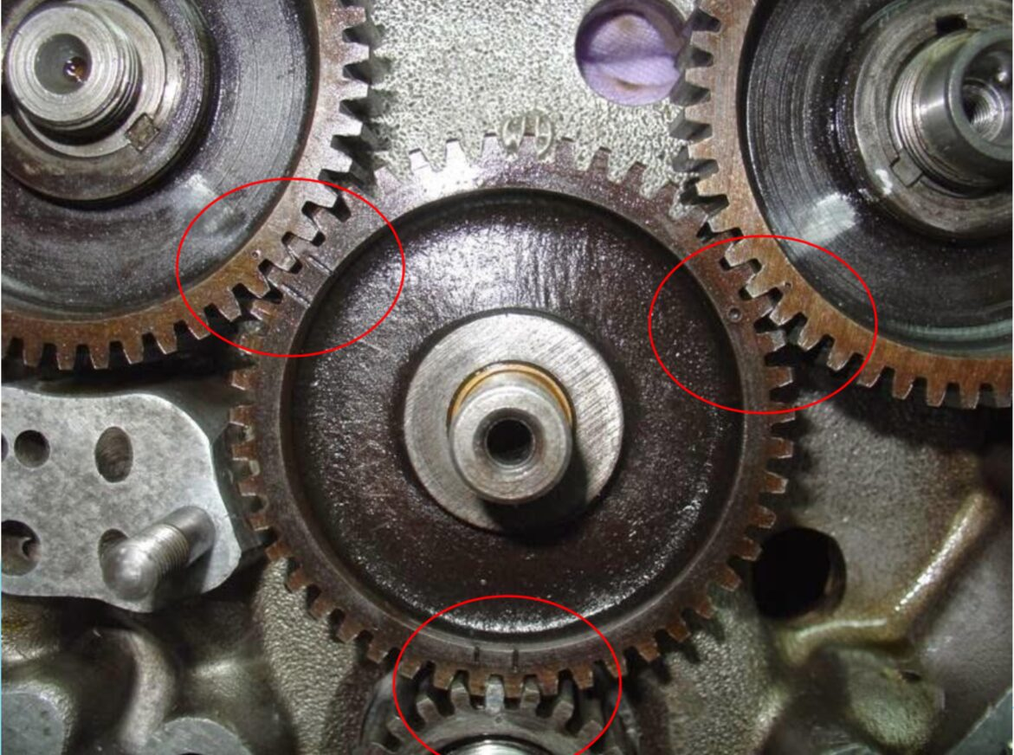
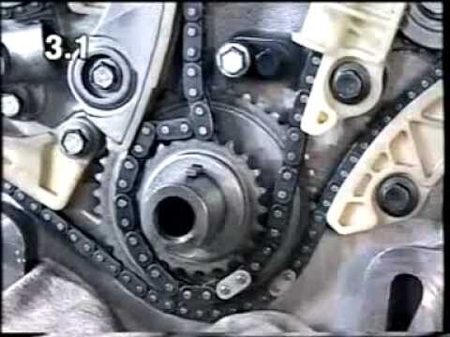
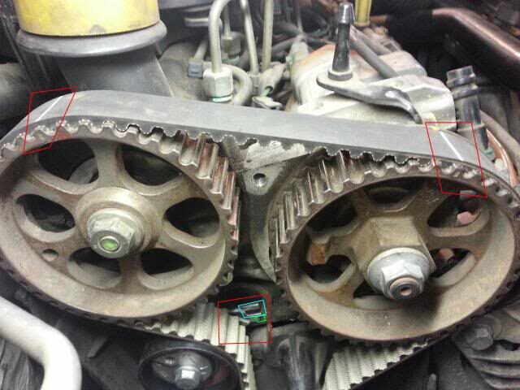
Las marcas de calado: la referencia de todo el trabajo
Figura 23. Marcas de calado en un mando por engranajes. Adaptado de Minga González, M. A. (s. f.). Sistemas auxiliares del motor [diapositivas]. ISTS.
Figura 24. Marcas en cadena y piñones de un sistema OHC. Adaptado de Fernández, J. (s. f.). La distribución [diapositivas]. ISTS.
Figura 25. Marcas de las poleas alineadas con las referencias fijas de la carcasa. Adaptado de Fernández, J. (s. f.). La distribución [diapositivas]. ISTS.
1
Qué son. señales grabadas o pintadas en piñones, poleas, volante y carcasa que, alineadas entre sí, dejan el motor en la posición de calado
2
Dónde se buscan. en el piñón del cigüeñal, en el del árbol de levas, en la carcasa o tapa fija, en el volante de inercia y a veces en la propia correa o cadena
3
Cómo se verifican. girando el cigüeñal dos vueltas completas en el sentido de giro del motor y comprobando que todas vuelven a coincidir
4
Por qué dos vueltas. porque el ciclo dura dos vueltas de cigüeñal: una sola vuelta no demuestra que la sincronización sea correcta
!
Las marcas de la correa o la cadena nuevas sirven solo para el montaje: después de girar el motor dejan de coincidir, y eso es normal. Las que valen siempre son las de los piñones, las poleas y la carcasa.
PEA Conocimiento del PEA: despiece y armado de la distribución
Notes:
Esta diapositiva establece la referencia de todo el trabajo de la clase, y conviene que quede muy clara.
Definir qué es una marca de calado: una señal física —un punto grabado, una muesca, una flecha, una línea pintada— que el fabricante pone en las piezas móviles y en una referencia fija. Cuando todas esas señales están alineadas simultáneamente, el motor está en la posición de calado, que normalmente es el punto muerto superior del primer cilindro en final de compresión.
Recorrer las tres figuras mostrando que las marcas tienen aspecto distinto según el mando, pero cumplen la misma función: puntos grabados en los engranajes, eslabones de color distinto en la cadena, flechas en las poleas enfrentadas a un resalte de la carcasa.
Explicar la verificación y por qué son dos vueltas y no una. El ciclo completo de cuatro tiempos ocupa dos vueltas de cigüeñal, durante las cuales el árbol de levas da una sola. Si se gira una vuelta, el árbol habrá dado media y sus marcas quedarán enfrentadas al lado contrario, lo que no demuestra nada. Solo al cabo de dos vueltas completas todas las marcas deben volver a coincidir simultáneamente.
Insistir en el recuadro, que evita un susto habitual: muchas correas y cadenas nuevas traen marcas pintadas para facilitar el montaje. Esas marcas no vuelven a coincidir después de girar el motor, porque el número de dientes de la correa y el de los piñones no son múltiplos. Es normal y no indica error.

Slide 40
El procedimiento general, válido para cualquier motor
1
1 — Consultar el manual antes de tocar nada. localizar en Autodata el procedimiento del motor concreto: posición de calado, ubicación de las marcas, pares de apriete y herramientas especiales
2
2 — Llevar el motor a la posición de calado. girar el cigüeñal en el sentido de funcionamiento hasta que coincidan todas las marcas; nunca girar en sentido contrario
3
3 — Documentar antes de desmontar. fotografiar las marcas coincidentes desde varios ángulos; esas fotografías son la referencia de todo el armado posterior
4
4 — Desmontar los accesos. cubiertas, poleas de accesorios, soportes y todo lo que impida llegar a la correa o cadena, anotando el orden
5
5 — Liberar el tensor y retirar la transmisión. aflojar el tensor según indique el manual y retirar correa o cadena sin girar ningún eje
6
6 — Montar la transmisión nueva. con el motor todavía en posición de calado, colocar la correa o cadena empezando por el piñón del cigüeñal y manteniendo tenso el ramal de arrastre
7
7 — Tensar según el procedimiento. aplicar la tensión indicada por el fabricante con su método: tensor automático, dinamométrico o deflexión medida
8
8 — Verificar con dos vueltas. girar dos vueltas completas de cigüeñal a mano y comprobar que todas las marcas vuelven a coincidir; si no coinciden, repetir desde el paso 2
!
El paso 8 no es opcional ni una formalidad: es la única verificación que existe antes de arrancar. Arrancar sin haberlo hecho equivale a comprobar el trabajo con el motor, y en un motor interferente esa comprobación se paga con las válvulas.
PEA Conocimiento del PEA: despiece y armado de la distribución · recursos: Autodata
Notes:
Este es el procedimiento que los estudiantes deben interiorizar, porque sirve para cualquier motor. Conviene que lo copien y que lo lleven al taller.
El paso uno es el que más se salta y el que más problemas evita. Consultar el manual antes de tocar nada permite saber tres cosas que pueden cambiar todo el trabajo: cuál es la posición exacta de calado de ese motor, si hace falta alguna herramienta especial de bloqueo —que en muchos motores modernos es imprescindible— y qué tornillos son de un solo uso.
El paso dos contiene la advertencia más repetida de la clase: el cigüeñal se gira siempre en el sentido de funcionamiento del motor. Girar al revés puede hacer que la correa salte un diente sobre el ramal flojo o que el tensor no responda como debe.
El paso tres parece burocrático y resuelve más dudas que ninguna otra cosa: fotografiar las marcas coincidentes desde varios ángulos antes de desmontar. En el armado, esa fotografía responde en segundos a dudas que de otro modo exigen volver a empezar.
En el paso seis, explicar por qué se empieza por el piñón del cigüeñal y se mantiene tenso el ramal de arrastre: el ramal que trabaja es el que va del cigüeñal al árbol de levas por el lado contrario al tensor. Si queda flojo durante el montaje, el árbol puede desplazarse un diente sin que se note.
Insistir en el paso ocho con la gravedad del recuadro.

Slide 41
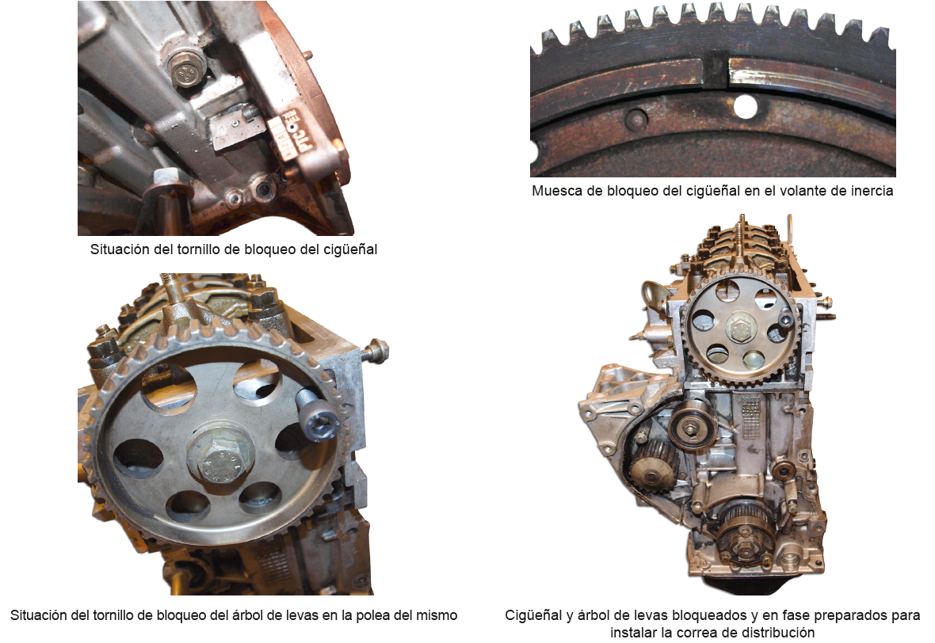
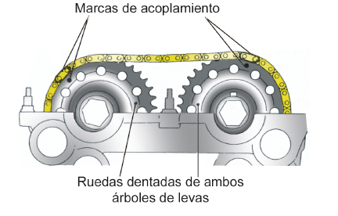
En imagen: marcas de puesta en fase
TEXTOS CLAVE
1
Cilindro 1 en PMS
Se gira el cigüeñal en su sentido hasta que el cilindro 1 queda en PMS de compresión.
2
Marcas alineadas
Las marcas de piñones, polea y bloque deben coincidir; en cadenas, eslabones pintados.
3
Dos vueltas de verificación
Figura 26. Bloqueo de cigüeñal y árbol de levas para la puesta en fase (a) y marcas de acoplamiento en un mando por cadena (b). Adaptado de González Calleja, D. (2018). Motores (2.ª ed.). Paraninfo.
Tras montar se giran dos vueltas a mano y se comprueba que las marcas vuelven a coincidir.
PEA Conocimiento del PEA: despiece y armado de la distribución
Notes:
Recorra el procedimiento general sobre las imágenes reales. En la figura (a) se ven los pasadores o útiles de bloqueo insertados en el cigüeñal y en la polea del árbol de levas: con ellos el motor no puede girar mientras se cambia la correa. En la figura (b), en un mando por cadena con dos árboles, las marcas de los piñones deben quedar alineadas con la referencia de la culata. Insista en las dos vueltas de verificación girando a mano con llave en el tornillo del cigüeñal: si se nota un tope, una válvula está tocando el pistón y no se debe forzar. Este paso evita la avería más costosa del motor de interferencia.

Slide 42
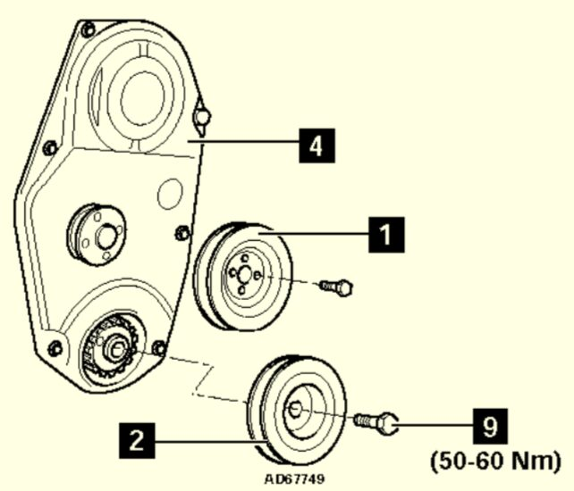
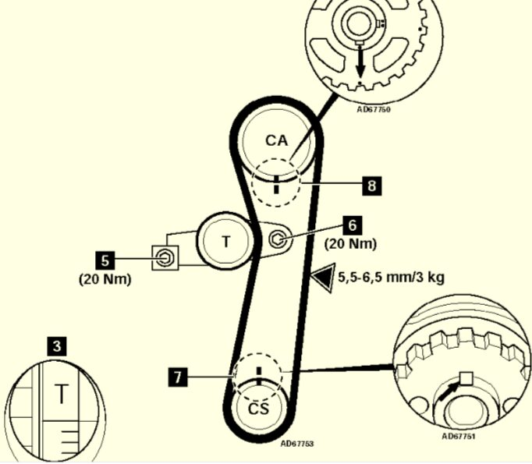
Procedimientos reales: qué cambia de un motor a otro
Figura 27. Despiece de la tapa de distribución con sus pares de apriete, procedimiento del fabricante. Adaptado de Minga González, M. A. (s. f.). Sistemas auxiliares del motor [diapositivas]. ISTS.
Figura 28. Recorrido de la correa y secuencia de tensado según el manual del vehículo. Adaptado de Minga González, M. A. (s. f.). Sistemas auxiliares del motor [diapositivas]. ISTS.
Vehículo del material de la carrera | Particularidad del procedimiento | Qué enseña el caso
Suzuki Alto 1986-93 | Tensor de ajuste manual: se afloja, se deja actuar el muelle y se aprieta | El tensado manual depende del criterio del operario: hay que seguir el manual al detalle
Chevrolet Aveo 2011 1.4 | Exige desmontar rueda y guardabarros para acceder; sensor a desconectar | Buena parte del tiempo del trabajo es acceso, no distribución
Nissan pick-up 2002 2.5 | Posición de calado definida como PMS del cilindro 1 en compresión | La posición de calado no es la misma en todos los motores: se consulta
PEA Conocimiento del PEA: despiece y armado de la distribución · técnica: análisis de casos
Notes:
Esta diapositiva y la siguiente desarrollan la técnica de análisis de casos que el PEA declara para la unidad, usando procedimientos reales del material de la carrera.
Presentar el propósito del ejercicio antes de entrar en los casos: no se trata de memorizar seis procedimientos, sino de ver qué cambia y qué permanece. Lo que permanece es el principio y la secuencia general de la diapositiva anterior. Lo que cambia es el detalle: dónde están las marcas, cómo se tensa, qué hay que desmontar para llegar y cuál es la posición de calado.
El caso del Suzuki Alto enseña el tensado manual, que es el más antiguo y el que más depende del criterio del operario: se afloja el tornillo del tensor, se deja que el muelle actúe por sí solo y se vuelve a apretar. Si se fuerza a mano se tensa de más.
El caso del Aveo enseña algo que los estudiantes descubren con sorpresa en el taller: en muchos vehículos modernos la mayor parte del tiempo se va en acceder. Desmontar rueda, guardabarros, soportes y accesorios puede ocupar más que la operación de distribución propiamente dicha. Eso tiene consecuencias en el presupuesto que se da al cliente.
El caso de la Nissan recuerda que la posición de calado se consulta: aquí es el punto muerto superior del cilindro uno en compresión, pero no todos los motores usan esa referencia.
Pedir a los grupos que localicen estos procedimientos en Autodata.

Slide 43
Más casos: tensores hidráulicos, cadenas y motores en V
Vehículo | Particularidad del procedimiento | Qué enseña el caso
Ford Explorer 2002 | Comprobar que las marcas de reglaje coinciden antes de desmontar nada | La verificación previa detecta si el motor ya venía fuera de punto
Hyundai Tucson 2010 2.7 V6 | Tensor hidráulico con pasador: se comprime, se fija con el pasador, se monta y se retira el pasador al final | Los tensores hidráulicos exigen una secuencia propia; retirar el pasador antes de tiempo arruina el montaje
Toyota Land Cruiser 1999 4.5 | Retener el vástago del tensor con una llave Allen introducida por su orificio | Cada fabricante resuelve el bloqueo del tensor a su manera: hay que leer el manual
Toyota Land Cruiser 2011 4.5 V8 | Dos cadenas, una por bancada, con eslabones de color que se alinean con las marcas de cada piñón | En motores en V hay que sincronizar dos bancadas, no una
!
El tensor hidráulico con pasador es la causa número uno de montajes fallidos en motores modernos: si el pasador se retira antes de terminar, el tensor se extiende y ya no se puede volver a comprimir sin desmontarlo.
1
Lo que todos los casos comparten. consultar el manual, llevar a posición de calado, documentar, montar sin girar ejes, tensar con el método del fabricante y verificar dos vueltas
2
Lo que cambia en todos. la ubicación de las marcas, el método de tensado, la herramienta especial necesaria y el trabajo de acceso
3
La conclusión profesional. no se memorizan procedimientos: se domina el principio y se consulta el detalle en la fuente correcta antes de empezar
PEA Conocimiento del PEA: despiece y armado de la distribución · recursos: Autodata · técnica: análisis de casos
Notes:
Completar el análisis de casos con los cuatro restantes, que introducen las situaciones más complejas.
El caso del Ford Explorer enseña una práctica profesional muy valiosa y poco habitual: comprobar que las marcas coinciden antes de desmontar nada. Si no coinciden, el motor ya venía fuera de punto, y eso cambia el diagnóstico por completo: puede explicar la falta de potencia por la que el cliente trajo el vehículo.
El caso del Hyundai introduce el tensor hidráulico con pasador, que merece el énfasis del recuadro. Funciona así: el tensor se comprime fuera del motor, se le atraviesa un pasador que lo mantiene retraído, se monta así, y solo cuando todo está en su sitio se retira el pasador para que actúe. Si alguien retira el pasador antes de tiempo, el tensor se extiende y no hay forma de volver a comprimirlo sin desmontarlo del motor y repetir el proceso entero.
El caso del Land Cruiser de 1999 muestra otra solución al mismo problema: retener el vástago con una llave Allen por un orificio previsto. La enseñanza es que cada fabricante lo resuelve a su manera y que no hay forma de adivinarlo.
El Land Cruiser V8 introduce la complicación de los motores en V: dos cadenas, una por bancada, cada una con sus marcas. Hay que sincronizar dos conjuntos, no uno.
Cerrar con la conclusión de los tres puntos finales, que es el mensaje de la clase.

Slide 44
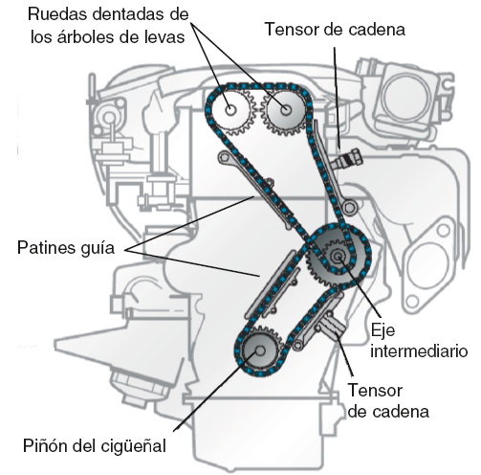
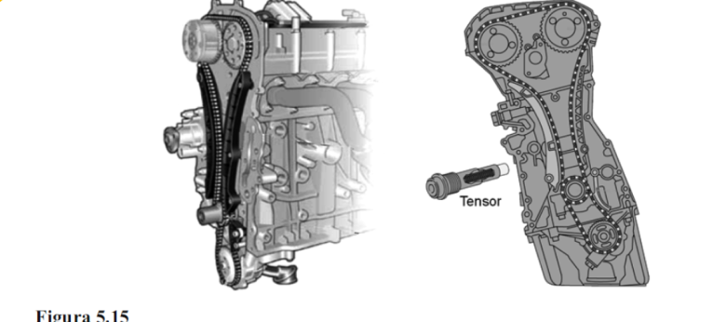
En imagen: mando por cadena y tensores
TEXTOS CLAVE
1
Cadena: larga vida
Lubricada por el aceite del motor; se sustituye por alargamiento, ruido o salto.
2
Patines y guías
Guían la cadena y reducen su vibración; se desgastan y rompen con los años.
3
Tensor hidráulico
Figura 29. Accionamiento por cadena con patines guía y tensor (a) y tensor hidráulico de cadena de distribución (b). Adaptado de González Calleja, D. (2018). Motores (2.ª ed.). Paraninfo. Alonso Pérez, J. M. (2014). Técnicas del automóvil: motores. Paraninfo.
Usa la presión de aceite; con aceite degradado la cadena golpea en el arranque.
PEA Conocimiento del PEA: despiece y armado de la distribución
Notes:
Use la figura (a) para mostrar los elementos de un mando por cadena: piñón del cigüeñal, ruedas de los árboles, patines guía, patín tensor y tensor. En la figura (b) se ve un tensor hidráulico con su émbolo y muelle: antes de montarlo se comprime y se bloquea con un pasador, que se retira al final. Diagnóstico: ruido metálico de cadena en los primeros segundos tras el arranque indica tensor sin presión o cadena estirada; se confirma con el manual (alargamiento medido o posición del émbolo). Recalque la relación con el mantenimiento del aceite: los cambios a tiempo prolongan la vida de la cadena. En motores en V se verifican las dos bancadas.

Slide 45
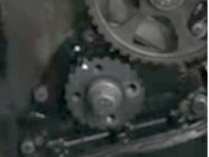
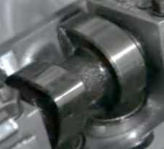
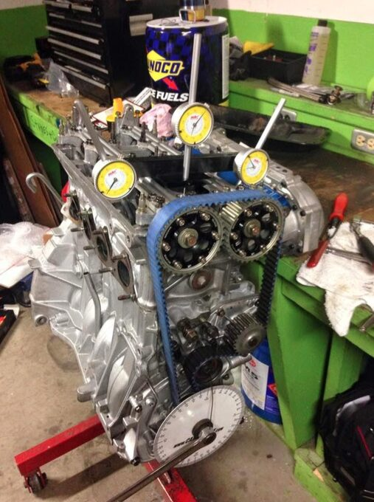
Cuando no hay marcas: puesta a punto con reloj comparador
Figura 30. Piñón de distribución sin marcas de referencia visibles. Adaptado de Minga González, M. A. (s. f.). Sistemas auxiliares del motor [diapositivas]. ISTS.
Figura 31. Posición de las levas del primer cilindro en el cruce de válvulas. Adaptado de Minga González, M. A. (s. f.). Sistemas auxiliares del motor [diapositivas]. ISTS.
Figura 32. Montaje del comparador sobre el motor para determinar el PMS. Adaptado de Minga González, M. A. (s. f.). Sistemas auxiliares del motor [diapositivas]. ISTS.
1
1 — Localizar el PMS real del cilindro 1. retirar la bujía y montar el reloj comparador con su palpador apoyado en la cabeza del pistón, a través del orificio
2
2 — Girar y leer. girar lentamente el cigüeñal; el punto en que la aguja deja de subir y empieza a bajar es el punto muerto superior
3
3 — Establecer la referencia fija. marcar esa posición en el sector graduado de la polea del cigüeñal frente a una referencia fija del motor
4
4 — Situar el árbol de levas. girar el árbol hasta que las dos válvulas del primer cilindro queden en la posición de cruce, es decir, ambas parcialmente abiertas
✓
El método se apoya en dos hechos que ya conocemos: el PMS se puede localizar sin marcas, con un comparador; y en ese PMS, al final del escape, el primer cilindro está en cruce de válvulas. Con esas dos referencias se reconstruye el calado de cualquier motor.
PEA Conocimiento del PEA: despiece y armado de la distribución · habilidad práctica avanzada
Notes:
Este es el contenido más exigente de la clase y el que distingue a un técnico capaz de resolver cualquier motor del que solo sabe copiar marcas. Conviene desarrollarlo con calma.
Plantear primero cuándo se necesita: cuando las marcas se han borrado por corrosión o por un mecanizado, cuando se ha sustituido un piñón por otro sin marcar, cuando se trabaja con un motor del que no se dispone de manual, o cuando hay dudas de que las marcas existentes sean las originales.
Explicar el fundamento con el recuadro, porque es lo que hace comprensible el procedimiento: no necesitamos las marcas del fabricante si somos capaces de generar nuestras propias referencias. Y podemos: el punto muerto superior se puede localizar físicamente con un comparador, y sabemos que en ese punto, al final de la carrera de escape, el cilindro está en cruce de válvulas.
Detallar el paso dos, porque tiene una sutileza: al acercarse al punto muerto superior, el pistón se mueve muy poco por mucho que gire el cigüeñal, de modo que localizar el máximo exacto a ojo es impreciso. El método correcto es tomar dos posiciones simétricas, una antes y otra después, en las que el comparador marque lo mismo, y situar el punto muerto superior en el punto medio entre ambas.
Explicar el paso cuatro: con el motor en esa posición, se gira el árbol de levas hasta que las dos válvulas del primer cilindro queden parcialmente abiertas, que es la posición de cruce. Ahí es donde el árbol debe quedar.
Advertir que en motores interferentes este trabajo se hace con precaución extrema.

Slide 46
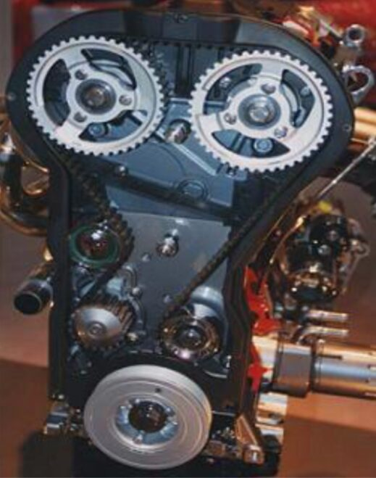
Verificación del calado y motores en V
1
Comprobar el instante de apertura. con el comparador apoyado sobre la válvula de admisión del cilindro 1, girar el cigüeñal y leer en qué grado empieza a levantarse
2
Comparar con el diagrama. ese grado debe coincidir con el avance a la apertura de admisión que da el manual del motor
3
Corregir si no coincide. desplazar el árbol de levas un diente y volver a medir; en los piñones regulables, ajustar en la ranura
4
Motores en V con DOHC. se usa un comparador central para fijar el PMS y otro sobre cada bancada, porque cada una tiene su propio árbol que sincronizar
Figura 33. Conjunto de la distribución montado, listo para la verificación del calado. Adaptado de Minga González, M. A. (s. f.). Sistemas auxiliares del motor [diapositivas]. ISTS.
Situación | Qué se observa | Qué significa
La admisión abre antes de lo previsto | Apertura varios grados adelantada respecto al manual | Árbol de levas adelantado: mejor par abajo, pérdida arriba, riesgo de contacto
La admisión abre después de lo previsto | Apertura retrasada respecto al manual | Árbol retrasado: típico de cadena alargada por desgaste; pérdida general de prestaciones
No hay apertura en el rango esperado | El árbol está desfasado media vuelta o más | Error grave de montaje: no arrancar y revisar desde el principio
PEA Conocimiento del PEA: despiece y armado de la distribución
Notes:
Completar el método sin marcas con la verificación, que es lo que lo convierte en un procedimiento cerrado y comprobable.
Explicar la lógica: una vez montado el conjunto, se puede comprobar si el calado es correcto midiendo directamente cuándo abre la válvula de admisión del primer cilindro. Se apoya el comparador sobre la cabeza de la válvula o sobre el platillo, se gira el cigüeñal lentamente y se anota el grado de la polea en que la válvula empieza a levantarse. Ese grado debe ser el avance a la apertura de admisión que figura en el manual.
Es un control directo: no depende de marcas, no depende de la correa, mide lo que realmente importa. Conectar con el diagrama de distribución de la clase 3.1, porque es ahí donde esos ángulos tienen sentido.
Explicar la corrección: si no coincide, se desplaza el árbol de levas un diente y se vuelve a medir. En motores con piñón de ranura regulable, el ajuste es fino y continuo.
Mencionar el caso de los motores en V con doble árbol, que es el más laborioso: hace falta un comparador central para fijar el punto muerto superior y después comprobar cada bancada por separado, porque cada una tiene su propio árbol.
Recorrer la tabla de interpretación, que es útil también como diagnóstico de un motor en servicio: un árbol retrasado de unos pocos grados es el cuadro típico de una cadena alargada por desgaste.

Slide 47
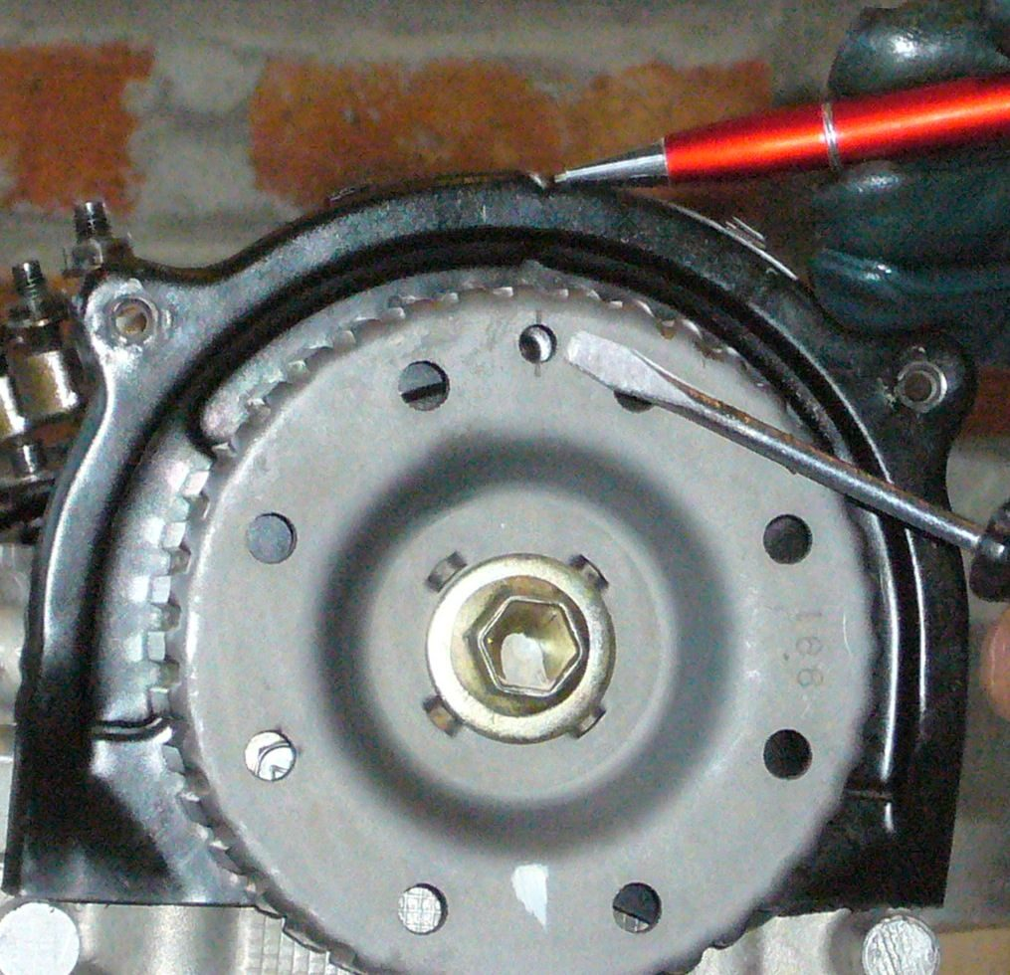
La tensión de la correa: ni mucha ni poca
+
Tensión excesiva
−
Tensión insuficiente
Reduce la vida útil de la correa y produce un silbido característico.
Sobrecarga los rodamientos del tensor, de los rodillos guía y de la bomba de agua, que acaban fallando antes que la correa.
La correa puede saltar dientes sobre el piñón, especialmente en los cambios bruscos de régimen.
En el peor caso se sale de las poleas y el motor queda destruido.
Figura 34. Comprobación de la tensión de la correa según el procedimiento del fabricante. Adaptado de Fernández, J. (s. f.). La distribución [diapositivas]. ISTS.
1
Tensor automático. el más común hoy: se monta siguiendo la marca del propio tensor, que debe quedar entre dos señales de referencia
2
Tensor manual con muelle. se afloja el tornillo, se deja que el muelle actúe por sí solo sin forzar a mano, y se aprieta al par indicado
3
Comprobación por deflexión. aplicar la carga que indica el manual en el punto medio del ramal largo y medir cuánto cede; el valor debe estar en el rango del fabricante
4
Regla de oro. la tensión se ajusta siempre con el método del fabricante; la prueba de torcer la correa con los dedos no es un procedimiento
PEA Conocimiento del PEA: despiece y armado de la distribución
Notes:
La tensión es el segundo punto crítico del montaje, después del calado, y el que más se hace por intuición.
Explicar las dos desviaciones y sus consecuencias, que son distintas y conviene no mezclar. Una correa demasiado tensa no se rompe inmediatamente: lo que hace es trabajar con una carga permanente que acorta su vida y, sobre todo, sobrecargar los rodamientos del tensor, de los rodillos guía y de la bomba de agua. En la práctica, con tensión excesiva suele fallar antes un rodamiento que la propia correa, y cuando un rodillo se agarrota, la correa se destruye en segundos. El silbido agudo es la señal audible.
Una correa floja tiene un riesgo distinto: puede saltar dientes sobre el piñón, especialmente en las aceleraciones y deceleraciones bruscas, donde la inercia del árbol de levas es mayor. Saltar un diente descalibra el motor; salirse de las poleas lo destruye.
Recorrer los tres métodos de tensado. Insistir en el del tensor automático, que es el más extendido: tiene su propia marca o ventana de referencia, y el montaje es correcto cuando el indicador queda dentro del rango marcado, ni antes ni después.
Terminar con la regla de oro. Decir explícitamente que la prueba de torcer la correa noventa grados con los dedos, que todos han visto hacer, no es un procedimiento: es una estimación grosera que no sustituye al método del fabricante.

Slide 48
Averías de la distribución
Síntoma | Causa probable | Comprobación | Corrección
El motor gira pero no arranca; compresión baja en todos los cilindros | Distribución fuera de punto: correa o cadena montada con las marcas desplazadas | Llevar a posición de calado y verificar coincidencia de marcas | Volver a calar; si hubo contacto, desmontar el cabezote y revisar válvulas
Ruido metálico en los primeros segundos tras el arranque en frío | Cadena alargada o tensor hidráulico sin presión inicial | Inspección del tensor y medición del alargamiento de la cadena | Sustituir cadena, tensor y patines como conjunto
Pérdida progresiva de prestaciones sin otro síntoma | Cadena alargada: el árbol de levas queda retrasado unos grados | Comprobación del calado con comparador sobre la válvula de admisión | Sustituir el conjunto de la cadena
Silbido agudo que varía con el régimen | Correa demasiado tensa o rodillo con el rodamiento deteriorado | Inspección y giro manual de los rodillos con la correa retirada | Corregir la tensión; sustituir los rodillos afectados
Ruido de golpeteo en la culata, regular con el régimen | Holgura de válvulas excesiva o taqué hidráulico sin presión | Medición de la holgura con galga; comprobación de presión de aceite | Reglaje de válvulas; revisar la lubricación
✓
Resolución del caso de apertura: la correa se montó con el árbol de levas desplazado respecto al cigüeñal. Las válvulas abren a destiempo y no cierran durante la compresión, de modo que los cuatro cilindros pierden compresión a la vez. No es un fallo de encendido ni de combustible: es el tiempo.
1
Lo que hay que comprobar después de un salto de distribución. si el motor es interferente y llegó a girar, hay que desmontar el cabezote y comprobar la rectitud de las válvulas y el estado de las cabezas de los pistones
2
La prueba que lo revela. medición de compresión: valores bajos en todos los cilindros apuntan al tiempo; en uno solo, al cilindro
PEA Conocimiento del PEA: despiece y armado de la distribución · técnica: aprendizaje basado en problemas
Notes:
Esta diapositiva resuelve el caso de apertura y ordena las averías de la distribución con el formato de diagnóstico habitual.
Resolver el caso paso a paso. Al montar la correa, el árbol de levas quedó desplazado uno o varios dientes respecto al cigüeñal. En consecuencia, las válvulas abren y cierran fuera de tiempo: en el momento de la compresión, alguna sigue abierta, de modo que el cilindro no comprime. Como el desfase afecta al árbol entero, los cuatro cilindros lo sufren simultáneamente, que es exactamente lo que decía el caso. Hay chispa y hay combustible, pero falta compresión.
Hacer explícito el principio de diagnóstico que el caso enseña: un síntoma que afecta a todos los cilindros por igual apunta a algo común a todos ellos. Esa regla vale para muchas otras averías.
Recorrer la tabla. Detenerse en la segunda y tercera filas, que son las dos caras de la cadena alargada: el ruido en frío es el aviso temprano, y la pérdida progresiva de prestaciones es la consecuencia instalada. Insistir en que la cadena se sustituye como conjunto, con su tensor y sus patines: montar una cadena nueva sobre patines desgastados es trabajo perdido.
Terminar con la advertencia del primer paso final: si un motor interferente llegó a girar con la distribución fuera de punto, hay que abrir y comprobar. Calar de nuevo y arrancar sin revisar es exponerse a un daño mayor.

Slide 49
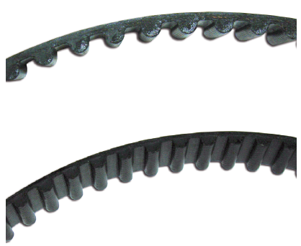
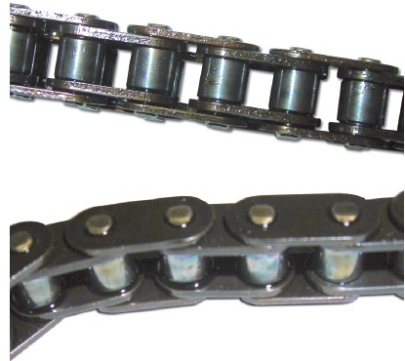
En imagen: inspección de la correa y de la cadena
TEXTOS CLAVE
1
Correa
Grietas en la base de los dientes, dientes arrancados, cantos deshilachados o contaminación con aceite.
2
Cadena
Eslabones con juego, rodillos marcados y patines desgastados.
3
Se cambia por kilometraje o tiempo
Figura 35. Comprobación visual de la correa dentada (a) y de la cadena de distribución (b). Adaptado de González Calleja, D. (2018). Motores (2.ª ed.). Paraninfo.
La correa se sustituye según el plan del fabricante aunque parezca sana.
PEA Conocimiento del PEA: despiece y armado de la distribución
Notes:
Proyecte las dos fotografías y pida que los estudiantes describan los defectos visibles. En la figura (a) se doblan los dientes de la correa para ver grietas en la base; cualquier contaminación con aceite o refrigerante obliga a cambiarla y a reparar la fuga que la contaminó. En la figura (b) se aprecia una cadena con desgaste en los rodillos. Recuerde al estudiante que la correa se cambia por intervalo de kilómetros o de años (lo que ocurra primero), y que en motores de interferencia su rotura destruye válvulas. Ética profesional: informar al cliente del intervalo y registrar en la ficha la fecha y el kilometraje del cambio.

Slide 50
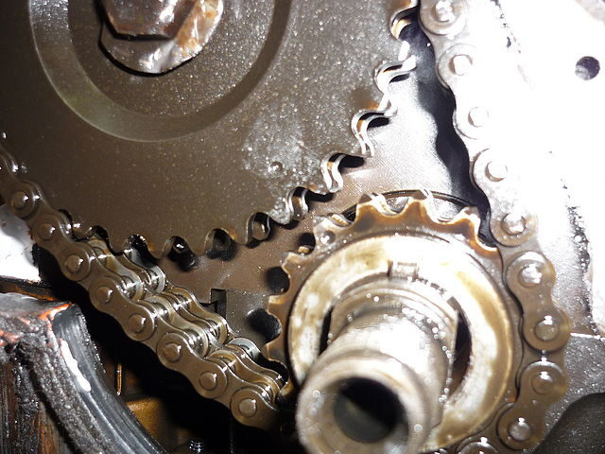
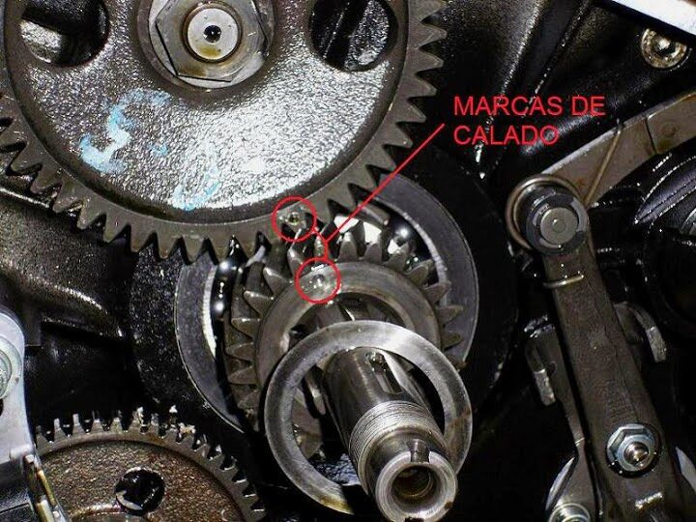
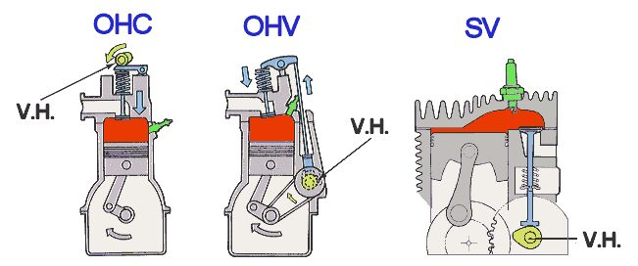
Dónde buscar las marcas según el tipo de mando
Figura 36. Marcas en cadena y piñones de un motor OHV. Adaptado de Fernández, J. (s. f.). La distribución [diapositivas]. ISTS.
Figura 37. Marcas de calado grabadas en el engranaje de mando. Adaptado de Fernández, J. (s. f.). La distribución [diapositivas]. ISTS.
Figura 38. Piñón y cadena de distribución montados en el motor. Adaptado de Fernández, J. (s. f.). La distribución [diapositivas]. ISTS.
Mando | Dónde están las marcas | Qué se alinea con qué | Dificultad típica
Engranajes | Puntos grabados en los dientes de ambos piñones | Diente marcado del cigüeñal con hueco marcado del árbol | Las marcas se borran con el uso y la suciedad
Cadena | Eslabones de color distinto y marcas en los piñones | Cada eslabón de color con la marca de su piñón | Los eslabones de color se descoloran: usar las marcas de los piñones
Correa | Flechas o muescas en poleas, más referencia fija en la carcasa | Marca de cada polea con su referencia fija | Hay varias marcas en la misma polea: identificar la correcta en el manual
!
Una polea puede llevar más de una marca, porque el mismo piñón se usa en varias versiones del motor. Montar guiándose por la marca equivocada deja el motor fuera de punto sin que nada parezca mal: el manual dice cuál es la buena.
PEA Conocimiento del PEA: despiece y armado de la distribución
Notes:
Esta diapositiva resuelve la pregunta práctica más inmediata del trabajo: dónde se mira.
Recorrer la tabla por tipo de mando. En los engranajes, las marcas son puntos o muescas grabados en dientes concretos de ambos piñones; se alinea el diente marcado de uno con el hueco marcado del otro. Advertir de que estas marcas se borran con el uso y con la suciedad acumulada, y que a veces hay que limpiar la zona para encontrarlas.
En la cadena, hay dos sistemas combinados: eslabones de color distinto en la propia cadena y marcas en los piñones. Explicar una trampa frecuente: los eslabones de color se descoloran con el aceite y el uso, de modo que en una cadena usada pueden no verse. Las marcas de los piñones, en cambio, siguen ahí. Por eso las de los piñones son las fiables.
En la correa, las marcas están en las poleas y hay que alinearlas con una referencia fija de la carcasa o de la tapa.
Desarrollar el recuadro, que es un error real y difícil de detectar: una misma polea de distribución puede llevar varias marcas, porque el fabricante usa la misma pieza en versiones distintas del motor. Si se monta guiándose por la marca de otra versión, el motor queda fuera de punto y todo parece correcto. Solo el manual dice cuál es la marca que corresponde.
Recordar el método sin marcas como recurso cuando hay dudas.

Slide 51
Herramientas de bloqueo y por qué son obligatorias
1
Pasador de volante o de cigüeñal
2
Regla o plantilla de árboles de levas
3
Útil de retención del tensor
Se introduce por un orificio previsto del bloque y entra en una perforación del volante, fijando el cigüeñal en la posición de calado.
Se inserta en las ranuras del extremo de los árboles y los mantiene en su posición exacta mientras se trabaja.
Pasador, llave Allen o grapa que mantiene el tensor comprimido hasta que todo el conjunto está montado.
1
Por qué no son opcionales en muchos motores modernos. algunos motores no tienen marcas visibles: su posición de calado se define exclusivamente por los útiles de bloqueo, y sin ellos no hay forma de calar
2
Qué pasa si se improvisan. un pasador de diámetro incorrecto deja juego y el calado queda desplazado; una plantilla casera no garantiza la posición angular
3
Cuándo se retiran. siempre al final, después de tensar y antes de girar el motor a mano; girar con un útil de bloqueo puesto destruye el bloque o el volante
4
Qué hay que consultar antes de empezar. si el motor exige útiles especiales y si el taller dispone de ellos; descubrirlo a mitad del trabajo deja el vehículo inmovilizado
!
Girar el motor con un pasador de bloqueo puesto es uno de los errores más caros del taller: el pasador es más duro que el alojamiento, y lo que se rompe es el bloque o el volante, no el pasador.
PEA Conocimiento del PEA: despiece y armado de la distribución · recursos: Autodata
Notes:
Esta diapositiva cubre algo que no aparece en los libros clásicos y que es imprescindible en los motores actuales.
Explicar el cambio de paradigma: en los motores antiguos, la posición de calado se definía con marcas visibles. En muchos motores modernos no hay marcas útiles: la posición se define exclusivamente mediante útiles de bloqueo que fijan físicamente el cigüeñal y los árboles de levas en su posición. Sin esos útiles, el motor no se puede calar.
Describir los tres tipos. El pasador de volante o de cigüeñal entra por un orificio del bloque previsto para ello y encaja en una perforación del volante o del contrapeso. La regla de árboles de levas se inserta en unas ranuras mecanizadas en el extremo de los árboles, que solo quedan alineadas en la posición correcta. Y el útil de retención del tensor mantiene comprimido el tensor hasta el final.
Insistir en el último punto de la lista, que tiene consecuencias organizativas: hay que consultar antes de empezar si el motor exige útiles especiales y si se dispone de ellos. Descubrirlo con el motor ya desarmado deja el vehículo inmovilizado en el taller hasta conseguir la herramienta.
Desarrollar el recuadro con el énfasis que merece: girar el motor con un pasador puesto es un error que se comete por despiste y que destruye el alojamiento del pasador, es decir, el bloque o el volante. El pasador es de acero templado; el alojamiento no.

Slide 52
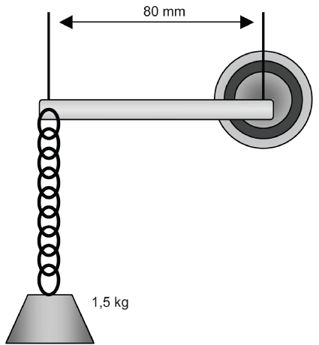
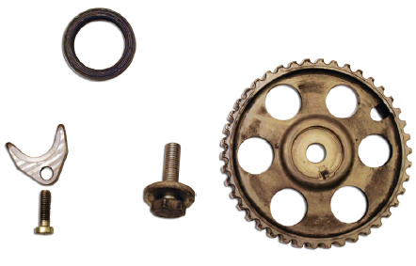
En imagen: útiles de bloqueo y sujeción
TEXTOS CLAVE
1
Tensado medido
Se aplica la tensión del fabricante con útil o con el tensor automático y su marca.
2
Sujetar la polea
La horquilla impide que el árbol gire al aflojar o apretar el tornillo de la polea.
3
Nunca sujetar por la correa
Figura 39. Útil para el tensado de la correa de distribución (a) y polea del árbol de levas, retén y horquilla de sujeción (b). Adaptado de González Calleja, D. (2018). Motores (2.ª ed.). Paraninfo.
Usar la correa como freno salta dientes y deja el motor desfasado.
PEA Conocimiento del PEA: despiece y armado de la distribución
Notes:
En la figura (a) se ve un útil de tensado: un peso o dinamómetro que aplica una fuerza conocida para comprobar la flecha de la correa; en tensores automáticos se alinea la aguja con la marca del soporte. En la figura (b) se muestra la horquilla que sujeta la polea del árbol de levas para aflojar su tornillo, junto al retén que conviene sustituir. Explique por qué las herramientas de bloqueo son obligatorias: sin ellas, el par de apriete del tornillo de la polea gira el árbol y se pierde la puesta en fase. Si el taller no dispone del útil específico, se consulta Autodata para el método alternativo aprobado, nunca se improvisa.

Slide 53
Ficha de puesta a punto de la distribución
Dato a registrar | Fuente | Anotación del grupo
Marca, modelo y motor | Placa del vehículo o del motor
Tipo de mando (piñones, cadena o correa) | Observación directa
Arquitectura (OHV, SOHC, DOHC) | Observación directa
¿Es motor interferente? | Manual o Autodata
Posición de calado definida por el fabricante | Manual o Autodata
Ubicación de cada marca (croquis o fotografía) | Observación y registro fotográfico
Útiles especiales necesarios | Manual o Autodata
Método y valor de tensado | Manual o Autodata
Pares de apriete de poleas y tapas | Manual o Autodata
Verificación: ¿coinciden las marcas tras dos vueltas? | Comprobación propia
✓
Esta ficha se completa antes de tocar el motor, no después. Rellenarla obliga a consultar el manual y a mirar el motor con atención, que es exactamente lo que evita los errores del trabajo.
PEA Tabla 5 del PEA — actividad práctica · producto colaborativo de la clase 3.2
Notes:
Entregar esta ficha impresa y explicar que es el producto colaborativo de la clase 3.2 y la preparación obligatoria de la práctica.
Hacer explícito el propósito, que es más formativo que documental: rellenar la ficha obliga a hacer dos cosas que previenen los errores típicos. La primera es consultar el manual antes de empezar, que es el paso uno del procedimiento general y el que más se salta. La segunda es mirar el motor con atención suficiente para responder a las preguntas de observación directa.
Detenerse en la cuarta fila, que es la que más consecuencias tiene: saber si el motor es interferente cambia por completo el nivel de precaución del trabajo. En un motor no interferente, un error de calado se corrige y no pasa nada. En uno interferente, el mismo error puede destruir el motor en el primer arranque.
Señalar la sexta fila: la ubicación de las marcas se registra con croquis o fotografía. Esa fotografía es la referencia del armado, y es la que resuelve las dudas cuando el conjunto ya está desmontado.
Explicar la séptima: averiguar si hacen falta útiles especiales antes de empezar. Es el dato que puede impedir el trabajo si falta.
La última fila se completa al terminar y es la verificación. Sin ella, el trabajo no está acabado.

Slide 54
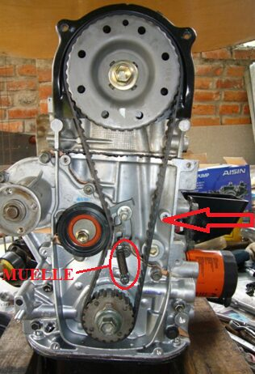
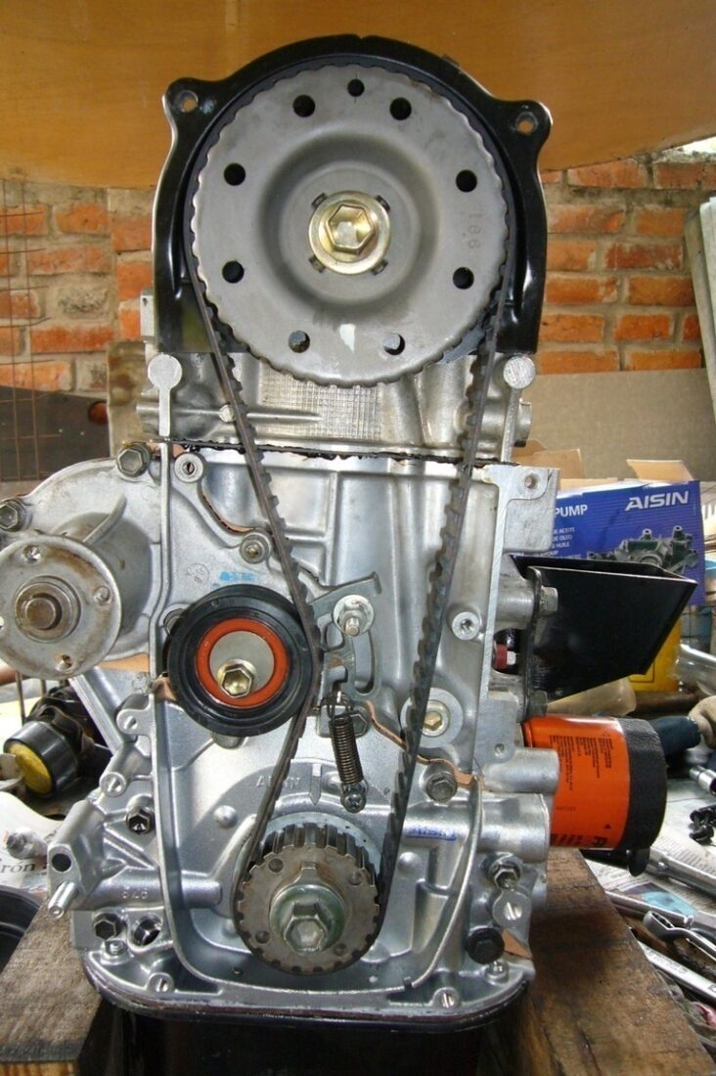

El montaje de la correa, paso a paso
Figura 40. Conjunto de distribución con la correa montada sobre sus poleas. Adaptado de Fernández, J. (s. f.). La distribución [diapositivas]. ISTS.
Figura 41. Marcas de las poleas señaladas sobre el motor. Adaptado de Fernández, J. (s. f.). La distribución [diapositivas]. ISTS.
Figura 42. Verificación del conjunto tras el montaje. Adaptado de Fernández, J. (s. f.). La distribución [diapositivas]. ISTS.
1
1 — Comprobar que el motor sigue en calado. antes de colocar la correa, verificar que ninguna polea se ha movido durante el desmontaje
2
2 — Empezar por el piñón del cigüeñal. y recorrer el camino manteniendo siempre tenso el ramal que no lleva el tensor
3
3 — Dejar el ramal flojo para el final. el tensor se encarga de recoger esa holgura; si se reparte la holgura entre los dos ramales, el calado se desplaza
4
4 — Liberar el tensor y dejar que actúe. según el método del fabricante; comprobar que su indicador queda dentro del rango marcado
5
5 — Retirar los útiles de bloqueo. ahora, y no antes; comprobar que no queda ninguno puesto antes de girar nada
6
6 — Girar dos vueltas a mano y verificar. con llave en el tornillo del cigüeñal y en el sentido de giro del motor; todas las marcas deben volver a coincidir
PEA Conocimiento del PEA: despiece y armado de la distribución
Notes:
Este es el momento crítico de todo el trabajo y conviene demostrarlo antes de que los grupos lo hagan.
El paso uno evita un error frecuente: durante el desmontaje de poleas y accesorios es fácil que algún eje se mueva, especialmente el árbol de levas, que tiende a girar solo por efecto de los muelles de válvula. Antes de colocar la correa hay que comprobar que todo sigue en calado.
Desarrollar los pasos dos y tres juntos, porque son el concepto clave del montaje y el que más se hace mal. Al colocar la correa, la holgura total tiene que quedar concentrada en el ramal donde actuará el tensor. Si se reparte la holgura entre los dos ramales, al tensar se recoge solo la de un lado y el otro se mueve, desplazando el calado. Por eso se empieza por el piñón del cigüeñal y se va recorriendo el camino manteniendo tenso el ramal de arrastre, dejando el flojo para el final.
En el paso cuatro, recordar que el tensor tiene su propio indicador y su rango, y que el montaje es correcto cuando queda dentro de él.
El paso cinco es el que más se olvida y el que más daños causa: retirar todos los útiles de bloqueo antes de girar. Comprobarlo expresamente, en voz alta, es una buena costumbre de taller.
El paso seis es la verificación. Girar siempre a mano, con llave en el tornillo del cigüeñal, y en el sentido de giro del motor.

Slide 55
Lo que se sustituye junto con la distribución
Elemento | Por qué se sustituye a la vez | Qué pasa si no se hace
Rodillo tensor | Su rodamiento tiene la misma vida que la correa y ya ha trabajado todo ese tiempo | Si se agarrota, destruye la correa nueva en segundos
Rodillos guía | Mismo razonamiento: rodamientos con el mismo kilometraje | Mismo riesgo, y además producen ruido al deteriorarse
Bomba de agua, si la mueve la correa | El acceso ya está abierto y su vida es comparable; sustituirla después obliga a repetir todo el trabajo | Si falla a los pocos meses, hay que desmontar la distribución otra vez
Retenes de cigüeñal y de árbol de levas | Una fuga de aceite sobre la correa nueva la destruye: el aceite ataca el caucho | Correa contaminada y rotura prematura
!
Sustituir solo la correa y dejar los rodillos viejos es la falsa economía más cara del taller: cuando un rodamiento se agarrota, la correa nueva se destruye y, con ella, el motor si es interferente.
1
Cómo se comprueban los rodillos. con la correa retirada, girarlos a mano: deben girar suaves, silenciosos y sin juego lateral perceptible
2
Cómo se detecta una fuga de retén. restos de aceite en la cara interna de la cubierta de distribución y en la propia correa, que aparece brillante y algo hinchada
3
Cómo se presenta al cliente. como un conjunto, no como piezas sueltas: el kit de distribución con sus rodillos y, si procede, la bomba de agua
PEA Conocimiento del PEA: despiece y armado de la distribución
Notes:
Esta diapositiva aborda el criterio profesional y económico del trabajo, que no aparece en los manuales técnicos pero decide la calidad del servicio.
Explicar el razonamiento común a los cuatro elementos: todos ellos han trabajado exactamente el mismo tiempo y el mismo kilometraje que la correa que se está sustituyendo. Si la correa ha llegado al final de su vida útil, sus rodamientos también.
Desarrollar el caso del rodillo tensor con el énfasis del recuadro, porque es el que más daño causa: cuando un rodamiento se agarrota, el rodillo deja de girar y la correa se destruye contra él en cuestión de segundos. La correa es nueva y el motor se para igual, con todas las consecuencias.
Explicar el caso de la bomba de agua con el argumento económico, que es el que convence al cliente: el acceso ya está abierto. Sustituirla ahora cuesta el precio de la pieza; sustituirla dentro de seis meses cuesta repetir el trabajo entero de desmontaje.
Explicar el caso de los retenes con un dato técnico concreto: el aceite ataca el caucho de la correa, que se hincha y pierde propiedades. Una fuga pequeña de retén arruina una correa nueva en pocos miles de kilómetros.
Terminar con el tercer punto final, que es una habilidad profesional: presentar el trabajo como un conjunto y saber explicar por qué, en lugar de dar un presupuesto de piezas sueltas que el cliente intentará recortar.

Slide 56
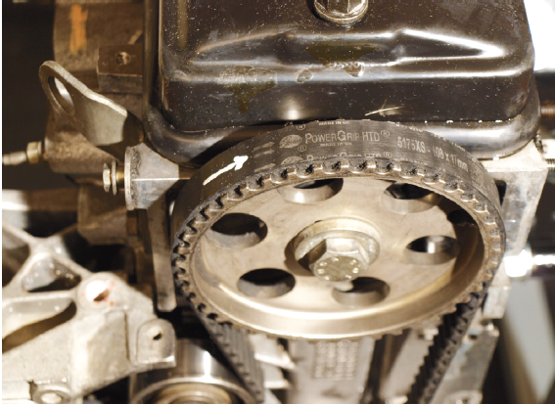

En imagen: el kit de distribución completo
TEXTOS CLAVE
1
Correa, tensor y rodillos
Se sustituyen juntos: un rodillo gastado destruye una correa nueva.
2
Bomba de agua
Si la mueve la correa, se cambia en la misma intervención para no desmontar dos veces.
3
Sentido de giro
Figura 43. Marcado del sentido de giro de la correa antes de desmontarla (a) y bomba de agua accionada por la correa de distribución (b). Adaptado de González Calleja, D. (2018). Motores (2.ª ed.). Paraninfo.
Si una correa se reutiliza para diagnóstico, se marca su sentido de giro.
PEA Conocimiento del PEA: despiece y armado de la distribución
Notes:
Con la figura (a) muestre la marca de sentido de giro que se hace antes de desmontar una correa; aunque la recomendación es sustituirla, la marca sirve si se desmonta temporalmente para otra reparación. En la figura (b) se ve una bomba de agua de rodete plástico, frecuente en motores donde la correa de distribución la acciona. Explique el criterio económico y técnico: el costo principal es la mano de obra; reemplazar bomba, tensor y rodillos en la misma intervención evita que una pieza vieja falle y arruine la correa nueva. Comunique este criterio al cliente con transparencia, como pide la habilidad deontológica de integridad profesional del PEA.

Slide 57

Cascada de piñones y mando por engranajes
1
Cuándo se usa. cuando se quiere la máxima fiabilidad y la distancia entre ejes es moderada; típico en motores industriales y diésel de trabajo
2
Qué arrastra además de la distribución. en muchos diésel, la misma cascada mueve la bomba de inyección y la bomba de aceite, de modo que su calado afecta a varios sistemas
3
Cómo se cala. alineando las marcas grabadas en los dientes de cada piñón con las de su piñón vecino, en la secuencia que indica el manual
4
Su gran virtud. no se alarga, no se rompe y no necesita mantenimiento: dura lo que el motor
5
Su inconveniente. ruido de engrane, necesidad de lubricación permanente y un juego entre dientes que crece con el desgaste
Figura 44. Cascada de engranajes de mando de la distribución. Adaptado de Fernández, J. (s. f.). La distribución [diapositivas]. ISTS.
!
En un mando por cascada, calar mal un piñón intermedio desincroniza a la vez la distribución y la inyección. Es un trabajo en el que un error no afecta a un sistema, sino a varios.
Comprobación del juego entre dientes: se mide con comparador apoyado en un diente, moviendo el piñón a mano en ambos sentidos sin girar el otro. El valor máximo lo da el manual, y un juego excesivo introduce imprecisión en el calado.
PEA Conocimiento del PEA: sistema de distribución · despiece y armado de la distribución
Notes:
La cascada de piñones es poco frecuente en turismos y muy frecuente en los vehículos de trabajo que los estudiantes encontrarán en Loja.
Explicar cuándo se emplea: cuando la fiabilidad es prioritaria y la distancia entre ejes lo permite. Es la solución típica de motores industriales y de muchos diésel de trabajo, donde una rotura de distribución en servicio es inaceptable.
Desarrollar el segundo punto, que es la particularidad más importante: en muchos diésel, la misma cascada que mueve el árbol de levas mueve también la bomba de inyección y la bomba de aceite. Eso significa que el calado de esa cascada no afecta solo a las válvulas: afecta al instante de inyección, que es para un diésel lo que el avance al encendido para un gasolina.
Insistir en el recuadro con esa consecuencia: un piñón intermedio mal calado desincroniza dos sistemas a la vez. El motor puede arrancar y funcionar mal sin que sea evidente que el problema es de distribución.
Explicar la comprobación del juego entre dientes, que es propia de este mando: con el comparador apoyado en un diente y moviendo el piñón a mano sin girar el otro, se mide cuánto puede desplazarse. Un juego excesivo introduce imprecisión en el calado y produce ruido.
Mencionar que el engrane de dientes helicoidales es más silencioso que el de dientes rectos.

Slide 58
Motores en V: dos bancadas que sincronizar
Dificultad añadida | En qué consiste | Cómo se resuelve
Dos árboles o cuatro | Cada bancada tiene su propio árbol, o dos si es DOHC; todos deben quedar sincronizados con el mismo cigüeñal | Procedimiento del manual, bancada por bancada, con sus útiles de bloqueo
Dos cadenas o dos correas | Frecuentemente hay una transmisión independiente por bancada, cada una con su tensor | Se calan y se tensan por separado, en el orden que indica el manual
Marcas distintas por bancada | Las referencias de la bancada izquierda y la derecha no son simétricas ni intercambiables | Identificar cada una antes de desmontar y fotografiarlas por separado
Acceso muy limitado | La V deja poco espacio entre bancadas y sobre el motor | A menudo exige desmontar admisión y accesorios: el tiempo de acceso se multiplica
✓
El caso del Toyota Land Cruiser V8 del material de la carrera ilustra la situación completa: dos cadenas, una por bancada, cada una con eslabones de color que se alinean con las marcas de su propio piñón de árbol de levas.
1
El orden importa. en muchos motores en V hay que calar primero una bancada y bloquearla antes de tocar la otra; invertir el orden impide cerrar el conjunto
2
La verificación es doble. tras las dos vueltas, deben coincidir simultáneamente las marcas del cigüeñal y las de ambas bancadas
3
El registro fotográfico se duplica. una serie por bancada, claramente identificada; confundir las fotografías de izquierda y derecha es un error fácil y costoso
4
El tiempo previsto se duplica o más. conviene anticiparlo al planificar la práctica y al presupuestar el trabajo en el taller
PEA Conocimiento del PEA: despiece y armado de la distribución · técnica: análisis de casos
Notes:
Los motores en V aparecen en el parque automotor de la zona y conviene que los estudiantes sepan qué los distingue antes de encontrarse con uno.
Recorrer las cuatro dificultades de la tabla. La primera es la más evidente: hay que sincronizar dos o cuatro árboles con un solo cigüeñal, en lugar de uno o dos.
La segunda introduce una complicación organizativa: cuando hay una transmisión independiente por bancada, cada una tiene su tensor y su procedimiento, y a menudo deben calarse en un orden determinado.
La tercera es una fuente de errores difíciles de detectar: las marcas de ambas bancadas no son simétricas. Lo que vale para la izquierda no vale para la derecha, y una fotografía mal identificada lleva a montar al revés.
La cuarta es práctica y afecta al presupuesto: la V deja poco espacio y suele obligar a desmontar el colector de admisión y buena parte de los accesorios. El tiempo de acceso puede superar al del trabajo propiamente dicho.
Conectar con el caso del Land Cruiser V8 del material de la carrera, que reúne todas estas dificultades, y pedir que localicen su procedimiento.
Insistir en los cuatro puntos finales, especialmente en el registro fotográfico duplicado e identificado.

Slide 59

En imagen: distribución en motores en V
TEXTOS CLAVE
1
Dos bancadas
Cada bancada tiene sus árboles; ambas se sincronizan con el mismo cigüeñal.
2
Marcas por bancada
El manual indica las marcas de cada lado; se verifican antes de tensar.
3
Correas o cadenas largas
Figura 45. Mando de distribución de un motor en V con dos bancadas y sus árboles de levas. Adaptado de Alonso Pérez, J. M. (2014). Técnicas del automóvil: motores. Paraninfo.
Mayor recorrido implica más rodillos guía y tensores.
PEA Conocimiento del PEA: despiece y armado de la distribución
Notes:
Muestre en la figura el recorrido de la correa o cadena que une el cigüeñal con los árboles de ambas bancadas. Explique que el procedimiento es el mismo que en un motor en línea, pero con el doble de marcas que verificar: cilindro 1 en PMS, marcas de la bancada derecha, marcas de la bancada izquierda y tensado final. Recomiende fotografiar la posición de las marcas antes de desmontar. En los motores en V es habitual que el fabricante exija útiles de bloqueo para cada árbol. Pregunta: ¿qué ocurre si una bancada queda desfasada un diente? Ralentí irregular, pérdida de potencia y posibles códigos de falla de correlación entre sensores.

Slide 60

Particularidades de la distribución en motores diésel
1
La distribución mueve más cosas. además del árbol de levas, suele arrastrar la bomba de inyección y, a veces, la bomba de vacío del servofreno
2
El calado afecta a la inyección. un error de calado desplaza el instante de inyección, que en un diésel cumple el papel del avance al encendido
3
Las solicitaciones son mayores. la relación de compresión es muy superior y las presiones también, de modo que cadenas y engranajes se dimensionan en consecuencia
4
Son casi siempre interferentes. con relaciones de compresión muy altas, la holgura entre pistón y válvula es mínima: un salto de distribución dobla válvulas con seguridad
Figura 46. Accionamiento de la distribución por cadena en un motor diésel, con el piñón de la bomba de inyección. Adaptado de Fernández, J. (s. f.). La distribución [diapositivas]. ISTS.
!
En un diésel, la distribución y la inyección son el mismo trabajo. Por eso el procedimiento de calado incluye referencias de la bomba de inyección además de las del árbol de levas, y por eso no se improvisa nunca.
Síntoma en un diésel | Posible causa en la distribución | Comprobación
Arranque difícil y humo blanco en frío | Inyección retrasada por calado desplazado | Verificación del calado de bomba y árbol según manual
Pérdida de potencia y humo negro | Inyección adelantada o distribución desfasada | Verificación del calado completo
PEA Conocimiento del PEA: sistema de distribución · contexto de aplicación
Notes:
Aunque la asignatura se centra en el motor de gasolina, el parque de vehículos de trabajo de la zona es mayoritariamente diésel y conviene señalar las diferencias.
La primera y más importante es que la distribución de un diésel suele arrastrar más elementos: además del árbol de levas, la bomba de inyección y, en muchos casos, la bomba de vacío que alimenta el servofreno.
Desarrollar la consecuencia con el recuadro: en un diésel, la distribución y la inyección son el mismo trabajo. El instante de inyección cumple en un diésel el papel que el avance al encendido cumple en un gasolina —decide cuándo empieza la combustión— y ese instante depende del calado. Por eso el procedimiento incluye referencias de la bomba además de las del árbol.
Explicar la tercera diferencia: las presiones de combustión de un diésel son muy superiores, de modo que las solicitaciones sobre la distribución también lo son. Los mandos se dimensionan en consecuencia, y por eso predominan la cadena y los engranajes frente a la correa.
Insistir en la cuarta: la relación de compresión muy alta implica que el pistón sube casi hasta tocar la culata, de modo que la holgura con las válvulas es mínima. Prácticamente todos los diésel son interferentes, y un salto de distribución dobla válvulas con seguridad.
Recorrer la tabla de síntomas como anticipo de asignaturas posteriores.

Slide 61
Mantenimiento preventivo de la distribución
Mando | Intervalo típico | Qué se sustituye | Señales de alerta
Correa dentada | Por kilometraje o por tiempo, lo que ocurra antes, según el fabricante | Correa, rodillo tensor, rodillos guía y, si la mueve, bomba de agua | Grietas transversales, dientes deformados, cantos deshilachados, brillo por aceite
Cadena | No tiene intervalo fijo: se sustituye por estado | Cadena, tensor, patines guía y piñones si están desgastados | Ruido metálico en frío al arrancar, pérdida progresiva de prestaciones
Engranajes | Sin intervalo: duran lo que el motor | Solo si se detecta juego excesivo o daño en los dientes | Ruido de engrane creciente, juego entre dientes fuera de límite
!
La correa se inspecciona además entre intervalos: grietas transversales en la base de los dientes, cantos deshilachados o aspecto brillante por contacto con aceite son motivos para sustituirla antes de plazo.
1
Qué anotar siempre al sustituir una distribución. fecha, kilometraje y piezas sustituidas, en el historial del vehículo y, si es posible, en una etiqueta adherida bajo el capó
2
Por qué esa etiqueta importa. el siguiente técnico que abra el vehículo —o el propio cliente dentro de cinco años— necesita saber cuándo se hizo; sin ese dato se vuelve a estar a ciegas
3
Qué se recomienda al cliente. sustituir el conjunto completo y no solo la correa, y respetar el intervalo por tiempo aunque el vehículo se use poco
4
Qué se comprueba en cada mantenimiento. estado visible de la correa por la ventana de inspección, si la hay, y ausencia de fugas de aceite hacia la zona de la distribución
PEA Conocimiento del PEA: sistema de distribución · aplicación profesional
Notes:
Esta diapositiva aborda el mantenimiento preventivo, que es donde el técnico aporta más valor y donde el conocimiento de la unidad se traduce en servicio al cliente.
Recorrer la tabla por mando. La correa tiene intervalo fijo, por kilometraje o por tiempo, y el conjunto que se sustituye incluye siempre los rodillos. La cadena no tiene intervalo: se sustituye por estado, y sus señales de alerta —ruido metálico en frío y pérdida progresiva de prestaciones— son las que permiten anticiparse. Los engranajes no tienen intervalo.
Desarrollar las señales de alerta de la correa con el recuadro, porque es una inspección que puede hacerse en cualquier mantenimiento y que salva motores: grietas transversales en la base de los dientes, que indican fatiga; cantos deshilachados, que indican desalineación de alguna polea; y aspecto brillante o hinchado, que indica contacto con aceite de una fuga de retén.
Insistir en los dos primeros puntos finales, que son hábitos profesionales poco extendidos y de enorme valor: anotar fecha y kilometraje de la sustitución en el historial y en una etiqueta bajo el capó. Dentro de cinco años, esa etiqueta es la única fuente de información fiable sobre cuándo se hizo el trabajo.
Terminar con la recomendación al cliente y con lo que se comprueba en cada mantenimiento.

Slide 62
Cuadro comparativo de los procedimientos estudiados
Vehículo | Mando | Particularidad | Lo que enseña
Suzuki Alto 1986-93 | Correa | Tensor manual con muelle | El tensado manual exige seguir el manual al detalle
Chevrolet Aveo 2011 1.4 | Correa | Acceso por rueda y guardabarros | El tiempo de acceso puede superar al del trabajo
Nissan pick-up 2002 2.5 | Correa | Calado en PMS del cilindro 1 en compresión | La posición de calado se consulta, no se supone
Ford Explorer 2002 | Cadena | Verificación de marcas antes de desmontar | La comprobación previa detecta un motor ya fuera de punto
Hyundai Tucson 2010 2.7 V6 | Correa | Tensor hidráulico con pasador | Retirar el pasador antes de tiempo arruina el montaje
Toyota Land Cruiser 1999 4.5 | Correa | Retención del tensor con llave Allen | Cada fabricante bloquea el tensor a su manera
Toyota Land Cruiser 2011 4.5 V8 | Cadena | Dos cadenas, una por bancada | En motores en V hay que sincronizar dos conjuntos
✓
Siete procedimientos distintos y un solo principio: dejar el árbol de levas en la posición correcta respecto al cigüeñal, con la tensión que indica el fabricante, y verificarlo con dos vueltas antes de arrancar.
Este cuadro es el producto colaborativo de la clase 3.2 y debe completarse con el motor asignado a cada grupo, añadiendo una fila con sus propios datos obtenidos de Autodata.
PEA Tabla 5 del PEA — técnica: análisis de casos · trabajo colaborativo declarado
Notes:
Este cuadro recoge los siete casos estudiados y es el producto colaborativo declarado para la clase 3.2.
Recorrerlo rápidamente, porque cada caso ya se explicó, y centrarse en la columna de la derecha, que es la que recoge lo que enseña cada uno. Esa columna es el verdadero contenido de la clase: no los siete procedimientos, sino las siete lecciones que extraen de ellos.
Desarrollar el recuadro, que es la conclusión de toda la clase 3.2 y conviene que quede dicha con claridad: siete procedimientos muy distintos y un solo principio. Las diferencias están en el acceso, en el método de tensado y en la ubicación de las marcas. Lo que hay que conseguir es siempre lo mismo.
Explicar la tarea: cada grupo añade una fila con el motor que se le ha asignado, obteniendo sus datos de Autodata. Así el cuadro crece con casos reales trabajados por ellos.
Señalar que este cuadro, junto con la ficha de puesta a punto, es lo que se exige antes de la sesión de taller.
Recordar que el cuadro se conserva: es material de estudio para la prueba de unidad y para la parte de procedimiento del examen.

Slide 63
Síntesis de la clase 3.2
1
Poner a punto es una sola cosa. dejar el árbol de levas en la posición angular correcta respecto al cigüeñal; todo lo demás es trabajo de acceso
2
El principio se domina, el detalle se consulta. nadie memoriza el procedimiento de todos los motores; lo que se domina es qué hay que conseguir y cómo se verifica
3
Las marcas de los piñones son las fiables. las de la correa o la cadena nuevas sirven solo para el montaje y dejan de coincidir después; y una polea puede llevar varias marcas
4
Los útiles de bloqueo no se improvisan. en muchos motores modernos definen la posición de calado, y girar el motor con uno puesto destruye el bloque o el volante
5
La holgura va toda al ramal del tensor. repartirla entre los dos ramales desplaza el calado al tensar, aunque las marcas pareciesen bien puestas
6
Dos vueltas antes de arrancar. es la única verificación que existe; en un motor interferente, saltársela se paga con las válvulas
?
Pregunta de autoevaluación: tras montar una correa nueva, las marcas pintadas de la correa ya no coinciden con las de las poleas después de girar el motor, pero las marcas de las poleas sí coinciden entre sí. ¿Está bien o está mal el trabajo?
PEA Tabla 5 del PEA — cierre del conocimiento 2 de la Unidad 3
Notes:
Cerrar la clase con las seis ideas y trabajar la pregunta de autoevaluación, que aborda una duda real que aparece en el taller y que hace dudar a muchos principiantes.
La respuesta: el trabajo está bien. Las marcas pintadas en la correa nueva sirven únicamente para facilitar el montaje inicial, y dejan de coincidir en cuanto el motor gira, porque el número de dientes de la correa y el de los piñones no guardan una relación entera. Lo que tiene que coincidir después de dos vueltas son las marcas de las poleas con sus referencias fijas, y eso es lo que confirma el calado.
Aprovechar para insistir en que la verificación válida es la de las marcas permanentes, no la de las provisionales.
Repasar las seis ideas, deteniéndose en la quinta, que es la más técnica y la que más errores silenciosos produce: una correa montada con la holgura repartida entre los dos ramales puede parecer perfectamente calada por las marcas y quedar desplazada al tensar.
Recordar la sexta con la gravedad que merece y anunciar que en la práctica se exigirá la verificación de dos vueltas antes de dar por terminado cualquier montaje.
Anunciar la clase 3.3: se abre el cabezote.

Slide 64
El cabezote
y sus elementos
CLASE 3.3 · 2 HORAS DE DOCENCIA
Función · Materiales · Cámaras de combustión · Válvulas · Guías y asientos · Muelles · Despiece ordenado
Notes:
Presentar el cabezote como la pieza que cierra el motor por arriba y que, por ello, concentra las condiciones más duras de todo el conjunto.
Enunciar lo que tiene que hacer a la vez, porque esa acumulación de exigencias explica todo su diseño: cerrar herméticamente la cámara de combustión frente a presiones muy altas; alojar las válvulas y sus asientos, que trabajan al rojo; alojar la bujía; conducir la mezcla hacia dentro y los gases hacia fuera; dejar pasar el refrigerante y el aceite; y soportar el apriete de los tornillos sin deformarse. Todo eso en una sola pieza fundida.
Anunciar el recorrido: primero qué hace y de qué está hecho; después la cámara de combustión y los criterios que gobiernan su forma, que se adelantaron en la Unidad 1 y aquí se completan; luego las válvulas con sus guías, asientos y muelles; y por último el despiece ordenado, que es la preparación directa de la práctica.
Advertir sobre el trabajo de la clase siguiente: lo que hoy se desarma, mañana se comprueba. El orden con que se desarme decide si las comprobaciones podrán hacerse con sentido, porque cada válvula debe volver a su propio asiento.
Mencionar el riesgo de seguridad específico de esta clase: los muelles de válvula están comprimidos y almacenan energía. Gafas obligatorias.

Slide 65
Qué debe poder hacer el estudiante al terminar la clase
RdA
Resultado de aprendizaje
C
Conocimientos del PEA
E
Evidencia de la clase
Identificar los elementos del cabezote, explicar la función de cada uno y ejecutar su despiece de forma ordenada y registrada.
Cabezote · Despiece y armado del cabezote.
Son el tercero y el cuarto de los cinco conocimientos de la unidad.
Despiece ordenado del cabezote con inventario completo, registro fotográfico por pasos y piezas identificadas por cilindro.
PEA · Unidad 3
2 de los 5 conocimientos
Trabajo colaborativo
Competencia concreta que se evalúa: dado un cabezote desmontado, el estudiante debe poder nombrar cada elemento, explicar qué función cumple y desarmarlo dejando cada pieza identificada con el cilindro y la posición de la que salió.
1
Qué hace el cabezote. las seis exigencias simultáneas que condicionan su diseño y sus materiales
2
La cámara de combustión. los cuatro criterios de diseño y por qué la forma de la cámara decide el rendimiento
3
Las válvulas. admisión y escape, sus diferencias, sus materiales y por qué la de escape es la pieza más castigada
4
Guías, asientos y muelles. los elementos que permiten que la válvula abra recta y cierre hermética
5
El despiece. procedimiento, herramienta, orden de aflojado y reglas de identificación de piezas
PEA Tabla 5 del PEA — Conocimientos de la Unidad 3
Notes:
Traducir el objetivo a la escena de taller: llega un cabezote a la mesa, desmontado del motor, y hay que decidir qué se hace con él. Antes de medir nada hay que saber qué se está mirando y hay que desarmarlo sin perder la información de dónde estaba cada pieza.
Insistir en esa segunda parte, porque es lo que marca la diferencia entre un trabajo útil y uno inútil: si las válvulas se mezclan, las comprobaciones de la clase siguiente pierden casi todo su valor. Cada válvula ha estado asentando sobre su propio asiento durante toda la vida del motor y ambos se han desgastado juntos, adaptándose entre sí. Mezclarlas obliga a rehacer el ajuste de todas.
Aclarar el alcance: hoy se desarma y se identifica; mañana se mide y se decide. Las dos clases forman un solo trabajo continuado, y así se hará también en el laboratorio.
Señalar la evidencia colaborativa: el despiece con inventario, registro fotográfico y piezas identificadas por cilindro. El inventario es importante: antes de empezar a limpiar hay que saber cuántas piezas debería haber y comprobar que están todas.
Recordar la seguridad con los muelles comprimidos antes de pasar al contenido.

Slide 66

Lo que el cabezote tiene que hacer a la vez
1
Cerrar herméticamente. contener la presión de combustión, que es muy superior a la de cualquier otra zona del motor
2
Alojar las válvulas y sus asientos. con la precisión suficiente para que cierren herméticamente miles de veces por minuto
3
Conducir los gases. los conductos de admisión y escape están labrados en su interior y su forma afecta directamente al llenado
4
Dejar pasar los fluidos. conductos de refrigerante y galerías de aceite la atraviesan, sin mezclarse entre sí ni con la cámara
5
Alojar la bujía. y, en los motores modernos, también el inyector, en la posición que exige la combustión
Figura 47. La culata cierra la cámara de combustión y aloja válvulas y bujía. Adaptado de Minga González, M. A. (s. f.). Constitución del motor: la culata [diapositivas]. ISTS.
6
Resistir el apriete sin deformarse. soporta la carga de todos sus tornillos y debe mantener su plano de apoyo recto
!
Esa acumulación de exigencias explica por qué el empaque de culata es la junta más crítica del motor: tiene que sellar a la vez gases a alta presión, refrigerante y aceite, con tres fluidos a distinta presión y temperatura separados por unos milímetros.
Por eso el plano de apoyo del cabezote se comprueba siempre que se desmonta, y por eso el empaque nunca se reutiliza.
PEA Conocimiento del PEA: cabezote
Notes:
Enumerar las seis exigencias y hacer notar que no son alternativas: el cabezote tiene que cumplirlas todas simultáneamente, en una sola pieza fundida, durante toda la vida del motor.
Desarrollar la primera con un dato que impresiona y que conviene dar: la presión en la cámara durante la combustión es muy superior a la de cualquier otra zona del motor, y el cabezote la contiene mediante el apriete de sus tornillos sobre un empaque de pocos milímetros.
Señalar la tercera, que suele pasarse por alto: los conductos de admisión y escape están labrados dentro del cabezote, y su forma y acabado afectan directamente al llenado. Conectar con el rendimiento volumétrico de la Unidad 2.
Desarrollar el recuadro con detenimiento porque es la idea que más consecuencias prácticas tiene: el empaque de culata tiene que sellar a la vez tres cosas distintas —gases de combustión a altísima presión, refrigerante y aceite— que circulan por conductos separados apenas por unos milímetros. Si falla entre la cámara y el conducto de refrigerante, entra refrigerante al cilindro y aparece humo blanco; si falla entre la cámara y el exterior, se oyen fugas de compresión; si falla entre aceite y refrigerante, ambos se mezclan.
De ahí las dos reglas del párrafo final: el plano se comprueba siempre que se desmonta, y el empaque nunca se reutiliza. Las dos se cumplirán en la práctica.

Slide 67



Materiales: de la fundición al aluminio
Figura 48. Machos de fundición que generan los conductos interiores de la culata. Adaptado de Minga González, M. A. (s. f.). Constitución del motor: la culata [diapositivas]. ISTS.
Figura 49. Culata de aleación ligera, vista exterior. Adaptado de Minga González, M. A. (s. f.). Constitución del motor: la culata [diapositivas]. ISTS.
Figura 50. Espárragos de sujeción del cabezote sobre el bloque. Adaptado de Minga González, M. A. (s. f.). Constitución del motor: la culata [diapositivas]. ISTS.
Material | Ventajas | Inconvenientes | Consecuencia práctica
Fundición aleada de hierro | Muy estable dimensionalmente; resiste bien el apriete y la temperatura | Pesada; evacúa peor el calor | Admite más abuso térmico antes de deformarse
Aleación ligera de aluminio | Ligera; conduce mucho mejor el calor, lo que permite subir la relación de compresión | Se dilata más y se deforma con facilidad si se recalienta | Un recalentamiento serio deja el plano alabeado: hay que comprobarlo siempre
✓
La culata de aluminio permitió subir la relación de compresión en los motores modernos, porque evacúa el calor de la cámara con más rapidez y aleja el riesgo de detonación. El precio es su sensibilidad al recalentamiento.
PEA Conocimiento del PEA: cabezote · enlaza con la detonación de la clase 2.3
Notes:
Explicar la evolución de materiales, que no es un dato histórico sino la clave de una consecuencia práctica muy importante.
Empezar por la fundición de hierro, que fue el material original. Es pesada y conduce el calor peor, pero es extraordinariamente estable: resiste el apriete y el ciclo térmico sin deformarse, y perdona un recalentamiento que arruinaría una culata de aluminio.
Explicar por qué se pasó al aluminio, y aquí está la conexión conceptual importante: el aluminio conduce el calor mucho mejor, de modo que evacúa más deprisa el calor de la cámara de combustión. Una cámara más fría es una cámara con menos riesgo de detonación, y menos riesgo de detonación permite subir la relación de compresión. Conectar explícitamente con la clase 2.3, donde se estudió la detonación y el avance al encendido. El aluminio no se adoptó solo por ligereza: permitió mejorar el rendimiento.
Explicar ahora el precio, que es el dato que el técnico necesita: el aluminio se dilata más y se deforma con facilidad. Un motor que se recalienta seriamente, aunque solo sea unos minutos, puede quedar con el plano del cabezote alabeado. Por eso en cualquier motor que haya sufrido recalentamiento, la comprobación de planitud es obligatoria antes de volver a montar.
Mencionar la figura de los machos de fundición, que explica cómo se generan los conductos interiores: son moldes de arena que se destruyen después.

Slide 68

La cámara de combustión y sus cuatro criterios de diseño
1
1 — Lo más compacta posible. relación superficie-volumen reducida: menos superficie significa menos calor perdido hacia las paredes y mejor rendimiento
2
2 — Bujía lo más centrada posible. así el frente de llama recorre distancias parecidas en todas direcciones y la combustión es más rápida y uniforme
3
3 — El punto más alejado, en zona fría. la última porción de mezcla en quemarse debe estar donde menos se caliente, para que no detone antes de que le llegue la llama
4
4 — Válvulas lo más grandes posible. mayor sección de paso significa mejor llenado a alto régimen, y de ahí las cámaras que permiten cuatro válvulas
Figura 51. Formas de cámara de combustión según la disposición de las válvulas. Adaptado de Minga González, M. A. (s. f.). Constitución del motor: la culata [diapositivas]. ISTS.
✓
Los criterios 1 y 4 se contradicen: una cámara compacta deja poco sitio para válvulas grandes. La cámara de cuatro válvulas en techo resuelve el conflicto, porque dos válvulas pequeñas dan más área que una grande en el mismo círculo y además dejan la bujía en el centro.
Criterio | Qué busca evitar | Dónde se estudió
Compacidad | Pérdida de calor por las paredes de la cámara | Relación de compresión, Unidad 1
Bujía centrada y punto frío alejado | La detonación o picado de biela | Avance al encendido, clase 2.3
PEA Conocimiento del PEA: cabezote · enlaza con la Unidad 1 y con la clase 2.3
Notes:
Esta diapositiva recupera y completa lo que se adelantó en la Unidad 1 sobre la cámara de combustión, ahora con los cuatro criterios de diseño explicados.
El primer criterio es de rendimiento térmico: cuanta más superficie tenga la cámara en relación con su volumen, más calor se pierde hacia las paredes y hacia el refrigerante en lugar de convertirse en trabajo. Una cámara compacta, próxima a la esfera, es térmicamente más eficiente.
El segundo y el tercero están los dos relacionados con la detonación, y conviene conectarlos explícitamente con la clase 2.3. La bujía centrada hace que el frente de llama recorra distancias parecidas en todas direcciones, de modo que la combustión termina antes. Y el punto más alejado de la bujía —que es el último en quemarse y, por tanto, el que más tiempo pasa comprimido y caliente— debe estar en una zona refrigerada, para que no alcance por sí solo su temperatura de autoencendido. Si lo hace, detona.
El cuarto criterio es de llenado y entra en conflicto con el primero, como señala el recuadro: una cámara compacta deja poco sitio para válvulas grandes. La solución moderna es la cámara en techo con cuatro válvulas, que resuelve el conflicto por partida doble: dos válvulas pequeñas inscritas en el mismo espacio dan más área de paso que una grande, y al repartirse dejan el centro libre para la bujía.
Pedir que relacionen estos criterios con las cámaras de los motores del laboratorio.

Slide 69

Las válvulas: admisión y escape no son iguales
Aspecto | Admisión | Escape
Temperatura de trabajo | Refrigerada por la mezcla que entra | Muy alta: la atraviesan los gases quemados
Diámetro de la cabeza | Mayor, para favorecer el llenado | Menor: los gases salen con presión propia
Material | Acero aleado | Aleaciones refractarias; a veces relleno de sodio
Desgaste típico | Acumulación de carbonilla en el vástago | Recesión del asiento, quemado y deformación
Figura 52. Válvulas montadas en la culata, vistas desde la cámara de combustión. Adaptado de Minga González, M. A. (s. f.). Constitución del motor: la culata [diapositivas]. ISTS.
!
La válvula de escape es la pieza más castigada del motor: trabaja al rojo, bañada por los gases quemados, y solo evacúa su calor por dos caminos, el contacto con su asiento cuando está cerrada y el contacto del vástago con su guía.
1
Por qué importa que cierre bien. si no asienta correctamente, pierde su vía principal de refrigeración, se calienta más, se deforma más y cierra todavía peor: el deterioro se acelera a sí mismo
2
Qué produce ese deterioro. pérdida de compresión en ese cilindro, fallo irregular, y en casos avanzados la cabeza de la válvula puede llegar a romperse y caer dentro del cilindro
3
Por qué cada válvula vuelve a su sitio. válvula y asiento se han desgastado juntos adaptándose entre sí; intercambiarlas obliga a rehacer el ajuste de ambas
PEA Conocimiento del PEA: cabezote
Notes:
Esta diapositiva explica por qué la válvula de escape concentra la mayor parte de las averías del cabezote.
Empezar por la comparación de la tabla. La válvula de admisión está permanentemente refrigerada por la mezcla fresca que pasa sobre ella, de modo que trabaja relativamente fría. La de escape, en cambio, es atravesada por los gases quemados que salen del cilindro, a temperaturas muy elevadas. Es, con diferencia, la pieza que más calor recibe del motor.
Explicar la diferencia de diámetro: la de admisión es mayor porque el llenado depende de ella y la mezcla entra solo por la depresión que crea el pistón. Los gases de escape, en cambio, salen impulsados por su propia presión residual, de modo que necesitan menos sección.
Desarrollar el recuadro, que es el concepto clave: la válvula de escape solo tiene dos caminos para evacuar su calor. El principal es el contacto de su cara cónica con el asiento mientras está cerrada, que es cuando conduce el calor al cabezote y de ahí al refrigerante. El secundario es el contacto del vástago con la guía.
De ahí la espiral del primer punto final, que conviene enunciar despacio porque explica muchas averías: si la válvula no asienta bien, pierde su vía principal de refrigeración; al refrigerar peor se calienta más; al calentarse más se deforma; y al deformarse asienta todavía peor. El proceso se acelera solo hasta que la válvula se quema.
Terminar con la regla de identificación: cada válvula vuelve a su asiento.

Slide 70

Guías y asientos: que abra recta y cierre hermética
Elemento | Qué hace | Qué ocurre si se desgasta
Guía de válvula | Mantiene el vástago alineado para que la cabeza asiente centrada y conduce parte de su calor | La válvula cabecea y asienta descentrada; entra aceite al cilindro por el vástago
Asiento de válvula | Superficie cónica sobre la que la cabeza apoya; sella y evacúa el calor | Pérdida de compresión y recesión: la válvula se hunde en el asiento
Sello de vástago | Dosifica el aceite que llega a la guía: ni seco ni inundado | Consumo de aceite y humo azul, muy visible al arrancar tras una parada
Figura 53. Corte de la culata: guía, asiento y conducto de cada válvula. Adaptado de Minga González, M. A. (s. f.). Sistemas auxiliares del motor [diapositivas]. ISTS.
✓
El humo azul al arrancar tras varias horas parado, que desaparece en unos segundos, es el síntoma característico de sellos de vástago endurecidos: el aceite se filtra por las guías durante la parada y se quema en el primer arranque.
1
Guía desgastada: el círculo vicioso. con holgura, la válvula cabecea al cerrar y no apoya centrada; el asiento se desgasta irregularmente y el cierre empeora
2
Por qué la guía se mide siempre. porque una guía holgada invalida cualquier trabajo sobre el asiento: rectificar el asiento sin corregir la guía es trabajo perdido
3
Recesión del asiento. la válvula se va hundiendo en el asiento por el martilleo continuo; reduce la holgura de válvula hasta que deja de cerrar
PEA Conocimiento del PEA: cabezote · prepara las comprobaciones de la clase 3.4
Notes:
Estos tres elementos son los que deciden si la válvula trabaja bien, y los tres se comprueban en la clase siguiente.
Explicar la guía: es un casquillo, a veces postizo y a veces labrado en el propio material, que rodea el vástago de la válvula. Hace dos cosas: mantiene el vástago alineado, de modo que la cabeza baje y suba siempre por el mismo eje y asiente centrada; y conduce al cabezote parte del calor de la válvula.
Desarrollar el círculo vicioso del primer punto final, porque es el concepto que justifica medir siempre la guía: cuando la guía tiene holgura, la válvula cabecea ligeramente al cerrar y no apoya centrada sobre su asiento. El apoyo descentrado desgasta el asiento de forma irregular, y un asiento irregular hace que el cierre sea aún peor. Por eso rectificar un asiento sin haber corregido antes la guía es trabajo perdido: a los pocos miles de kilómetros vuelve a estar como antes.
Explicar la recesión del asiento: el martilleo continuo de la válvula contra el asiento va hundiendo la cabeza en él. El efecto medible es que la holgura de válvula disminuye progresivamente, hasta que llega un punto en que la válvula no apoya del todo y deja de cerrar. Conectar con la clase 2.2, donde se mencionó la recesión como razón de ciertos aditivos de la gasolina.
Usar el recuadro como diagnóstico memorable: el humo azul breve al arrancar tras una parada larga delata los sellos de vástago.

Slide 71

Los muelles y el problema de la flotación
1
Su función real. no es solo cerrar la válvula: es mantenerla permanentemente en contacto con la leva durante todo el ciclo
2
Qué es la flotación. a alto régimen la inercia de la válvula supera la fuerza del muelle; la válvula deja de seguir el perfil de la leva y queda rebotando sin cerrar
3
Qué produce. pérdida brusca de potencia a partir de cierto régimen y, si se insiste, contacto entre la válvula y el pistón
4
Cómo se evita. muelles más fuertes, válvulas más ligeras, o suprimir el muelle mediante un mando desmodrómico que cierra la válvula mecánicamente
Figura 54. Culata DOHC: válvulas, muelles y árboles de levas montados. Adaptado de Minga González, M. A. (s. f.). Constitución del motor: la culata [diapositivas]. ISTS.
!
La flotación de válvulas es la razón física por la que un motor convencional tiene un régimen máximo. No es el límite del cigüeñal ni el de la combustión: es que las válvulas dejan de seguir a sus levas.
Comprobación del muelle | Cómo se hace | Criterio
Longitud libre | Medir con calibrador el muelle sin comprimir y compararlo con el valor del manual | Un muelle acortado ha perdido fuerza y se sustituye
Perpendicularidad | Apoyarlo sobre una superficie plana junto a una escuadra y medir la desviación en la punta | Si supera el valor del manual, el muelle empuja torcido y se sustituye
PEA Conocimiento del PEA: cabezote · comprobaciones del cabezote
Notes:
Los muelles parecen el elemento más simple del cabezote y encierran uno de los conceptos más interesantes del motor.
Corregir de entrada la idea intuitiva: la función del muelle no es cerrar la válvula, o no solo. Su función es mantener la válvula pegada a la leva en todo momento, también mientras la leva la está dejando bajar. Si el muelle no consigue que la válvula siga el perfil descendente, la válvula se separa de la leva y pierde el control de su movimiento.
Explicar la flotación con ese planteamiento: a medida que sube el régimen, las aceleraciones a que se somete la válvula crecen con el cuadrado de la velocidad de giro, mientras que la fuerza del muelle es la misma. Llega un régimen en el que la inercia de la válvula supera lo que el muelle puede controlar: la válvula se despega de la leva, rebota y deja de cerrar correctamente.
Insistir en la idea del recuadro, que suele sorprender: el régimen máximo de un motor convencional no lo pone el cigüeñal ni la combustión, lo ponen las válvulas. Y de ahí las tres soluciones: muelles más fuertes, que a su vez aumentan el rozamiento y el consumo; válvulas más ligeras, con materiales caros; o el mando desmodrómico, que cierra la válvula mecánicamente con una segunda leva y suprime el muelle por completo.
Presentar las dos comprobaciones de la tabla, que se ejecutarán en la clase siguiente: longitud libre y perpendicularidad.

Slide 72
Despiece del cabezote: preparación y herramienta
Herramienta | Para qué
Llave dinamométrica | Aflojado y apriete al par y en el orden del manual
Compresor de muelles de válvula | Comprimir el muelle para liberar los seguros cónicos
Imán o pinza fina | Retirar los seguros cónicos sin perderlos
Bandeja compartimentada | Una casilla por cilindro y por posición
Rasqueta de plástico | Retirar restos de empaque sin rayar el plano
Rotulador indeleble | Identificar piezas y numerar posiciones
1
Seguridad 1 — los muelles. están comprimidos y almacenan energía; si el compresor resbala, los seguros salen despedidos: gafas obligatorias
2
Seguridad 2 — los bordes. el cabezote tiene aristas vivas y restos de empaque cortantes: guantes
3
Seguridad 3 — el peso. un cabezote de fundición es pesado y se manipula entre dos personas o con apoyo
4
Orden 1 — numerar antes de aflojar. marcar la posición de cada válvula, cada muelle y cada taqué antes de tocar nada
5
Orden 2 — una casilla por posición. la bandeja compartimentada no es comodidad: es lo que permite que cada válvula vuelva a su asiento
6
Orden 3 — fotografiar cada paso. especialmente la orientación de taqués, balancines y platillos, que admiten más de una posición
!
El compresor de muelles es la herramienta que más accidentes provoca en este trabajo. Debe apoyar bien, centrado y perpendicular. Nunca se improvisa con palancas: un muelle que escapa proyecta los seguros a gran velocidad.
Antes de empezar: consultar en el manual el orden y el par de aflojado de los tornillos del cabezote, y comprobar si son tornillos de un solo uso que deban sustituirse obligatoriamente al armar.
PEA Conocimiento del PEA: despiece y armado del cabezote · componente de seguridad industrial
Notes:
Dedicar tiempo real a la preparación antes de que nadie toque el cabezote, igual que se hizo con el carburador en la Unidad 2.
Revisar la herramienta y comprobar que cada puesto la tiene completa. Dos elementos son imprescindibles y suelen faltar: el compresor de muelles, sin el cual las válvulas no se pueden desmontar sin dañar nada, y la llave dinamométrica.
Desarrollar las advertencias de seguridad con seriedad. La primera es la más importante: los muelles de válvula están fuertemente comprimidos en su posición de montaje y almacenan una energía considerable. Si el compresor resbala o no está bien centrado, el muelle se libera de golpe y los seguros cónicos salen proyectados a gran velocidad. Es un accidente ocular clásico del taller. Gafas obligatorias, sin excepción.
Insistir en el orden con el mismo énfasis que en la práctica del carburador, pero con un motivo distinto y más fuerte: aquí no se trata solo de no perder piezas, sino de que cada válvula y cada muelle vuelvan exactamente a la posición de la que salieron, porque se han desgastado adaptándose a ella.
Explicar el párrafo final, que tiene consecuencia económica: muchos motores modernos llevan tornillos de culata de apriete angular que son de un solo uso, porque se deforman plásticamente al apretarse. Reutilizarlos es garantizar una fuga. Hay que saberlo antes de empezar para tener los nuevos disponibles.

Slide 73


En imagen: compresor de muelles de válvula
TEXTOS CLAVE
1
Herramienta adecuada
El compresor apoya en el plato de la válvula y en el platillo del muelle, alineado con el vástago.
2
Chavetas
Con el muelle comprimido se retiran las chavetas con imán o pinza; nunca con los dedos.
3
Orden de las piezas
Figura 55. Compresor de muelles de válvulas en su estuche (a) y montaje del compresor sobre el cabezote (b). Adaptado de González Calleja, D. (2018). Motores (2.ª ed.). Paraninfo.
Cada válvula con su muelle, platillos y chavetas se guarda identificada por cilindro.
PEA Conocimiento del PEA: despiece y armado del cabezote
Notes:
Presente la herramienta antes del despiece. En la figura (a) se ve el compresor en arco con adaptadores para distintos diámetros de platillo. En la figura (b) se aprecia montado sobre el cabezote: la parte fija apoya en la cabeza de la válvula y la móvil comprime el muelle. Seguridad: el muelle almacena energía; si el compresor resbala, las chavetas salen proyectadas. Use gafas de protección. Organización: un tablero con agujeros numerados permite guardar cada válvula en el orden de su posición, para volver a montarla en su asiento si no se sustituye. Este orden es parte de la evaluación de la práctica.

Slide 74

Despiece del cabezote: procedimiento paso a paso
1
1 — Documentar el conjunto montado. fotografiar el cabezote completo desde varios ángulos antes de retirar nada
2
2 — Retirar el árbol de levas. aflojar los sombreretes en orden cruzado y por pasos, para no flexionar el árbol; numerarlos al retirarlos
3
3 — Retirar taqués o balancines. identificando cada uno con su cilindro y su posición de admisión o escape
4
4 — Comprimir el muelle. montar el compresor centrado sobre el platillo y comprimir lo justo para que los seguros queden libres
5
5 — Extraer los seguros cónicos. con imán o pinza fina; son dos por válvula y se pierden con facilidad
6
6 — Liberar y retirar. soltar el compresor con cuidado y retirar platillo, muelle y válvula, llevándolos juntos a su casilla
Figura 56. Cabezote desmontado sobre el banco, listo para el despiece. Adaptado de Fernández, J. (s. f.). La distribución [diapositivas]. ISTS.
7
7 — Repetir por orden. válvula por válvula, siguiendo siempre el mismo recorrido para no saltarse ninguna
8
8 — Retirar sellos e inventariar. extraer los sellos de vástago, que siempre se sustituyen, y comprobar que el inventario está completo
!
El paso 2 no admite atajos: los sombreretes del árbol de levas se aflojan en orden cruzado y por pasos sucesivos. Aflojar uno del todo mientras los demás siguen apretados flexiona el árbol y puede partirlo.
PEA Conocimiento del PEA: despiece y armado del cabezote · actividad práctica de la Unidad 3
Notes:
Ejecutar este procedimiento en demostración antes de que los grupos lo hagan, porque varios pasos tienen una técnica concreta que no se deduce leyendo.
El paso dos merece el énfasis del recuadro. Los sombreretes que sujetan el árbol de levas lo mantienen recto; si se afloja uno del todo mientras los otros siguen apretados, el árbol queda apoyado de forma desigual y se flexiona. En un árbol de fundición eso puede llegar a partirlo. El procedimiento correcto es aflojar todos en orden cruzado, desde los extremos hacia el centro o según indique el manual, en varias pasadas sucesivas de poco apriete cada una.
En el paso cuatro, explicar la técnica del compresor: debe apoyar centrado sobre el platillo y perpendicular al eje de la válvula. Se comprime solo lo necesario para que los seguros queden libres, no más: comprimir en exceso somete al muelle a un esfuerzo innecesario.
En el paso cinco, advertir sobre los seguros cónicos. Son dos piezas pequeñas por válvula, en forma de media luna, y se pierden con una facilidad asombrosa. Un imán de varilla es la herramienta ideal.
En el paso seis, insistir en llevar platillo, muelle y válvula juntos a la misma casilla, sin mezclarlos con los de otra posición.
El paso ocho recuerda que los sellos de vástago siempre se sustituyen, nunca se reutilizan.

Slide 75
El empaque de culata: la junta más exigida del motor
Por dónde falla | Qué síntoma produce | Cómo se confirma
Entre cámara y conducto de refrigerante | Humo blanco denso en caliente; nivel de refrigerante que baja sin fuga visible | Prueba de gases de combustión en el refrigerante
Entre cámara y exterior | Soplido audible y pérdida de compresión en ese cilindro | Prueba de compresión y de estanqueidad del cilindro
Entre dos cilindros contiguos | Compresión baja en dos cilindros vecinos, de valor parecido | Prueba de compresión: el patrón de dos cilindros es característico
Entre galería de aceite y refrigerante | Aceite emulsionado, de aspecto lechoso, en la tapa de llenado | Inspección del aceite y del refrigerante
Figura 57. Culata, empaque y bloque: la unión que debe sellar tres fluidos a la vez. Adaptado de Minga González, M. A. (s. f.). Constitución del motor: la culata [diapositivas]. ISTS.
✓
La compresión baja en dos cilindros contiguos y de valor parecido es la firma del empaque soplado entre ellos. Es uno de los patrones de diagnóstico más fiables que existen: ninguna otra avería produce exactamente ese dibujo.
1
Por qué falla un empaque. casi siempre por recalentamiento previo, que alabea el plano; también por apriete incorrecto o por reutilización
2
Qué hay que hacer siempre al sustituirlo. comprobar la planitud de ambos planos, usar empaque nuevo, respetar orden y par, y buscar la causa del recalentamiento
3
El error habitual. sustituir el empaque sin corregir lo que recalentó el motor: termostato, bomba de agua, ventilador o fuga; volverá a fallar
PEA Conocimiento del PEA: cabezote · anticipa la refrigeración de la Unidad 4
Notes:
El empaque de culata es la avería más conocida del motor y la que más veces se repara mal, de modo que merece una diapositiva propia.
Recordar lo que tiene que sellar: gases de combustión a altísima presión, refrigerante y aceite, con conductos separados por milímetros. Según por dónde ceda, el síntoma es completamente distinto, y de ahí la tabla.
Recorrer los cuatro modos de fallo. El primero, entre cámara y refrigerante, es el que resolvió el caso A: el refrigerante pasa a la cámara, se quema y sale como vapor de agua. El segundo, hacia el exterior, produce un soplido audible. El cuarto, entre aceite y refrigerante, produce la emulsión lechosa en la tapa de llenado que todos han visto alguna vez.
Detenerse en el tercero, que merece el recuadro, porque es un patrón de diagnóstico excepcionalmente fiable: cuando el empaque cede entre dos cilindros contiguos, ambos comparten la fuga y ambos pierden compresión en medida parecida. Una prueba de compresión que dé dos cilindros vecinos bajos y de valor similar, con los demás normales, es prácticamente concluyente. Ninguna otra avería dibuja ese patrón.
Terminar con los tres puntos finales y, sobre todo, con el error habitual: el empaque casi siempre falla porque el motor se recalentó. Sustituirlo sin averiguar por qué se recalentó garantiza que vuelva a fallar. Esto conecta directamente con la Unidad 4.

Slide 76

El árbol de levas: comprobaciones y desgaste
Comprobación | Cómo se hace | Qué indica
Altura de leva | Micrómetro entre el vértice y la base de cada leva | Una leva desgastada abre menos: ese cilindro respira peor
Diámetro de apoyos | Micrómetro en cada muñón, en dos direcciones | Ovalización o desgaste: holgura excesiva y caída de presión de aceite
Rectitud del árbol | Apoyado en los extremos, comparador en el centro, girándolo | Un árbol flexado agarrota y desgasta los apoyos
Estado superficial | Inspección visual de levas y muñones | Picaduras o rayado indican falta de lubricación o aceite sucio
Figura 58. Árbol de levas sobre sus apoyos, accionando los empujadores. Adaptado de Minga González, M. A. (s. f.). Sistemas auxiliares del motor [diapositivas]. ISTS.
!
El desgaste de una sola leva basta para que su cilindro respire peor que los demás. Es una causa de funcionamiento irregular que no aparece en ninguna prueba eléctrica ni de combustible, y que solo se detecta midiendo.
1
Por qué se desgastan las levas. por falta de lubricación, por aceite sucio o pasado de intervalo, y por holguras de reglaje excesivas que aumentan el impacto
2
Qué se mide y con qué se compara. la altura de leva de cada una y su diferencia respecto a las demás; el manual da el valor nominal y el mínimo admisible
3
Qué se hace si una leva está desgastada. se sustituye el árbol completo; una leva no se recupera, y además su taqué o balancín suele estar igualmente dañado
PEA Conocimiento del PEA: comprobaciones del cabezote · anticipa la lubricación de la Unidad 4
Notes:
El árbol de levas suele darse por bueno sin comprobarlo, y es una de las piezas donde un desgaste pequeño tiene efectos desproporcionados.
Explicar la medición de altura de leva, que es la comprobación más informativa: se mide con micrómetro la distancia entre el vértice de la leva y su base circular. Esa dimensión es la que determina cuánto se levanta la válvula. Una leva desgastada unas décimas abre menos de lo previsto, y ese cilindro admite o evacúa menos que los demás.
Desarrollar el recuadro, porque describe una avería escurridiza: un motor con una leva desgastada funciona irregularmente, pero todas las pruebas de encendido y de alimentación salen normales, porque el problema no está ahí. Solo se descubre midiendo el árbol. Es un ejemplo de por qué la metrología forma parte del diagnóstico y no solo de la reparación.
Explicar las causas del desgaste y conectarlas con la Unidad 4: la leva y su taqué trabajan en condiciones de lubricación difíciles, con presión de contacto muy alta y película de aceite fina. El aceite sucio o pasado de intervalo es la causa más común. Una holgura de reglaje excesiva también contribuye, porque aumenta el impacto en cada apertura.
Explicar la decisión: un árbol con una leva desgastada se sustituye completo, y se revisa el taqué o balancín correspondiente, que casi siempre está dañado también.

Slide 77


En imagen: medición del árbol de levas
TEXTOS CLAVE
1
Excentricidad
El árbol apoyado en sus extremos sobre prismas; el reloj en el apoyo central mide su flexión.
2
Apoyos y levas
Se miden diámetros de apoyos y altura de levas y se comparan con el límite de servicio.
3
Holgura de aceite
Figura 59. Medida de la excentricidad del árbol de levas con reloj comparador (a) y del diámetro de los apoyos con micrómetro (b). Adaptado de González Calleja, D. (2018). Motores (2.ª ed.). Paraninfo.
Con Plastigage o por diferencia de diámetros se obtiene la holgura en los cojinetes de la culata.
PEA Conocimiento del PEA: comprobaciones del cabezote
Notes:
Muestre en la figura (a) el montaje entre puntos o sobre prismas en V y el reloj comparador en el apoyo central; la lectura total del reloj dividida por dos es la excentricidad. En la figura (b) se miden los apoyos con micrómetro en dos direcciones para detectar ovalización. Recuerde medir también la altura de cada leva: una leva gastada reduce la alzada y la potencia, y suele acompañarse de desgaste en el taqué o balancín correspondiente. Todas las lecturas van a la ficha de comprobaciones del cabezote. Relacione con la metrología de la Unidad 1: los mismos instrumentos, ahora aplicados a una pieza real.

Slide 78

Conductos, cámara y carbonilla
1
Los conductos importan tanto como la cámara. su sección y su forma deciden el caudal que el motor puede admitir y evacuar; son los que se estudiaron como rendimiento volumétrico
2
La carbonilla no es cosmética. una capa gruesa en la cámara reduce su volumen y sube la relación de compresión real, acercando el motor a la detonación
3
La carbonilla en el conducto de admisión. estrecha la sección de paso y empeora el llenado; es frecuente en motores de uso urbano corto
4
La carbonilla en el asiento de válvula. impide el apoyo correcto, de modo que la válvula pierde su vía de refrigeración y acaba quemándose
5
Cómo se retira. con rasqueta no metálica y cepillo, sin rayar los asientos ni el plano; nunca con herramienta de acero sobre aluminio
Figura 60. Corte del conjunto cilindro-culata: conductos, cámara y válvulas. Adaptado de Minga González, M. A. (s. f.). Sistemas auxiliares del motor [diapositivas]. ISTS.
!
Al limpiar la cámara de combustión hay que evitar llevarse material: lo que se busca es retirar el depósito, no rebajar el aluminio. Rebajar la cámara cambia la relación de compresión y lo hace de forma desigual entre cilindros.
Observación profesional: las cámaras de los cuatro cilindros se comparan entre sí al limpiarlas. Si una está mucho más sucia que las demás, o mucho más limpia, eso cuenta algo: exceso de aceite en ese cilindro, mezcla distinta o combustión deficiente. La inspección es también diagnóstico.
PEA Conocimiento del PEA: cabezote · enlaza con la relación de compresión de la Unidad 1
Notes:
Esta diapositiva cierra el estudio del cabezote como pieza y conecta varias cosas ya vistas.
Empezar por los conductos, que suelen ignorarse: su sección y su forma deciden cuánto caudal puede pasar. Es exactamente el rendimiento volumétrico de la Unidad 2, visto desde dentro de la culata.
Desarrollar la carbonilla con sus tres efectos distintos, que conviene no mezclar. En la cámara, una capa gruesa ocupa volumen y, al reducir el volumen de la cámara, sube la relación de compresión real por encima de la de diseño; el motor se acerca a la detonación sin que nada haya cambiado en la gasolina ni en el encendido. Conectar explícitamente con la Unidad 1 y con la clase 2.3.
En el conducto de admisión, la carbonilla estrecha el paso y empeora el llenado. Es frecuente en motores de uso urbano corto, donde el motor rara vez alcanza temperatura de régimen.
En el asiento, impide el apoyo correcto de la válvula, que pierde su vía de refrigeración principal y entra en la espiral de deterioro que se explicó en la clase anterior.
Insistir en el recuadro sobre la técnica de limpieza: el objetivo es retirar el depósito, no rebajar el material. Y nunca herramienta de acero sobre aluminio.
Terminar con la observación profesional, que convierte la limpieza en una oportunidad de diagnóstico: comparar las cuatro cámaras entre sí.

Slide 79

Tipos de empaque de culata y cómo se montan
Tipo | Constitución | Observación de montaje
Compuesto con alma metálica | Capas de material de relleno sobre una chapa, con anillos en los cilindros | Se monta seco, sin pasta selladora, salvo que el fabricante lo indique
Multicapa metálico | Varias láminas de acero con resaltes elásticos | Exige planos muy lisos: es menos tolerante al alabeo
Con indicador de espesor | Muescas o perforaciones que identifican su grosor | El espesor correcto se elige según el saliente de pistones; no es intercambiable
Figura 61. Empaque de culata con el orden de apriete indicado. Adaptado de Escudero, S., González, J., y Rivas, J. L. (2024). Cuaderno de prácticas: motores (1.ª ed.). Macmillan Iberia.
!
El empaque tiene una única posición correcta de montaje. Montarlo invertido o girado tapa conductos de aceite o de refrigerante, y el motor se destruye por falta de lubricación o por recalentamiento en los primeros minutos.
1
Cómo se identifica la posición. por las marcas del propio empaque —habitualmente la palabra que indica arriba y el lado del volante— y por la coincidencia de todos sus orificios con los del bloque
2
Qué se comprueba antes de bajarlo. que todos los orificios del empaque coincidan con los conductos del bloque, uno a uno, mirando a contraluz si hace falta
3
Por qué no se reutiliza nunca. el empaque se deforma plásticamente al apretarse y adopta la forma de los planos; una vez comprimido ya no recupera su espesor ni su elasticidad
PEA Conocimiento del PEA: despiece y armado del cabezote
Notes:
El empaque de culata merece una diapositiva propia porque es la pieza que más veces se monta mal y la que peores consecuencias tiene cuando eso ocurre.
Recorrer los tres tipos de la tabla. El compuesto con alma metálica es el clásico: capas de material de relleno sobre una chapa, con anillos metálicos reforzando el borde de los cilindros. Se monta seco, y conviene decirlo expresamente porque la tentación de añadir pasta selladora es frecuente y casi siempre perjudicial: la pasta impide que el empaque asiente correctamente.
El multicapa metálico es el estándar actual: varias láminas finas de acero con resaltes elásticos que sellan por deformación. Es muy duradero pero menos tolerante al alabeo, de modo que exige planos en buen estado.
El tercero introduce un concepto poco conocido: algunos motores usan empaques de distinto espesor, identificados con muescas, y el espesor correcto se elige en función de cuánto sobresalen los pistones del bloque. No son intercambiables, y montar uno de espesor equivocado cambia la relación de compresión.
Insistir en el recuadro: el empaque tiene una sola posición correcta. Montarlo girado tapa conductos y destruye el motor en minutos.
Explicar por qué no se reutiliza: se deforma plásticamente y no recupera espesor.

Slide 80
Los tornillos de culata: por qué muchos son de un solo uso
1
Apriete por par
2
Apriete angular
3
Tornillo de un solo uso
El clásico: se aprieta hasta un valor de par determinado, en varias pasadas.
La fuerza de apriete real depende mucho del rozamiento de la rosca, que varía.
Par inicial moderado más un giro medido en grados.
La fuerza conseguida depende del alargamiento del tornillo, no del rozamiento: es mucho más uniforme.
El apriete angular lleva el tornillo más allá de su límite elástico, de modo que se alarga de forma permanente.
Reutilizarlo no garantiza la fuerza correcta.
1
Cómo saber si son de un solo uso. lo indica el manual; también se detecta midiendo su longitud y comparándola con la máxima admisible, porque un tornillo ya estirado es más largo
2
Qué se comprueba siempre antes de montar. estado de la rosca del tornillo y de su alojamiento en el bloque; los alojamientos se limpian y se soplan antes de montar
3
Por qué se limpian los alojamientos. si queda aceite o refrigerante en el fondo de un agujero ciego, el líquido no se comprime y puede fisurar el bloque al apretar
4
Lubricación de la rosca. solo la que indique el manual y con el producto que indique; lubricar un tornillo pensado para montarse seco provoca sobreapriete
!
El líquido atrapado en el fondo de un agujero ciego es una causa real de bloques fisurados: los líquidos no se comprimen, de modo que la presión que genera el tornillo al entrar se transmite íntegra a las paredes del alojamiento.
PEA Conocimiento del PEA: despiece y armado del cabezote · recursos: Autodata
Notes:
La tornillería del cabezote es un contenido técnico que suele quedar fuera de los programas y que tiene consecuencias prácticas inmediatas.
Explicar la diferencia entre apriete por par y apriete angular, que es conceptualmente interesante. Cuando se aprieta a un par determinado, buena parte de ese par se consume venciendo el rozamiento de la rosca y de la cabeza, y ese rozamiento varía mucho según el estado de la rosca, la limpieza y la lubricación. El resultado es que dos tornillos apretados al mismo par pueden quedar con fuerzas de apriete bastante distintas.
El apriete angular resuelve eso: tras un par inicial que asienta las piezas, se gira el tornillo un número determinado de grados. Como el avance de la rosca por vuelta es conocido, girar tantos grados equivale a alargar el tornillo una cantidad determinada, y el alargamiento sí determina directamente la fuerza. El rozamiento deja de importar.
Explicar por qué eso obliga a tornillos de un solo uso: el método lleva el tornillo más allá de su límite elástico, de modo que queda permanentemente alargado. Reutilizarlo partiendo de una longitud distinta ya no da la misma fuerza.
Desarrollar el recuadro, que describe una avería real y poco conocida: líquido atrapado en un agujero ciego. Los líquidos no se comprimen, y la presión fisura el bloque.

Slide 81


En imagen: orden y par de apriete de la culata
TEXTOS CLAVE
1
Del centro a los extremos
El apriete en espiral reparte la presión y evita deformar la culata.
2
Por etapas
Par inicial, segundo par y luego ángulo, según la secuencia del fabricante.
3
Tornillos de estiramiento
Figura 62. Orden de apriete en espiral de los tornillos de la culata (a) y apriete con llave dinamométrica y goniómetro (b). Adaptado de González Calleja, D. (2018). Motores (2.ª ed.). Paraninfo. Alonso Pérez, J. M. (2014). Técnicas del automóvil: motores. Paraninfo.
Los tornillos apretados por ángulo se deforman plásticamente y se sustituyen.
PEA Conocimiento del PEA: despiece y armado del cabezote
Notes:
Con la figura (a) explique la secuencia de apriete: se empieza por los tornillos centrales y se avanza en espiral hacia los extremos; para aflojar se sigue el orden inverso. En la figura (b) se ve la llave dinamométrica y el goniómetro para el apriete angular. Recalque que los valores dependen del motor y se consultan siempre en el manual o en Autodata: por ejemplo 30 N·m, luego 60 N·m y después 90° + 90°. Explique por qué los tornillos de estiramiento no se reutilizan: ya trabajaron en su zona plástica y no garantizan la fuerza de sujeción. Los hilos del bloque se limpian con macho y se lubrican los tornillos solo si el fabricante lo indica.

Slide 82
Lo que va montado sobre el cabezote
Elemento | Función | Avería típica
Tapa de balancines | Cierra la parte superior y contiene el aceite | Junta endurecida: fuga de aceite por los laterales
Colector de admisión | Reparte la mezcla o el aire entre cilindros | Junta soplada: entrada de aire falso y ralentí alto
Colector de escape | Recoge los gases de todos los cilindros | Fisura por fatiga térmica; junta soplada con ruido
Alojamientos de bujía | Alojan y sellan la bujía | Rosca dañada por apriete excesivo o por montaje cruzado
Sensores | Temperatura, posición de árbol de levas | Falso contacto o rosca dañada al sustituirlos
Figura 63. Cabezote con sus válvulas y alojamientos a la vista. Adaptado de Minga González, M. A. (s. f.). Constitución del motor: la culata [diapositivas]. ISTS.
!
La rosca de bujía dañada es una avería cara y evitable: la bujía se monta a mano hasta el final de su recorrido y solo después se aprieta con llave y al par. Si no entra a mano con facilidad, algo está mal y forzarla arruina la culata.
1
Al retirar los colectores. aflojar en orden cruzado y por pasos, igual que al montarlos; un colector de escape se deforma con facilidad si se fuerza en caliente
2
Al montarlos de nuevo. juntas nuevas siempre, planos limpios y apriete al par en el orden del manual
3
Al manipular sensores. desconectarlos antes de mover el conjunto, para no tirar de los cables; y montarlos a mano antes de apretar
PEA Conocimiento del PEA: cabezote · despiece y armado del cabezote
Notes:
Esta diapositiva cubre los elementos que van montados sobre el cabezote y que hay que retirar y volver a montar en la práctica.
Recorrer la tabla. La tapa de balancines es la fuente más común de fugas de aceite en la parte alta del motor; su junta se endurece con el calor y deja de sellar, con el resultado característico de aceite escurriendo por los laterales de la culata.
El colector de admisión conecta con la Unidad 2: su junta soplada produce entrada de aire falso y el ralentí alto e inestable que no responde al tornillo de riqueza.
El colector de escape sufre fatiga térmica porque se calienta y enfría en cada uso; sus fisuras y sus juntas sopladas producen el soplido rítmico característico.
Desarrollar el recuadro sobre la rosca de bujía, que es una avería cara, frecuente y completamente evitable. El procedimiento correcto es montar la bujía a mano hasta que apoye, y solo entonces apretar con llave al par. Si no entra a mano con facilidad, está cruzada o la rosca está dañada, y forzarla con la llave arruina la rosca de la culata. Mencionar que existen reparaciones con casquillo roscado, pero que son un remedio y no una solución limpia.
Recordar el apriete en orden cruzado de los colectores.

Slide 83
Organizar una práctica larga: puntos de parada
Sesión | Qué se completa | Cómo se deja el trabajo
Sesión 1 | Ficha de puesta a punto, desmontaje de la distribución y del cabezote | Piezas identificadas en bandejas, cabezote cubierto, fotografías descargadas
Sesión 2 | Despiece del cabezote, limpieza e inventario | Válvulas y muelles en sus casillas por cilindro, conductos tapados contra el polvo
Sesión 3 | Comprobaciones completas y ficha técnica | Ficha completada con los valores del manual ya consultados
Sesión 4 | Reparaciones, armado del cabezote y del motor, reglaje y verificación | Motor armado, verificado con dos vueltas y puesto en marcha
!
Una práctica de catorce horas repartida en sesiones necesita puntos de parada definidos. Dejar un cabezote a medio desarmar, sin identificar y sin cubrir, es la forma más segura de perder piezas y de invalidar todo el trabajo anterior.
1
Al terminar cada sesión. fotografiar el estado en que queda el trabajo, cubrir las piezas y anotar en la ficha en qué punto se quedó
2
Al empezar la siguiente. revisar la fotografía y el inventario antes de tocar nada, y comprobar que no falta ninguna pieza
3
Responsabilidad del grupo. el puesto queda ordenado y las piezas identificadas aunque la sesión termine con prisa; el grupo siguiente trabaja sobre lo que este deje
PEA Tabla 5 del PEA — 14 horas práctico-experimentales · habilidades blandas: trabajo en equipo
Notes:
Esta diapositiva organiza la práctica más larga de la asignatura y aborda un problema real que se da en todos los laboratorios.
Presentar el reparto en cuatro sesiones como propuesta orientativa, ajustable al calendario del grupo y al receso de fin de año. Lo importante no es el reparto exacto, sino que cada sesión tenga un punto de parada definido.
Desarrollar el recuadro, que es el mensaje de la diapositiva: un cabezote a medio desarmar, con las piezas sueltas sobre el banco y sin identificar, pierde en una semana toda la información que se había registrado. Las válvulas se mezclan, los seguros desaparecen y el trabajo de la sesión anterior se vuelve inútil.
Explicar la rutina de cierre de sesión: fotografiar el estado, cubrir las piezas, tapar los conductos abiertos contra el polvo y anotar en la ficha en qué punto se quedó. Lleva cinco minutos y ahorra una sesión entera.
Explicar la rutina de apertura: revisar la fotografía y el inventario antes de tocar nada. Si falta una pieza, es mejor descubrirlo al principio que a mitad del armado.
Terminar con el tercer punto, que conecta con la habilidad blanda de trabajo en equipo declarada en el PEA: el puesto se deja ordenado aunque la sesión termine con prisa, porque otro grupo trabajará sobre lo que este deje.

Slide 84
Síntesis de la clase 3.3
1
El cabezote cumple seis funciones a la vez. cerrar, alojar válvulas y bujía, conducir gases, dejar pasar fluidos y resistir el apriete sin deformarse; de ahí su complejidad
2
El aluminio mejoró el rendimiento y añadió fragilidad. evacúa mejor el calor y permitió subir la compresión, pero se alabea con el recalentamiento: la planitud se comprueba siempre
3
La cámara responde a cuatro criterios en conflicto. compacidad, bujía centrada, punto frío alejado y válvulas grandes; la cámara en techo con cuatro válvulas es el mejor compromiso
4
La válvula de escape es la pieza más castigada. trabaja al rojo y solo se refrigera por el asiento y por la guía; si no cierra bien, entra en una espiral de deterioro que se acelera sola
5
Guía antes que asiento. una guía holgada hace cabecear la válvula y arruina el asiento; trabajar el asiento sin corregir la guía es trabajo perdido
6
El muelle mantiene la válvula pegada a la leva. cuando no lo consigue aparece la flotación, que es lo que pone el techo de régimen a un motor convencional
?
Pregunta de autoevaluación: un motor consume aceite y echa una bocanada de humo azul solo al arrancar tras varias horas parado. ¿Qué elemento del cabezote sospecharía y por qué el síntoma aparece únicamente tras el reposo?
PEA Tabla 5 del PEA — cierre de los conocimientos 3 y 4 de la Unidad 3
Notes:
Cerrar la clase con las seis ideas y la pregunta de autoevaluación, que es el caso C de la clase siguiente y sirve de puente.
La respuesta esperada: sellos de vástago endurecidos o guías con holgura excesiva. El síntoma aparece solo tras el reposo porque el aceite necesita horas para filtrarse por las guías hasta la cámara de combustión; en el primer arranque se quema todo el acumulado de golpe, lo que produce la bocanada azul, y después el consumo continúa pero es mucho menos visible.
Aprovechar para señalar la lógica del razonamiento, que es generalizable: cuando un síntoma aparece solo tras un reposo largo, hay que preguntarse qué puede ocurrir lentamente mientras el motor está parado. Casi siempre la respuesta es un fluido que se desplaza por gravedad.
Repasar las seis ideas, deteniéndose en la cuarta y la quinta, que son las dos de mayor consecuencia práctica. La cuarta explica por qué las averías del cabezote se concentran en el escape. La quinta es el criterio que ordena la reparación.
Recordar el trabajo pendiente: el despiece ordenado con inventario y registro fotográfico, que es lo que se exige antes de la clase siguiente.
Anunciar la clase 3.4: lo que hoy se desarmó, mañana se mide y se decide.

Slide 85
Comprobaciones
del cabezote
CLASE 3.4 · 3 HORAS DE DOCENCIA · CIERRA LA UNIDAD
Planitud · Fisuras · Guías · Asientos y esmerilado · Estanqueidad · Muelles · Reglaje de válvulas · Armado con par
Notes:
Presentar la clase como la que convierte el despiece en un trabajo técnico: hasta ahora se desarmó, ahora se mide y se decide.
Enunciar el criterio que gobierna la clase entera, que es el mismo de toda la asignatura pero aquí se aplica a siete comprobaciones distintas: medir no es leer un número, es comparar ese número con el del fabricante y tomar una decisión. Cada comprobación de hoy tiene su criterio de aceptación y su decisión asociada: aceptar, reparar o sustituir.
Anunciar el recorrido en el orden en que se ejecuta en el taller: primero lo que afecta al cabezote como pieza —planitud y fisuras—, porque si falla ahí no tiene sentido seguir; después lo que afecta a cada válvula —guía, asiento, estanqueidad—; luego los muelles; y por último el armado con el reglaje de válvulas y el apriete al par.
Hacer explícito un orden lógico que los estudiantes suelen invertir: la guía se comprueba antes que el asiento, porque una guía holgada invalida cualquier trabajo sobre el asiento. Es la jerarquía que decide en qué orden se repara.
Recordar que esta clase cierra la unidad y que incluye la síntesis y el repaso para la prueba de unidad.

Slide 86
Qué debe poder hacer el estudiante al terminar la clase
RdA
Resultado de aprendizaje
C
Conocimiento del PEA
E
Evidencia de la clase
Ejecutar las comprobaciones del cabezote con el instrumento adecuado, comparar cada resultado con el valor del manual y decidir sobre cada elemento.
Comprobaciones del cabezote.
Es el quinto y último conocimiento declarado para la unidad.
Ficha de comprobaciones completa, con el valor del fabricante, el valor medido y la decisión técnica justificada para cada elemento.
PEA · Unidad 3
1 de los 5 conocimientos
Instrumento de evaluación
Competencia concreta que se evalúa: dado un cabezote desarmado, el estudiante debe poder decidir si es apto, si necesita reparación y cuál, o si debe rechazarse, justificando la decisión con las medidas tomadas.
1
El cabezote como pieza. planitud del plano de apoyo e inspección de fisuras: si falla aquí, lo demás no importa
2
Cada válvula. holgura de guía, estado y ancho del asiento, estanqueidad del cierre
3
La reparación. esmerilado de asientos: cuándo basta, cuándo no y cómo se verifica el resultado
4
Los muelles. longitud libre y perpendicularidad contra el valor del manual
5
El armado. reglaje de la holgura de válvulas y apriete del cabezote al par y en el orden del fabricante
PEA Tabla 5 del PEA — Conocimientos de la Unidad 3
Notes:
Traducir el objetivo a la decisión profesional que resume todo el trabajo: un cabezote llega a la mesa y hay que decir qué se hace con él. Hay tres respuestas posibles —apto, reparable con tal trabajo, o rechazado— y cada una tiene consecuencias económicas para el cliente.
Hacer explícito el orden jerárquico de las comprobaciones, que es lo que estructura la clase. Primero se comprueba el cabezote como pieza: si tiene una fisura en el plano de apoyo, se rechaza y no hay nada más que medir. Si el plano está alabeado por encima de lo rectificable, lo mismo. Solo cuando la pieza es viable tiene sentido comprobar cada válvula.
Dentro de cada válvula, insistir en el orden guía-asiento, que ya se adelantó: la guía primero, porque una guía con holgura invalida el trabajo sobre el asiento.
Señalar la evidencia de la clase: la ficha completa con valor del fabricante, valor medido y decisión justificada. Es el mismo formato de las unidades anteriores, aplicado ahora a siete comprobaciones.
Recordar que la prueba de unidad incluirá interpretación de casos a partir de fichas como esa.

Slide 87
Activación: tres motores, tres fugas distintas
A
Pierde refrigerante sin fuga visible
B
Falla en un solo cilindro
C
Humo azul al arrancar
El nivel del depósito baja semana a semana. No hay charco bajo el vehículo ni manchas en el motor. El escape expulsa humo blanco denso cuando el motor ya está caliente.
El motor va irregular siempre, también en caliente. La compresión de ese cilindro es muy baja. Al echar unas gotas de aceite por el orificio de la bujía, la compresión no mejora.
Tras pasar la noche parado, el motor echa una bocanada de humo azul que desaparece en pocos segundos. Después funciona con normalidad y consume aceite poco a poco.
5
Los tres son fugas, pero cada una se escapa por un sitio distinto del cabezote. Al terminar la clase, cada grupo debe poder decir por dónde se escapa cada una y con qué comprobación lo demostraría.
1
Pista para el caso A. el refrigerante desaparece y aparece humo blanco: está pasando de un circuito al otro por algún sitio
2
Pista para el caso B. el aceite sella temporalmente los segmentos; si echarlo no mejora la compresión, la fuga no está en los segmentos
3
Pista para el caso C. el aceite necesita horas de reposo para filtrarse; eso indica por dónde baja mientras el motor está parado
PEA Técnica declarada en el PEA: análisis de casos y aprendizaje basado en problemas
Notes:
Los tres casos cubren las tres fugas características del cabezote y se resolverán a lo largo de la clase.
El caso A es un empaque de culata soplado entre la cámara y un conducto de refrigeración, o bien una fisura en el plano. El refrigerante pasa a la cámara, se quema con la mezcla y sale por el escape convertido en vapor de agua, que es el humo blanco denso. La clave diagnóstica está en que no hay fuga externa: el refrigerante no desaparece, cambia de circuito.
El caso B es una válvula que no cierra, por asiento quemado o por recesión. Lo que lo distingue de un problema de segmentos es la prueba del aceite, que conviene explicar con detalle porque es un recurso de diagnóstico excelente: si se echan unas gotas de aceite por el orificio de la bujía y se vuelve a medir la compresión, el aceite sella temporalmente la holgura de los segmentos. Si la compresión mejora, la fuga era por los segmentos; si no mejora, la fuga está arriba, en las válvulas o en el empaque.
El caso C son sellos de vástago o guías desgastadas, como se vio en la clase anterior. El detalle del reposo nocturno es la clave: el aceite necesita horas para filtrarse por las guías hasta la cámara.
No resolver ahora. Pedir que cada grupo anote su hipótesis y la contraste al final de la clase.

Slide 88
El cabezote como pieza: planitud y fisuras
1
1 — Limpiar el plano de apoyo. retirar todo resto de empaque con rasqueta de plástico, sin rayar la superficie; un resto de dos décimas invalida una comprobación cuyo límite está en centésimas
2
2 — Apoyar la regla de precisión. en las dos diagonales, en los dos lados largos y en el eje longitudinal, igual que se hizo con el bloque en la Unidad 1
3
3 — Intentar pasar la galga del límite. recorriendo toda la longitud de la regla; es una comprobación de pasa o no pasa, no una medición
4
4 — Decidir. si la galga del límite pasa, el alabeo supera lo admitido: rectificado plano, siempre que quede material suficiente
5
5 — Inspeccionar fisuras. con buena luz rasante, en el plano de apoyo, entre asientos de válvula y alrededor de los alojamientos de bujía, que son las zonas más calientes
Hallazgo | Qué significa | Decisión
Alabeo dentro del límite | El plano está recto dentro de lo que el empaque puede absorber | Apto; se monta con empaque nuevo
Alabeo por encima del límite | Típico de un motor que se recalentó; el empaque no sellará | Rectificado plano, si queda altura suficiente según el manual
Fisura entre asientos o en el plano | Camino abierto entre cámara y refrigerante o hacia el exterior | Rechazo del cabezote: no hay reparación fiable
✓
Resolución del caso A: el refrigerante que desaparece sin fuga visible y el humo blanco denso en caliente indican que el refrigerante está pasando a la cámara. La causa es el empaque soplado o una fisura, y la comprobación que lo demuestra es la planitud junto a la inspección de fisuras.
PEA Conocimiento del PEA: comprobaciones del cabezote · enlaza con la metrología de la Unidad 1
Notes:
Esta comprobación es idéntica en método a la del bloque de la Unidad 1, y conviene decirlo: el estudiante ya sabe hacerla. Lo nuevo es la decisión que se toma con ella.
Recordar el método de pasa o no pasa: no se mide el hueco, se intenta pasar la galga del valor límite bajo la regla. Si no pasa en ninguna posición, el plano es aceptable.
Explicar la decisión del rectificado plano y sus consecuencias, que son importantes y suelen olvidarse: al rectificar se quita material del plano, de modo que el cabezote baja. Eso reduce el volumen de la cámara y, por tanto, aumenta la relación de compresión, lo que puede llevar a detonación. Además, en motores de distribución por correa, la distancia entre el cigüeñal y el árbol de levas cambia ligeramente. Por eso el manual da una altura mínima del cabezote por debajo de la cual ya no se puede rectificar.
Explicar la inspección de fisuras y dónde buscarlas: en el plano de apoyo, entre asientos de válvula contiguos y alrededor de los alojamientos de bujía. Son las zonas más calientes y las que más ciclo térmico sufren. Se busca con luz rasante, que es la que revela los defectos de superficie.
Mencionar que existen métodos de detección por líquidos penetrantes y por presión, y que la inspección visual es el primer filtro, no el único.
Resolver el caso A con el recuadro.

Slide 89


En imagen: planitud de la culata y altura mínima
TEXTOS CLAVE
1
Seis direcciones
Longitudinal, transversal y diagonales; se anota el mayor valor medido.
2
Límite de alabeo
Valores orientativos de 0,05 mm en culatas de aluminio; el manual fija el límite real.
3
Altura mínima
Figura 64. Medición de la deformación del plano de junta con regla y galgas (a) y altura mínima entre el plato de la válvula y el plano de junta (b). Adaptado de González Calleja, D. (2018). Motores (2.ª ed.). Paraninfo.
Al rectificar la culata o los asientos, la válvula no debe quedar por debajo de la altura especificada.
PEA Conocimiento del PEA: comprobaciones del cabezote
Notes:
En la figura (a) se ve la regla de filo sobre el plano de junta de la culata y la galga buscando la mayor holgura. Se mide en seis direcciones y además en el plano de los colectores. En la figura (b) se muestra la cota entre el plato de la válvula y el plano de junta: si la culata o los asientos se rectifican demasiado, la válvula queda hundida y en motores diésel puede tocar el pistón. Vincule con la Unidad 1: rectificar la culata reduce el volumen de la cámara y aumenta la relación de compresión. La decisión de rectificar o sustituir se toma con el manual: si el alabeo supera el límite, se rectifica; si queda por debajo de la altura mínima, se cambia la culata.

Slide 90

Comprobación de las guías de válvula
1
Método con comparador. montar la válvula en su guía con la cabeza separada unos milímetros del asiento, apoyar el palpador en el borde de la cabeza y moverla lateralmente
2
Qué se lee. el juego total en la cabeza; el manual da el valor máximo admisible para esa válvula y esa guía
3
Método alternativo. medir con micrómetro el diámetro del vástago en varios puntos y comparar con el diámetro interior de la guía
4
Por qué se mide en varios puntos. el vástago se desgasta más en las zonas que rozan en los extremos del recorrido, de modo que una sola medida puede engañar
Figura 65. Guías y asientos vistos desde la cámara de combustión. Adaptado de Minga González, M. A. (s. f.). Sistemas auxiliares del motor [diapositivas]. ISTS.
Resultado | Qué significa | Decisión
Juego dentro del valor del manual | La válvula baja y sube guiada y asienta centrada | Apto; se monta con sello de vástago nuevo
Juego por encima del límite | La válvula cabecea: asienta descentrada y deja pasar aceite | Sustituir guía, o guía y válvula, antes de tocar el asiento
Vástago con escalón o rayado | Desgaste localizado o falta de lubricación | Sustituir la válvula
!
La guía se comprueba siempre antes que el asiento. Rectificar o esmerilar un asiento con la guía holgada es trabajo perdido: la válvula seguirá cabeceando y el asiento volverá a desgastarse irregularmente en pocos miles de kilómetros.
PEA Conocimiento del PEA: comprobaciones del cabezote
Notes:
Explicar el método del comparador con detalle porque es el que se usará en la práctica y tiene una sutileza importante.
El procedimiento es el siguiente: se monta la válvula en su propia guía y se levanta ligeramente, de modo que la cabeza quede separada unos milímetros del asiento y no apoye. Se coloca el palpador del comparador contra el borde de la cabeza y se mueve la válvula lateralmente de un extremo al otro. La lectura es el juego total medido en la cabeza.
Advertir de la sutileza: lo que se mide no es la holgura entre vástago y guía, sino su efecto amplificado en la cabeza, que es mucho mayor porque la cabeza está lejos del punto de apoyo. Por eso el valor del manual se refiere siempre a un punto concreto de medición, y hay que medir donde el manual dice.
Explicar el método alternativo con micrómetro y por qué se mide el vástago en varios puntos: el desgaste no es uniforme a lo largo del vástago. Hay zonas que rozan constantemente contra la guía en los extremos del recorrido y se desgastan más. Una sola medida tomada en una zona poco castigada daría un resultado engañosamente bueno.
Insistir en la jerarquía del recuadro, que es el criterio profesional más importante de esta diapositiva y uno de los más repetidos de la unidad: primero la guía, después el asiento. Siempre en ese orden.

Slide 91


En imagen: sustitución de guías de válvula
TEXTOS CLAVE
1
Holgura vástago–guía
Se mide con reloj comparador moviendo la válvula lateralmente, o con micrómetro y alexómetro de guías.
2
Síntoma de guía gastada
Humo azul al arrancar o al soltar el acelerador: el aceite baja por la guía.
3
Sustitución
Figura 66. Extracción y montaje de la guía con botador (a) y calentamiento de la culata en aceite para el montaje de la guía nueva (b). Adaptado de González Calleja, D. (2018). Motores (2.ª ed.). Paraninfo.
La guía se extrae y se monta a presión con botador; después se escaria y se rectifica el asiento.
PEA Conocimiento del PEA: comprobaciones del cabezote
Notes:
Recuerde primero cómo se mide la holgura entre vástago y guía: la válvula se levanta unos milímetros de su asiento y se mueve lateralmente frente al reloj comparador. En la figura (a) se ve la extracción y el montaje de la guía con botador y martillo, siempre desde el lado indicado por el fabricante. En la figura (b) la culata de aluminio se calienta en un baño de aceite para dilatar el alojamiento y montar la guía sin dañarlo. Después de cambiar guías siempre se rectifican los asientos, porque el centro de la guía nueva no coincide exactamente con el anterior. Relacione con el diagnóstico de consumo de aceite: humo azul tras un período en ralentí suele venir de guías o retenes de válvula, no de segmentos.

Slide 92
Asientos: estado, esmerilado y comprobación de estanqueidad
1
1 — Inspeccionar la cara de apoyo. buscar quemaduras, picaduras, surcos o una franja de contacto irregular en la válvula y en el asiento
2
2 — Comprobar el ancho de la franja de contacto. debe ser uniforme en todo el contorno y estar dentro del ancho que da el manual: muy estrecha no evacúa calor, muy ancha no sella bien
3
3 — Esmerilar si el daño es superficial. con pasta de esmerilar y ventosa, girando la válvula en ambos sentidos con movimientos alternos y levantándola de vez en cuando
4
4 — Limpiar a fondo. eliminar todo resto de pasta abrasiva del asiento, del conducto y del vástago: la pasta que quede destruirá el motor
5
5 — Comprobar la estanqueidad. con la válvula montada, verter combustible o petróleo en el conducto y observar si pasa hacia la cámara
6
6 — Decidir. si tras el esmerilado sigue pasando, el daño no era superficial: rectificado de asiento o sustitución de válvula y asiento
!
El esmerilado solo resuelve daños superficiales. Una válvula quemada, con la cara comida, no se recupera esmerilando: se sustituye. Insistir con la pasta sobre un daño profundo solo rebaja el asiento y empeora el conjunto.
1
La marca que deja el esmerilado. una franja mate continua y uniforme en toda la circunferencia de la válvula y del asiento; si queda interrumpida, el cierre no es hermético
2
Resolución del caso B. válvula que no cierra por asiento quemado; la prueba del aceite lo confirmó al no mejorar la compresión, porque la fuga estaba arriba y no en los segmentos
3
Resolución del caso C. sellos de vástago endurecidos o guías con holgura: el aceite se filtra durante la parada y se quema en el primer arranque
PEA Conocimiento del PEA: comprobaciones del cabezote · resuelve los casos B y C
Notes:
Esta diapositiva cubre la reparación más frecuente del cabezote y resuelve dos de los tres casos de apertura.
Explicar el concepto de franja de contacto, que es la clave para juzgar un asiento: la válvula no apoya en toda su cara cónica, sino en una franja estrecha. Esa franja tiene un ancho óptimo que da el manual, y las dos desviaciones tienen consecuencias opuestas. Demasiado estrecha, la válvula no evacúa bien su calor al cabezote y acaba quemándose. Demasiado ancha, la presión de cierre se reparte en mucha superficie y el sellado es peor, además de acumular carbonilla con más facilidad.
Explicar la técnica del esmerilado: pasta abrasiva entre la válvula y el asiento, ventosa en la cabeza, y movimiento alterno de giro en ambos sentidos, levantando la válvula cada cierto tiempo para redistribuir la pasta. No se gira siempre en el mismo sentido, porque eso labra surcos.
Insistir en el paso cuatro con toda la seriedad, porque es un error que destruye motores: la pasta de esmerilar es un abrasivo. Cualquier resto que quede en el conducto o en el vástago acabará en el cilindro o en la guía y actuará como lija. La limpieza posterior al esmerilado tiene que ser exhaustiva.
Explicar la prueba de estanqueidad con combustible, que es sencilla y concluyente, y advertir de hacerla con ventilación y sin fuentes de ignición.
Resolver los casos B y C con los dos últimos puntos.

Slide 93


En imagen: rectificado de asientos y ángulos
TEXTOS CLAVE
1
Tres ángulos
El asiento se rectifica a 45° y se corrige su anchura con fresas de 30° y 60° (o 15° y 75°).
2
Ángulo de interferencia
La válvula se rectifica alrededor de 1° distinto al asiento para que asiente primero en su borde.
3
Comprobar la huella
Figura 67. Rectificado del asiento de válvula con fresas de varios ángulos (a) y diferencia de ángulo entre válvula y asiento (b). Adaptado de González Calleja, D. (2018). Motores (2.ª ed.). Paraninfo.
Con azul de Prusia o tinta se verifica una huella continua y centrada.
PEA Conocimiento del PEA: comprobaciones del cabezote
Notes:
En la figura (a) se ve el rectificado del asiento con fresas de distintos ángulos: la de 45° forma la superficie de contacto, y las de 30° y 60° ajustan su anchura y posición sobre la cara de la válvula. En la figura (b) se explica el ángulo de interferencia de aproximadamente 1°: el contacto inicial es una línea que asienta rápido y sella mejor. Tras el rectificado o el esmerilado, se comprueba la huella con tinta: debe ser continua, de anchura uniforme y en el centro de la cara de la válvula. La estanqueidad final se prueba llenando la cámara con gasolina o limpiador y observando que no aparezcan gotas en los conductos.

Slide 94
Comprobación de los muelles de válvula
1
1 — Longitud libre. medir con calibrador cada muelle sin comprimir y compararlo con el valor nominal del manual; comparar también los muelles entre sí
2
2 — Perpendicularidad. apoyar el muelle sobre una superficie plana junto a una escuadra de precisión y medir la separación máxima en el extremo superior
3
3 — Inspección visual. buscar corrosión, picaduras o marcas de roce entre espiras, que son puntos de inicio de rotura por fatiga
4
4 — Decidir en conjunto. si un muelle no cumple, se sustituyen todos: un muelle nuevo entre muelles viejos trabaja con fuerza distinta y desequilibra el tren de válvulas
Hallazgo | Qué significa | Decisión
Longitud libre menor que la nominal | El muelle ha cedido y entrega menos fuerza de cierre | Sustituir el juego completo
Desviación de perpendicularidad fuera del límite | El muelle empuja torcido y carga lateralmente el vástago y la guía | Sustituir el juego completo
Diferencias apreciables entre muelles del mismo motor | Alguno ha trabajado en peores condiciones o ya cedió | Sustituir el juego completo
!
Los muelles se juzgan en conjunto, no uno a uno. Un motor con muelles de fuerzas distintas tiene válvulas que se comportan de forma distinta, y eso produce un funcionamiento irregular difícil de atribuir a nada concreto.
Dato práctico: los muelles rara vez se rompen, pero ceden con el tiempo y con el calor. En un motor de muchos kilómetros que se abre por otro motivo, comprobarlos es barato y evita volver a abrir.
PEA Conocimiento del PEA: comprobaciones del cabezote
Notes:
Esta comprobación es rápida y suele saltarse, y conviene explicar por qué merece hacerse.
Explicar la medición de longitud libre: el muelle sin comprimir tiene una longitud nominal que da el manual. Un muelle que ha cedido es más corto y, por tanto, entrega menos fuerza en su posición de montaje. Esa pérdida de fuerza acerca el régimen de flotación, de modo que el motor empieza a fallar arriba antes de lo que debería.
Explicar la perpendicularidad y por qué importa: un muelle torcido no empuja a lo largo del eje de la válvula, sino con una componente lateral. Esa componente carga el vástago contra un lado de la guía y acelera el desgaste de ambos. Es una de las causas de que una guía se desgaste prematuramente aunque el motor esté bien lubricado.
Insistir en el criterio del recuadro, que es el que más se incumple: los muelles se juzgan y se sustituyen en conjunto. Montar un muelle nuevo entre siete viejos crea una válvula que se comporta de forma distinta a las demás. El motor funciona irregularmente y la causa es casi imposible de localizar si no se sabe que ocurrió.
Terminar con el dato práctico: aprovechar que el motor está abierto. Comprobar los muelles cuesta minutos; volver a abrir el motor para cambiarlos cuesta un trabajo entero.

Slide 95


En imagen: comprobación de los muelles de válvula
TEXTOS CLAVE
1
Longitud libre
Se mide con calibre y se compara con el valor mínimo del manual.
2
Perpendicularidad
Con escuadra sobre una superficie plana; la desviación máxima la fija el fabricante.
3
Fuerza a longitud de montaje
Figura 68. Medición de la longitud libre, perpendicularidad y fuerza del muelle (a) y tipos de muelle de válvula (b). Adaptado de González Calleja, D. (2018). Motores (2.ª ed.). Paraninfo.
En el comprobador se carga el muelle a su altura de trabajo y se lee la fuerza.
PEA Conocimiento del PEA: comprobaciones del cabezote
Notes:
En la figura (a) se ven las tres comprobaciones del muelle: longitud libre, escuadrado y fuerza en el comprobador a una longitud determinada. Un muelle cansado no cierra la válvula a tiempo a alto régimen y provoca flotación: pérdida de potencia, ruido y riesgo de contacto entre válvula y pistón. En la figura (b) se comparan muelles de paso constante, de paso variable y dobles concéntricos con espiras en sentido contrario. En los de paso variable, el extremo de espiras juntas va hacia la culata. Registre los valores de todos los muelles en la ficha: si uno está fuera de especificación, se recomienda sustituir el juego completo.

Slide 96
La prueba de compresión: qué dice y qué no
1
1 — Motor a temperatura de operación. en frío las holguras son mayores y los valores salen bajos en todos los cilindros, lo que lleva a conclusiones falsas
2
2 — Todas las bujías retiradas. para que el motor gire libre y a régimen suficiente; con una sola retirada, el arranque gira despacio y el valor sale bajo
3
3 — Acelerador a fondo. con la mariposa cerrada, el cilindro no se llena bien y la lectura es menor de la real
4
4 — Girar el mismo número de ciclos en todos. para que los valores sean comparables entre sí; lo importante es la comparación, no el valor absoluto
5
5 — Interpretar comparando. un valor bajo aislado señala ese cilindro; dos vecinos bajos señalan el empaque entre ellos; todos bajos señalan el tiempo de distribución
Patrón observado | Interpretación | Comprobación siguiente
Un cilindro bajo, los demás normales | Válvula que no cierra, o segmentos de ese cilindro | Prueba del aceite: si mejora, son segmentos; si no, es válvula
Dos cilindros contiguos bajos y parecidos | Empaque de culata soplado entre ambos | Inspección del empaque y planitud de ambos planos
Todos los cilindros bajos por igual | Distribución fuera de punto | Verificación del calado con las marcas
✓
La prueba del aceite es el complemento que convierte la compresión en diagnóstico: unas gotas de aceite por el orificio de la bujía sellan temporalmente los segmentos. Si la compresión mejora, la fuga era abajo; si no mejora, la fuga está en las válvulas o en el empaque.
PEA Conocimiento del PEA: comprobaciones del cabezote · técnica: análisis de casos
Notes:
La prueba de compresión es la herramienta de diagnóstico más usada del taller y la que más veces se hace mal, de modo que conviene detallar su procedimiento.
Explicar por qué cada una de las condiciones previas importa. El motor caliente: en frío las holguras son mayores y los valores salen bajos en todos los cilindros, lo que puede hacer pensar en un problema de distribución inexistente. Todas las bujías retiradas: si solo se retira una, el motor tiene que comprimir en los demás cilindros y el arranque lo gira despacio, de modo que el cilindro medido no alcanza su valor. Acelerador a fondo: con la mariposa cerrada entra poco aire y el cilindro no se llena, de modo que la lectura es menor de la real.
Insistir en el punto cinco, que es el criterio de interpretación: lo valioso de esta prueba no es el valor absoluto, sino la comparación entre cilindros. Un motor cuyos cuatro cilindros dan valores parecidos está sano aunque esos valores no sean altísimos; un motor con un cilindro un veinte por ciento por debajo de los demás tiene un problema concreto aunque todos los valores parezcan aceptables.
Desarrollar la prueba del aceite con detalle, porque es el complemento que convierte la prueba en diagnóstico y es muy elegante: el aceite sella temporalmente la holgura de los segmentos, pero no puede sellar una válvula que no cierra ni un empaque soplado. Por eso la mejora o la ausencia de mejora separa limpiamente las dos familias de causas.
Recorrer la tabla con los tres patrones.

Slide 97
El ensayo de fugas: localizar por dónde escapa
Dónde se oye o se ve el aire | Qué está fallando
Por el colector de admisión | Válvula de admisión que no cierra
Por el tubo de escape | Válvula de escape que no cierra
Por la boca de llenado de aceite o la varilla | Segmentos o cilindro desgastado
Burbujas en el depósito de refrigerante | Empaque soplado hacia el circuito de refrigeración o fisura
Por la bujía de un cilindro contiguo | Empaque soplado entre esos dos cilindros
Figura 69. Asientos y conductos: las vías por las que puede escapar la presión del cilindro. Adaptado de Minga González, M. A. (s. f.). Sistemas auxiliares del motor [diapositivas]. ISTS.
✓
La prueba de compresión dice que un cilindro pierde; el ensayo de fugas dice por dónde pierde. Son complementarias, y juntas resuelven prácticamente cualquier pérdida de compresión sin desarmar nada.
1
Cómo se hace. con el cilindro en PMS de compresión y el motor bloqueado para que no gire, se introduce aire comprimido por el orificio de la bujía y se escucha por dónde sale
2
Precaución imprescindible. el cilindro en PMS con aire a presión tiende a girar el motor: hay que bloquearlo, porque un giro brusco con la llave puesta es peligroso
3
Qué se registra. el porcentaje de fuga que indica el aparato y, sobre todo, el punto por el que se escucha el aire, que es lo que localiza la avería
PEA Conocimiento del PEA: comprobaciones del cabezote
Notes:
El ensayo de fugas es la prueba complementaria de la compresión y resuelve lo que la compresión deja abierto.
Explicar la diferencia de fondo, que es la del recuadro: la prueba de compresión mide cuánta presión alcanza el cilindro y, por tanto, dice si pierde; pero no dice por dónde. El ensayo de fugas introduce aire a presión constante y permite escuchar por dónde se escapa. Entre las dos pruebas se resuelve prácticamente cualquier pérdida de compresión sin desarmar nada, lo que es de enorme valor práctico: permite dar al cliente un diagnóstico fundado antes de abrir el motor.
Recorrer la tabla, que es la clave de la interpretación y es completamente lógica: el aire sale por donde hay un camino abierto. Si sale por el colector de admisión, la válvula de admisión no cierra. Si sale por el escape, es la de escape. Si sale por la boca de llenado de aceite, el aire está pasando al cárter por los segmentos. Si aparecen burbujas en el refrigerante, hay comunicación entre cámara y circuito de refrigeración.
Insistir en la precaución: con el cilindro en punto muerto superior y aire a presión dentro, el motor tiende a girar. Hay que bloquearlo, con la marcha engranada y el freno puesto o con el útil adecuado. Un giro brusco con una llave puesta en el tornillo del cigüeñal puede lesionar.
Recordar que lo valioso del ensayo es el punto por el que se escucha, no solo el porcentaje.

Slide 98
Casos integrados de la unidad
Caso que presenta el cliente | Hipótesis candidatas | Comprobación que las separa
Tras un cambio de correa, el motor no arranca | Calado desplazado, o válvulas dobladas por contacto | Verificar marcas; si están bien, prueba de compresión para detectar válvulas dañadas
Pierde refrigerante sin fuga visible y humea blanco | Empaque soplado hacia refrigeración, o fisura en el cabezote | Ensayo de fugas: burbujas en el depósito; después, planitud e inspección de fisuras
Falla en un cilindro, siempre, también en caliente | Válvula que no cierra, segmentos, o empaque | Compresión y prueba del aceite; después ensayo de fugas para localizar
Ruido metálico regular en la culata | Holgura de válvulas excesiva, o taqué hidráulico sin presión | Medición de holgura con galga; si es hidráulico, comprobar presión de aceite
Pierde prestaciones poco a poco, sin fallo claro | Cadena alargada que retrasa el árbol, o leva desgastada | Verificar calado con comparador sobre la admisión; medir altura de levas
✓
El patrón de la unidad: un síntoma que afecta a todos los cilindros apunta al tiempo de distribución; uno que afecta a un cilindro apunta a ese cilindro; y uno que afecta a dos vecinos apunta a lo que comparten.
1
El orden de las pruebas. primero lo que no exige desarmar: compresión, prueba del aceite y ensayo de fugas; solo después se abre
2
Lo que se gana con ese orden. un diagnóstico fundado antes de desarmar permite presupuestar con precisión y evita abrir motores innecesariamente
3
Lo que se registra siempre. la hipótesis, la prueba hecha, el resultado obtenido y la conclusión; así el caso queda documentado para quien lo retome
PEA Técnica declarada en el PEA: análisis de casos · cierre integrador de la unidad
Notes:
Este es el ejercicio integrador de la unidad y conviene trabajarlo en grupos, repartiendo un caso a cada uno para que expongan su razonamiento.
Recorrer los casos uno a uno. El primero es el caso de apertura de la clase 3.2, ahora con una vuelta de tuerca importante: una vez verificadas las marcas, si el motor es interferente y llegó a girar fuera de punto, hay que comprobar que las válvulas no se hayan doblado. Calar de nuevo y arrancar sin comprobarlo puede agravar el daño.
El segundo y el tercero son los casos de la clase 3.4 y se resuelven con las pruebas que acaban de verse.
El quinto es especialmente formativo porque no tiene un síntoma llamativo: el cliente solo dice que el coche ya no va como antes. Dos causas posibles y ambas se detectan midiendo, no escuchando.
Insistir en el patrón del recuadro, que es el principio de diagnóstico más útil de la unidad y que conviene que quede memorizado: todos los cilindros apunta al tiempo; un cilindro apunta a ese cilindro; dos vecinos apunta a lo que comparten, que es el empaque entre ellos.
Terminar con el orden de las pruebas y su justificación económica: un diagnóstico fundado antes de desarmar permite presupuestar con precisión y evita abrir motores que no hacía falta abrir.

Slide 99
Mapa de averías del cabezote
Síntoma | Causa probable | Comprobación | Corrección
Humo blanco denso en caliente y pérdida de refrigerante | Empaque soplado hacia refrigeración o fisura en el cabezote | Ensayo de fugas con burbujas en el depósito; planitud e inspección | Rectificado y empaque nuevo; rechazo si hay fisura
Humo azul al arrancar tras reposo largo | Sellos de vástago endurecidos o guías con holgura | Medición del juego de guía con comparador | Sellos nuevos; guías si el juego excede el límite
Compresión baja en un cilindro, sin mejora con aceite | Válvula que no asienta: quemada, con recesión o con carbonilla | Ensayo de fugas escuchando por admisión o escape | Esmerilado si es superficial; rectificado o sustitución si no
Compresión baja en dos cilindros contiguos | Empaque soplado entre ambos | Prueba de compresión: el patrón es característico | Empaque nuevo previa comprobación de planitud
Golpeteo metálico regular en la culata | Holgura de válvulas excesiva o taqué hidráulico sin presión | Medición de holgura con galga; presión de aceite | Reglaje; si es hidráulico, revisar lubricación
Aceite emulsionado, de aspecto lechoso | Empaque cedido entre galería de aceite y refrigerante | Inspección del aceite y del refrigerante | Empaque nuevo y limpieza completa de ambos circuitos
!
Casi todas estas averías tienen una causa común aguas arriba: el recalentamiento. Sustituir el empaque o rectificar el plano sin averiguar por qué se recalentó el motor garantiza que la avería vuelva.
1
Qué hay que buscar siempre tras una avería de cabezote. termostato bloqueado, bomba de agua deteriorada, ventilador que no entra, radiador obstruido o nivel de refrigerante bajo por una fuga
2
Por qué se menciona aquí y se estudia en la Unidad 4. porque el cabezote es donde el recalentamiento se manifiesta, pero la causa está en el sistema de refrigeración
PEA Conocimiento del PEA: comprobaciones del cabezote · puente a la Unidad 4
Notes:
Esta tabla recoge el conjunto de averías del cabezote con el formato de diagnóstico de toda la asignatura, y sirve de material de estudio para la prueba de unidad.
Recorrerla fila por fila, pero sin detenerse demasiado: cada una se ha explicado ya en su contexto. Lo que aporta la tabla es la visión de conjunto y la posibilidad de compararlas entre sí.
Dedicar en cambio tiempo al recuadro, que es el mensaje de la diapositiva: casi todas estas averías tienen una causa común aguas arriba, que es el recalentamiento. El empaque sopla porque el plano se alabeó; el plano se alabeó porque el motor se recalentó. La válvula se quemó porque trabajaba más caliente de lo previsto. Reparar el síntoma sin corregir la causa es un error profesional caro.
Desarrollar el primer punto final como lista de verificación: termostato bloqueado cerrado, bomba de agua con el rodete deteriorado, electroventilador que no arranca, radiador obstruido por fuera o por dentro, o nivel bajo por una fuga pequeña y persistente.
Explicar el segundo punto, que justifica el orden del PEA: el cabezote es donde el recalentamiento se manifiesta, pero la causa está en el sistema de refrigeración, que es contenido de la Unidad 4. Las dos unidades están encadenadas.

Slide 100
Síntesis de la clase 3.4
1
Primero la pieza, después cada válvula. si el cabezote tiene una fisura o un alabeo irrecuperable, no tiene sentido medir nada más; el orden de las comprobaciones ahorra trabajo
2
La guía siempre antes que el asiento. una guía holgada hace cabecear la válvula; trabajar el asiento sin corregirla es trabajo perdido
3
El esmerilado solo resuelve daños superficiales. una válvula quemada no se recupera con pasta; insistir solo rebaja el asiento y empeora la geometría
4
Los muelles se juzgan en conjunto. longitud libre y perpendicularidad; si uno no cumple, se sustituye el juego completo
5
Compresión y fugas se complementan. la compresión dice que un cilindro pierde; el ensayo de fugas dice por dónde; juntas diagnostican sin desarmar
6
El armado se hace con par y en orden. del centro hacia los extremos, en varias pasadas, con empaque nuevo y, si procede, tornillos nuevos
?
Pregunta de autoevaluación: una prueba de compresión da valores normales en los cilindros 1 y 4, y valores bajos y muy parecidos en los cilindros 2 y 3. ¿Qué diagnostica y qué comprobaría para confirmarlo?
PEA Tabla 5 del PEA — cierre del conocimiento 5 de la Unidad 3
Notes:
Cerrar la clase con las seis ideas y la pregunta de autoevaluación, que tiene una respuesta muy clara y es un buen ejemplo de diagnóstico por patrón.
La respuesta esperada: dos cilindros contiguos con compresión baja y de valor parecido es la firma del empaque de culata soplado entre ambos. Para confirmarlo, el ensayo de fugas introduciendo aire en el cilindro 2 y escuchando si sale por la bujía del cilindro 3, que es la comprobación concluyente. También puede comprobarse si hay burbujas en el depósito de refrigerante, por si el empaque ha cedido además hacia el circuito.
Aprovechar para recordar por qué ese patrón es tan fiable: ninguna otra avería afecta exactamente a dos cilindros vecinos en medida parecida. Un problema de válvulas afectaría a uno; uno de distribución, a los cuatro.
Repasar las seis ideas, deteniéndose en la primera y la segunda, que son las que ordenan el trabajo, y en la quinta, que es la que más valor profesional tiene porque permite diagnosticar sin desarmar.
Anunciar que lo que viene es el cierre de la unidad con su síntesis, el repaso para la prueba de unidad y la bibliografía.

Slide 101
Formato de la prueba de unidad
1
Parte conceptual
2
Parte de cálculo
3
Parte de procedimiento
4
Parte de casos
Preguntas sobre el diagrama de distribución, las arquitecturas, los accionamientos y los elementos del cabezote con su función.
Duraciones de apertura, cruce de válvulas, desplazamiento por diente y conversión entre grados de árbol y de cigüeñal.
Ordenar una secuencia de puesta a punto o de armado, o detectar el error en una secuencia dada.
Interpretación de un cuadro de síntomas o de una prueba de compresión, con hipótesis y comprobación siguiente.
Qué se valora | Cómo se demuestra | Error frecuente
Comprensión del principio | Explicar por qué, no solo describir qué | Memorizar listas sin entender la razón
Capacidad de cálculo | Planteamiento, fórmula, sustitución y unidades | Dar el número sin el procedimiento
Criterio técnico | Justificar la decisión con la medida tomada | Decidir sin comparar con el valor del manual
✓
Consejo de estudio: para cada comprobación de la unidad, sepa decir qué se mide, con qué instrumento, contra qué valor se compara y qué se decide. Si puede responder a esas cuatro preguntas, domina el contenido evaluable.
PEA Sistema de evaluación institucional — prueba de unidad de la Unidad 3
Notes:
Explicar el formato de la prueba con antelación suficiente para que puedan organizar el estudio.
Describir las cuatro partes y el peso aproximado de cada una según se haya acordado. La parte conceptual cubre el diagrama, las arquitecturas, los accionamientos y los elementos del cabezote. La de cálculo utiliza las fórmulas de los ejercicios resueltos. La de procedimiento pide ordenar una secuencia o detectar el error en una dada, que es una forma eficaz de evaluar si se ha entendido el porqué de cada paso. Y la de casos pide interpretar síntomas.
Recorrer la tabla de criterios y, sobre todo, la columna de errores frecuentes, porque es la que más ayuda. Memorizar listas sin entender la razón se detecta de inmediato en la parte de procedimiento. Dar un número sin el procedimiento no obtiene la puntuación completa. Y decidir sin comparar con el valor del manual es el error de criterio técnico más grave, porque es el que en el taller produce reparaciones innecesarias o insuficientes.
Dar el consejo de estudio del recuadro, que es una guía operativa: para cada comprobación de la unidad, saber qué se mide, con qué, contra qué valor y qué se decide. Son cuatro preguntas por comprobación y cubren todo lo evaluable.
Fijar fecha, duración y material permitido, y ofrecer una sesión de consulta previa.

Slide 102
Trabajo autónomo declarado en el PEA
Actividad | En qué consiste | Qué se entrega
Lectura de la guía didáctica | Repaso de la unidad 3 de la guía didáctica de la asignatura | Cuestionario de la unidad resuelto
Ejercicios de cálculo | Los cuatro ejercicios propuestos sobre el diagrama de distribución | Resolución con planteamiento, fórmula y unidades
Consulta en Autodata | Búsqueda de los ángulos de distribución, holguras de válvula y pares de apriete del motor del laboratorio | Ficha con los datos y la referencia de la fuente
Preparación de la práctica | Ficha de puesta a punto del motor asignado, completada antes de la sesión de taller | Ficha de puesta a punto
!
Las nueve horas de aprendizaje autónomo que el PEA asigna a esta unidad no son tiempo libre: son el tiempo previsto para preparar la práctica y para consolidar lo que en el taller se ejecuta sin tiempo de pensar.
1
Por qué la ficha de puesta a punto se prepara antes. porque consultar el manual con el motor delante y el tiempo encima es la mejor forma de equivocarse; la consulta se hace sin prisa
2
Por qué se pide citar la fuente. es un hábito profesional: saber de dónde salió un dato permite comprobarlo y permite que otro técnico lo verifique
3
Cómo se distribuyen las nueve horas. aproximadamente dos para la guía didáctica, dos para los cálculos, dos para la consulta en Autodata y tres para la preparación de la práctica
PEA Tabla 5 del PEA — Actividades de trabajo autónomo de la Unidad 3
Notes:
Concretar el trabajo autónomo, porque el PEA lo declara en términos generales y los estudiantes necesitan saber qué se espera exactamente.
La primera actividad es la que el PEA declara literalmente: lectura y repaso de la guía didáctica de la unidad 3 y resolución del cuestionario correspondiente.
Las otras tres concretan ese tiempo en productos verificables. Los ejercicios de cálculo son los propuestos en la clase 3.1. La consulta en Autodata construye directamente el resultado de aprendizaje de la unidad, que menciona el uso de manuales. Y la ficha de puesta a punto prepara la práctica.
Desarrollar el primer punto final, que es un criterio de organización del trabajo que vale también para el taller real: la consulta del manual se hace antes, con calma. Consultar con el motor desarmado, el cliente esperando y el tiempo encima es la mejor forma de pasar por alto un detalle.
Explicar el segundo punto, que es un hábito profesional poco enseñado: citar la fuente de un dato técnico. Permite comprobarlo si algo no cuadra y permite que otro técnico lo verifique.
Dar el reparto orientativo de las nueve horas para que puedan planificarse, y recordar que la unidad queda partida por el receso.

Slide 103
Del aula al taller:
distribución y cabezote
GUÍA DE PRÁCTICAS DE LA ASIGNATURA · 14 HORAS PRÁCTICO-EXPERIMENTALES
Tensado · Planitud · Guías · Asientos y esmerilado · Árbol de levas · Reglaje · Orden de apriete · Registro
Notes:
Presentar este bloque como el puente entre la teoría de la unidad y lo que se ejecuta en el laboratorio, siguiendo el cuaderno de prácticas de la asignatura.
Explicar el orden de trabajo, que reproduce el de las clases: primero la distribución, con su desmontaje y su tensado; después el cabezote como pieza, con la planitud; luego cada válvula con su guía y su asiento; después el árbol de levas; y por último el armado con el reglaje y el orden de apriete.
Recordar el criterio que gobierna todo el bloque: cada comprobación tiene su valor de referencia en el manual y su decisión asociada. La guía de prácticas incluye las fichas de registro, que deben completarse durante la ejecución.
Advertir que esta es la práctica más larga de la asignatura, con catorce horas asignadas, y que conviene planificarla en sesiones con un punto de parada definido: no se deja un cabezote a medio armar entre sesiones sin dejarlo documentado y protegido.
Recordar la seguridad: gafas al trabajar con muelles comprimidos y con aire a presión, guantes con los bordes de la culata, y el motor frío antes de aflojar nada.

Slide 104

Práctica: sustitución y tensado de la correa
1
1 — Posición de calado y documentación. llevar el motor a calado, fotografiar las marcas coincidentes y registrar la ficha de puesta a punto
2
2 — Aflojar el tensor con su herramienta. la prevista por el fabricante; nunca con una palanca improvisada que pueda dañar el cuerpo del tensor
3
3 — Retirar la correa sin girar ejes. si algún eje se mueve, volver a llevar el motor a calado antes de continuar
4
4 — Sustituir rodillos. comprobar cada rodillo girándolo a mano antes de decidir; en la práctica se sustituyen todos los del kit
5
5 — Montar y tensar. empezando por el cigüeñal, con la holgura concentrada en el ramal del tensor, y tensar al valor del manual
6
6 — Verificar dos vueltas. a mano, en el sentido de giro, y comprobar que todas las marcas vuelven a coincidir
Figura 70. Accionamiento del tensor con la herramienta prevista por el fabricante. Adaptado de Escudero, S., González, J., y Rivas, J. L. (2024). Cuaderno de prácticas: motores (1.ª ed.). Macmillan Iberia.
✓
Registro obligatorio de la práctica: el valor de tensión aplicado, el método usado y el resultado de la verificación de dos vueltas. Sin esos tres datos, el trabajo no queda acreditado.
Criterio de aceptación: el motor queda calado, la tensión está dentro del rango del fabricante y la verificación de dos vueltas es conforme. Si cualquiera de las tres falla, se repite el montaje.
PEA Tabla 5 del PEA — actividad práctica · guía de prácticas de la asignatura
Notes:
Esta es la primera parte de la práctica y la que más consecuencias tiene si se hace mal.
Insistir en el paso uno: la ficha de puesta a punto se completa antes de desmontar, no después. Es el trabajo preparatorio que evita la mayor parte de los errores.
En el paso dos, explicar por qué importa la herramienta: los tensores tienen un alojamiento previsto para aflojarlos, y usar una palanca improvisada puede deformar el cuerpo o dañar el rodamiento. Además, muchos tensores automáticos llevan un indicador de posición que se desajusta si se fuerza.
En el paso tres, advertir sobre un detalle práctico: el árbol de levas tiende a girar solo en cuanto queda libre, por efecto de los muelles de válvula, que lo empujan hacia la posición de menor energía. Es normal, y la solución es volver a llevarlo a calado, no intentar sujetarlo a la fuerza.
En el paso cuatro, pedir que comprueben cada rodillo girándolo a mano antes de sustituirlo, aunque después se sustituya igualmente: es la forma de aprender a reconocer un rodamiento que empieza a fallar. Debe girar suave, silencioso y sin juego lateral.
Recordar el registro obligatorio y el criterio de aceptación de los tres puntos.

Slide 105


Práctica: planitud del plano de apoyo del cabezote
Figura 71. Verificación de la planitud con comparador montado sobre base deslizante. Adaptado de Escudero, S., González, J., y Rivas, J. L. (2024). Cuaderno de prácticas: motores (1.ª ed.). Macmillan Iberia.
Figura 72. Medición de la altura del cabezote, que determina si admite rectificado. Adaptado de Escudero, S., González, J., y Rivas, J. L. (2024). Cuaderno de prácticas: motores (1.ª ed.). Macmillan Iberia.
1
Método con regla y galga. el ya conocido de la Unidad 1: regla de precisión en cinco posiciones y galga del valor límite, comprobación de pasa o no pasa
2
Método con comparador. base deslizante sobre una superficie de referencia y palpador recorriendo el plano, que da el perfil completo de la deformación
3
Medición de la altura. distancia entre el plano de apoyo y la cara superior; se compara con la altura mínima del manual para saber si admite rectificado
4
Decisión. apto; rectificado plano si hay material suficiente; o rechazo si el alabeo es excesivo o ya no queda altura
!
La medición de altura es la que suele olvidarse y la que decide si el rectificado es posible: un cabezote ya rectificado antes puede no tener material para otra pasada, y rebajarlo más cambiaría la relación de compresión fuera de lo admisible.
PEA Conocimiento del PEA: comprobaciones del cabezote · actividad práctica
Notes:
Esta comprobación repite el método aprendido en la Unidad 1, aplicado ahora al cabezote, y añade una medición nueva.
Presentar los dos métodos y explicar en qué se diferencian. El de regla y galga es rápido y responde a una pregunta binaria: ¿está dentro del límite o no? El de comparador con base deslizante es más lento pero da el perfil completo de la deformación, es decir, dice dónde está el alabeo y de qué forma es. Esa información es útil para el rectificador.
Explicar la medición de altura, que es la aportación nueva de esta práctica y la que merece el recuadro: se mide la distancia entre el plano de apoyo y la cara superior del cabezote, y se compara con la altura mínima que da el manual. Si el cabezote ya fue rectificado en una reparación anterior, puede estar cerca de esa altura mínima y no admitir otra pasada.
Desarrollar la consecuencia de rectificar: al bajar el plano, el volumen de la cámara disminuye y la relación de compresión sube. Un aumento pequeño es tolerable; uno grande acerca el motor a la detonación. Además, en motores de correa, la distancia entre cigüeñal y árbol de levas cambia ligeramente, lo que en algunos motores obliga a usar una correa o un tensor específico.
Recordar que el plano se limpia completamente antes de medir.

Slide 106


Práctica: guías de válvula, medición y sustitución
Figura 73. Extracción de la guía con el útil y el botador específicos. Adaptado de Escudero, S., González, J., y Rivas, J. L. (2024). Cuaderno de prácticas: motores (1.ª ed.). Macmillan Iberia.
Figura 74. Montaje de la guía nueva con botador escalonado, controlando la profundidad. Adaptado de Escudero, S., González, J., y Rivas, J. L. (2024). Cuaderno de prácticas: motores (1.ª ed.). Macmillan Iberia.
1
1 — Medir el juego antes de decidir. con comparador sobre la cabeza de la válvula levantada, o midiendo vástago y guía por separado
2
2 — Extraer con el botador correcto. el específico de ese diámetro; un botador de medida incorrecta deforma el alojamiento y lo arruina
3
3 — Montar controlando la profundidad. la guía nueva debe quedar a la altura exacta que indica el manual: ni hundida ni sobresaliendo
4
4 — Escariar si lo exige el procedimiento. algunas guías se montan con sobremedida interior y se escarian al diámetro final una vez colocadas
5
!
5 — Volver a medir el juego. con la guía nueva montada y la válvula que le corresponde, para confirmar que está dentro del valor del manual
La profundidad de montaje no es un detalle: si la guía queda demasiado hundida o demasiado salida, el sello de vástago no apoya correctamente y el motor consumirá aceite aunque todo lo demás esté bien.
PEA Conocimiento del PEA: comprobaciones del cabezote · actividad práctica
Notes:
La sustitución de guías es un trabajo de taller especializado y conviene al menos demostrarlo, aunque no todos los grupos lleguen a ejecutarlo.
Insistir en el paso uno, que es la jerarquía de la unidad: medir el juego antes de decidir. Nunca se sustituye una guía porque sí, ni se trabaja un asiento sin haber medido antes su guía.
En el paso dos, explicar la importancia del botador específico: el alojamiento de la guía en el cabezote es una perforación de precisión. Un botador de diámetro incorrecto, o golpear directamente sobre la guía, deforma ese alojamiento y arruina la zona, con lo que la guía nueva ya no queda bien apretada.
Desarrollar el paso tres con el recuadro, porque es la consecuencia menos evidente del trabajo: la guía tiene que quedar a una profundidad exacta porque el sello de vástago apoya sobre su extremo. Si la guía queda hundida, el sello no apoya bien; si queda salida, el platillo del muelle puede llegar a tocarla. En ambos casos el resultado es consumo de aceite, que es justamente lo que se pretendía corregir.
Mencionar el escariado: algunas guías se suministran con sobremedida interior y se llevan a su diámetro final una vez montadas, porque el montaje a presión las contrae ligeramente.
El paso cinco cierra el trabajo: se vuelve a medir para confirmar.

Slide 107



Práctica: asientos, ángulos y esmerilado
Figura 75. Ángulos de corrección y anchura de la franja de contacto. Adaptado de Escudero, S., González, J., y Rivas, J. L. (2024). Cuaderno de prácticas: motores (1.ª ed.). Macmillan Iberia.
Figura 76. Corrección del ancho de contacto mediante el ángulo superior. Adaptado de Escudero, S., González, J., y Rivas, J. L. (2024). Cuaderno de prácticas: motores (1.ª ed.). Macmillan Iberia.
Figura 77. Esmerilado de la válvula sobre su propio asiento. Adaptado de Escudero, S., González, J., y Rivas, J. L. (2024). Cuaderno de prácticas: motores (1.ª ed.). Macmillan Iberia.
1
El ángulo de trabajo. la cara de la válvula y el asiento se mecanizan a un ángulo determinado, habitualmente de 45 grados, que da el manual
2
Los ángulos de corrección. ángulos adicionales por encima y por debajo del de trabajo permiten estrechar la franja de contacto y situarla donde debe
3
Dónde debe quedar la franja. centrada en la cara de la válvula, uniforme en todo el contorno y con el ancho que indica el manual
4
Cuándo basta el esmerilado. cuando el daño es superficial; si la cara está quemada o el asiento comido, hace falta rectificado o sustitución
5
Cómo se verifica el resultado. por la franja mate continua que deja el esmerilado, y por la prueba de estanqueidad con líquido
!
Después del esmerilado, limpieza exhaustiva: cualquier resto de pasta abrasiva que quede en el conducto, en la guía o en el vástago actuará como lija dentro del motor. Es un error que destruye motores recién reparados.
PEA Conocimiento del PEA: comprobaciones del cabezote · actividad práctica
Notes:
Esta es la reparación central de la práctica y la que más técnica exige.
Explicar los ángulos con las dos figuras, porque es un concepto que no se entiende sin dibujo. La cara de la válvula y el asiento se mecanizan a un ángulo de trabajo, habitualmente cuarenta y cinco grados. Si solo existiera ese ángulo, la franja de contacto ocuparía toda la altura del asiento, que sería demasiado ancha. Por eso se mecanizan ángulos adicionales por encima y por debajo —típicamente más abiertos y más cerrados— que recortan la franja por arriba y por abajo y la dejan del ancho correcto y en la posición correcta.
Hacer explícito el criterio: la franja debe quedar centrada en la cara de la válvula, uniforme en todo el contorno, y con el ancho del manual. Demasiado estrecha no evacúa calor; demasiado ancha no sella bien.
Explicar el límite del esmerilado: solo resuelve daños superficiales. Insistir en que esmerilar con más fuerza o durante más tiempo una válvula quemada no la recupera; solo rebaja el asiento y empeora la geometría.
Terminar con la advertencia del recuadro, que merece repetirse: la pasta de esmerilar es abrasiva y cualquier resto acabará en el cilindro o en la guía. La limpieza posterior es parte de la reparación, no un añadido.
Verificar siempre con la prueba de estanqueidad.

Slide 108


Práctica: árbol de levas y limpieza del cabezote
Figura 78. Medición de la altura de leva con micrómetro de exteriores. Adaptado de Escudero, S., González, J., y Rivas, J. L. (2024). Cuaderno de prácticas: motores (1.ª ed.). Macmillan Iberia.
Figura 79. Limpieza del cabezote y de sus conductos con aire a presión. Adaptado de Escudero, S., González, J., y Rivas, J. L. (2024). Cuaderno de prácticas: motores (1.ª ed.). Macmillan Iberia.
Comprobación del árbol | Procedimiento | Criterio
Altura de cada leva | Micrómetro entre vértice y base, leva por leva | Dentro del valor del manual y sin diferencias apreciables entre levas
Diámetro de los muñones | Micrómetro en dos direcciones perpendiculares | Sin ovalización por encima del límite
Rectitud | Apoyado en los extremos, comparador en el muñón central, girando | Flexión dentro del valor admitido
Juego axial | Comparador en el extremo, desplazando el árbol en su eje | Dentro del rango del manual
!
La limpieza con aire a presión se hace con gafas y sin dirigir nunca el chorro hacia otra persona. Todos los conductos de aceite del cabezote deben quedar libres: un conducto obstruido deja sin lubricación a un apoyo del árbol.
PEA Conocimiento del PEA: comprobaciones del cabezote · actividad práctica
Notes:
Esta diapositiva cubre dos trabajos que suelen hacerse seguidos en la práctica.
Recorrer las cuatro comprobaciones del árbol de levas. La altura de leva es la más informativa y conviene medirlas todas, no una de muestra: lo que se busca es tanto el valor absoluto como la diferencia entre ellas. Un árbol con una leva más baja que las demás tiene un cilindro que respira peor.
El diámetro de los muñones se mide en dos direcciones perpendiculares para detectar ovalización, igual que se hizo con los cilindros en la Unidad 1. Un muñón ovalizado produce holgura excesiva y, con ella, caída de presión de aceite.
La rectitud se comprueba apoyando el árbol por sus extremos y midiendo con comparador en el muñón central mientras se gira. Un árbol flexado agarrota en sus apoyos y los desgasta rápidamente.
El juego axial se mide con el árbol montado, desplazándolo en la dirección de su eje. Un juego excesivo produce golpeteo y, en motores con distribución variable, puede afectar al funcionamiento del actuador.
Sobre la limpieza, insistir en el recuadro: todos los conductos de aceite deben quedar libres. Un conducto obstruido deja sin lubricación a un apoyo del árbol, y ese apoyo se destruye en poco tiempo. Y aire a presión siempre con gafas.

Slide 109
Práctica: orden de apriete y reglaje final
1
Por qué del centro hacia fuera. el apriete deforma elásticamente el cabezote; partir del centro reparte esa deformación de forma simétrica y asienta el empaque por igual
2
Por qué en varias pasadas. se alcanza el par final en dos o tres pasadas sucesivas, para que ningún tornillo quede apretado del todo mientras otros están flojos
3
Apriete angular. en muchos motores modernos se aplica un par inicial y después un giro en grados; exige transportador y, casi siempre, tornillos nuevos
4
Reglaje de válvulas. con el motor frío si así lo indica el manual, válvula por válvula, con su leva en reposo y la galga que corresponda
Figura 80. Orden de apriete del cabezote: en espiral, del centro hacia los extremos. Adaptado de Escudero, S., González, J., y Rivas, J. L. (2024). Cuaderno de prácticas: motores (1.ª ed.). Macmillan Iberia.
!
El orden de apriete lo da el manual para cada motor. El dibujo en espiral es el patrón general, pero hay motores que lo numeran de forma distinta, y seguir el patrón equivocado deforma el cabezote aunque el par final sea exacto.
1
Lo que se registra al final de la práctica. par aplicado y orden seguido, holgura de cada válvula antes y después del reglaje, y resultado de la verificación de la distribución
2
La comprobación final. girar el motor dos vueltas a mano antes de montar nada más; después, arranque y observación de ruidos, fugas y temperatura
PEA Conocimiento del PEA: despiece y armado del cabezote · actividad práctica
Notes:
Esta diapositiva cierra la práctica con las dos operaciones finales, que son las que deciden si el trabajo sella y si el motor suena bien.
Explicar el orden de apriete con la figura y con su razón física, que es la que hace que se recuerde: al apretar, el cabezote se deforma elásticamente. Si se empieza por un extremo, esa deformación se acumula hacia el otro y el empaque queda comprimido de forma desigual. Partiendo del centro y avanzando en espiral hacia los extremos, la deformación se reparte de manera simétrica y el empaque asienta por igual en toda su superficie.
Explicar las pasadas sucesivas con el mismo razonamiento: si un tornillo se lleva al par final mientras los vecinos están flojos, se concentra toda la carga en ese punto. Dos o tres pasadas progresivas evitan esa concentración.
Explicar el apriete angular, que es el estándar actual: un par inicial moderado y después un giro medido en grados. El tornillo trabaja más allá de su límite elástico, lo que garantiza una fuerza de apriete muy uniforme, y por eso suele ser de un solo uso.
Advertir con el recuadro: el patrón en espiral es el general, pero el orden concreto lo numera el manual para cada motor.
Recordar el registro y la comprobación final: dos vueltas a mano antes de arrancar, siempre.

Slide 110
Ficha general y lista de verificación ambiental
Registro técnico de la práctica | Conforme
Ficha de puesta a punto completada antes del desmontaje
Tensión aplicada y método usado
Verificación de dos vueltas de la distribución
Planitud y altura del cabezote
Juego de guía por válvula
Franja de contacto y estanqueidad por válvula
Longitud libre y perpendicularidad de los muelles
Comprobaciones del árbol de levas
Par y orden de apriete aplicados
Holgura de válvulas tras el reglaje
Lista de verificación ambiental | Conforme
Aceite usado en recipiente identificado
Refrigerante usado en recipiente cerrado
Disolventes separados del aceite
Trapos impregnados en contenedor metálico
Piezas metálicas separadas para reciclaje
Empaques y juntas en residuo correspondiente
Puesto de trabajo sin derrames al terminar
Absorbente usado y retirado si hubo derrame
✓
Las dos listas se entregan juntas con el informe. El PEA declara la ética ambiental como componente de esta unidad, de modo que la lista ambiental forma parte de la evaluación igual que la técnica.
PEA Tabla 5 del PEA — actividad práctica · componente ambiental: ética ambiental
Notes:
Entregar las dos fichas impresas y explicar que ambas forman parte de la evaluación de la práctica.
La ficha técnica recoge las diez comprobaciones que la práctica exige y funciona como lista de control: ninguna se da por hecha. Señalar que algunas filas, como el juego de guía o la franja de contacto, se repiten por válvula, de modo que la ficha real es más larga.
La lista ambiental es la novedad de esta unidad y conviene explicar por qué existe y cómo se evalúa. No es un trámite: recoge qué residuos se generaron y dónde terminó cada uno. El PEA declara la ética ambiental como componente de esta unidad, y la forma de evaluar algo así es comprobar que efectivamente se hizo.
Detenerse en las dos últimas filas de la lista ambiental, que son las que más se olvidan: el estado del puesto de trabajo al terminar y el uso de absorbente si hubo derrame. Un derrame de aceite no recogido no es solo desorden, es una fuente de resbalones y un residuo que acabará en el desagüe al limpiar el suelo con agua.
Recordar los plazos de entrega del informe y el formato acordado con el grupo.
Anunciar que el informe se cierra con la decisión técnica sobre el cabezote y con las conclusiones del grupo, incluidos los errores cometidos y cómo se resolvieron.

Slide 111
Armado del cabezote: orden y par
1
1 — Limpieza total. conductos, asientos, guías y plano libres de pasta de esmerilar, carbonilla y restos de empaque; soplar y comprobar
2
2 — Sellos de vástago nuevos. se montan siempre nuevos, con el útil adecuado y sin golpear; un sello montado torcido no dosifica
3
3 — Montar cada válvula en su sitio. la que salió de esa posición, lubricando el vástago con aceite de motor limpio antes de introducirla
4
4 — Muelle, platillo y seguros. comprimir centrado, colocar los dos seguros cónicos y liberar lentamente comprobando que asientan bien
5
5 — Verificar el asentamiento. golpear suavemente cada platillo con un mazo de nailon: si un seguro no estaba bien colocado, se nota ahora y no con el motor en marcha
6
6 — Montar el árbol de levas. sombreretes en su posición y orientación originales, apretados en orden cruzado y por pasos sucesivos
7
7 — Empaque nuevo y cabezote al bloque. empaque nuevo siempre, en su única posición correcta, sobre un plano limpio
8
8 — Apriete al par y en el orden del manual. en varias pasadas, del centro hacia los extremos; si el motor lleva apriete angular, con el transportador y con tornillos nuevos si así lo exige
!
El orden de apriete del cabezote siempre va del centro hacia los extremos y en varias pasadas. Apretar en otro orden, o del tirón, deforma el cabezote y garantiza una fuga por mucho que el par final sea el correcto.
PEA Conocimiento del PEA: despiece y armado del cabezote · recursos: Autodata
Notes:
El armado es donde se comprueba si el despiece se hizo bien. Si cada pieza está identificada, el armado es rápido; si no, empiezan las dudas.
El paso uno no es una formalidad: cualquier resto de pasta de esmerilar que quede en un conducto acabará en el cilindro y actuará como abrasivo. La limpieza se comprueba, no se da por hecha.
El paso cinco merece explicación porque es un truco profesional que evita averías graves: una vez montados los seguros cónicos, se golpea suavemente cada platillo con un mazo de nailon. Si un seguro no estaba correctamente asentado, se desplaza y se nota en ese momento. Si no se hace esa comprobación, el seguro mal puesto se saldrá con el motor en marcha, la válvula caerá dentro del cilindro y el motor quedará destruido. Treinta segundos de comprobación evitan esa avería.
El paso seis recuerda que los sombreretes del árbol de levas van en su posición y su orientación originales: están mecanizados junto con el cabezote y no son intercambiables.
Desarrollar el paso ocho con el énfasis del recuadro. El orden de apriete del centro hacia los extremos reparte la deformación de manera uniforme; apretar de un extremo al otro, o de una sola pasada, deforma la pieza. En los motores con apriete angular, el procedimiento es par inicial más un giro en grados, y los tornillos suelen ser de un solo uso porque se deforman plásticamente.

Slide 112
El reglaje de la holgura de válvulas
Grados entre encendidos y orden de reglaje
1
Por qué existe la holgura. los elementos del tren de válvulas se dilatan al calentarse; sin holgura en frío, en caliente la válvula quedaría abierta permanentemente
$$θ_{e} = \frac{720}{Z}$$
Holgura insuficiente. la válvula no cierra del todo en caliente, pierde su refrigeración por el asiento y se quema; es la avería más grave de las dos
2
La misma separación angular ordena el reglaje: se regla cada cilindro en su propio punto.
3
Holgura excesiva. golpeteo metálico regular, apertura tardía y menor levantamiento efectivo: el motor pierde algo de rendimiento
4
Cómo se mide. con galga de espesores entre la leva y el taqué o el balancín, con esa válvula completamente cerrada
Sistema | Cómo se corrige la holgura | Observación
Balancín con tornillo y contratuerca | Aflojar la contratuerca, ajustar el tornillo hasta que la galga pase con ligera resistencia y volver a apretar | Comprobar de nuevo tras apretar: el apriete puede modificar el ajuste
Empujador de vaso con pastilla | Medir, calcular el espesor necesario y sustituir la pastilla calibrada por otra del espesor correcto | Exige desmontar el árbol de levas; más laborioso pero más estable
Taqué hidráulico | No se regla: se compensa solo con la presión de aceite | Si golpetea, el problema es de presión o de limpieza del aceite
!
Entre las dos desviaciones, la peligrosa es la holgura insuficiente: una válvula que no cierra del todo pierde su vía principal de refrigeración y se quema. Ante la duda, nunca se deja apretada.
PEA Conocimiento del PEA: comprobaciones del cabezote · recursos: Autodata para los valores de holgura
Notes:
El reglaje de válvulas es la operación de mantenimiento más característica del cabezote y la que mejor resume la unidad.
Explicar por qué existe la holgura, que es la pregunta que los estudiantes hacen siempre: el tren de válvulas se dilata al calentarse, y la válvula, que es la pieza más caliente, es la que más se alarga. Si en frío no hubiera holgura, al calentarse el conjunto la válvula quedaría empujada permanentemente contra la leva y no llegaría a cerrar.
Desarrollar las dos desviaciones y, sobre todo, la asimetría entre ellas, que es el criterio práctico del recuadro. Una holgura excesiva produce ruido, apertura algo tardía y menor levantamiento: el motor suena mal y pierde un poco de rendimiento, pero no se daña. Una holgura insuficiente hace que la válvula no cierre del todo en caliente; al no apoyar sobre su asiento, pierde su vía principal de evacuación de calor, se sobrecalienta y se quema. Por eso, ante la duda, nunca se deja apretada.
Explicar la técnica de la galga: debe entrar con una ligera resistencia, no suelta y no forzada. Es un tacto que se aprende con repetición.
Recordar que cada válvula se regla con su leva en la posición de reposo, es decir, con esa válvula completamente cerrada, y que el orden lo da el manual, apoyado en la misma separación angular entre cilindros que se estudió en la clase 2.3.
Explicar por qué un taqué hidráulico que golpetea es un problema de aceite.

Slide 113


En imagen: reglaje de la holgura de válvulas
TEXTOS CLAVE
1
Con el motor frío
La holgura se mide y ajusta en frío, con la leva en su círculo base.
2
Balancines
Se ajusta con tornillo y contratuerca hasta que la galga pase con ligero roce.
3
Taqués con pastilla
Figura 81. Comprobación del juego de válvulas accionadas por balancines (a) y accionamiento por taqués mecánicos con pastilla de ajuste (b). Adaptado de González Calleja, D. (2018). Motores (2.ª ed.). Paraninfo.
Se mide la holgura y se calcula el espesor de la pastilla nueva.
PEA Conocimiento del PEA: comprobaciones del cabezote
Notes:
Con la figura (a) explique el reglaje en motores con balancines: el cilindro en PMS de compresión, la galga entre balancín y vástago, el tornillo de ajuste y la contratuerca. En la figura (b) se ve un taqué mecánico con pastilla calibrada: si la holgura no es correcta se calcula el espesor nuevo con la fórmula: pastilla nueva = pastilla actual + (holgura medida − holgura especificada). Ejemplo: pastilla 2,60 mm, holgura medida 0,15 mm, especificada 0,25 mm; nueva pastilla 2,50 mm. Recuerde que la holgura de escape suele ser mayor que la de admisión porque la válvula de escape se calienta y dilata más. Una holgura insuficiente quema la válvula; una excesiva produce ruido y menor alzada.

Slide 114
Ficha de comprobaciones del cabezote
Comprobación | Valor del fabricante | Valor medido | Conforme / No conforme
Planitud del plano de apoyo (5 posiciones) | Galga límite:
Inspección de fisuras | Ausencia total
Altura del cabezote
Juego de guía — válvula 1 a 8
Ancho de la franja de contacto del asiento
Estanqueidad por válvula (prueba de líquido) | Sin paso de líquido
Longitud libre de los muelles
Perpendicularidad de los muelles
Holgura de válvulas tras el armado
Par y orden de apriete aplicados
✓
El informe debe terminar con la decisión sobre el cabezote —apto, apto con reparación o rechazado— y con su justificación a partir de las medidas. Una tabla de números sin conclusión no es un informe técnico.
Los valores del fabricante se consultan en Autodata o en el manual antes de empezar, de modo que cada medición se compare en el momento con su criterio.
PEA Tabla 5 del PEA — actividad práctica · instrumento de evaluación
Notes:
Entregar la ficha impresa a cada grupo y recordar que se completa durante la práctica, no después.
Explicar la estructura de cuatro columnas, que a estas alturas ya debe ser automática: qué se comprueba, qué dice el fabricante, qué se midió y si es conforme. Es la misma de la ficha del bloque de la Unidad 1 y la del carburador de la Unidad 2.
Señalar que las filas de juego de guía y de franja de contacto se repiten para cada válvula, de modo que la ficha real es más larga de lo que muestra esta diapositiva. Conviene preparar una fila por válvula.
Destacar la fila de altura del cabezote, que es nueva respecto a lo visto: se mide porque, si el cabezote ya fue rectificado antes, puede no quedar material suficiente para rectificarlo de nuevo. El manual da la altura mínima.
Recordar que las dos últimas filas se completan con el cabezote ya armado y montado: la holgura de válvulas y el par aplicado. Registrar el par aplicado es una buena práctica profesional que permite rastrear el trabajo si después aparece una fuga.
Insistir en el recuadro: el informe termina con una decisión justificada. Es lo que distingue un trabajo técnico de una recogida de datos.

Slide 115
Ética ambiental: dónde terminan los residuos de este trabajo
Residuo que genera la práctica | Por qué es peligroso | Gestión correcta
Aceite de motor usado | Contiene metales pesados y compuestos de la combustión; un solo litro contamina un volumen enorme de agua | Recipiente identificado y entrega a gestor autorizado; nunca al desagüe ni al suelo
Refrigerante usado | El etilenglicol es tóxico por ingestión y de sabor dulce, lo que lo hace peligroso para animales y niños | Recipiente cerrado e identificado; entrega a gestor autorizado
Disolventes y limpiadores | Volátiles, inflamables y nocivos por inhalación y contacto | Recipiente específico; nunca mezclar con el aceite usado
Trapos impregnados | Residuo peligroso, no basura común; acumulados pueden entrar en combustión espontánea | Contenedor metálico con tapa, separado del residuo general
Empaques, válvulas y piezas metálicas | No son peligrosos pero sí recuperables | Separación para reciclaje de metales
!
La ética ambiental no se demuestra en un examen, se demuestra cuando nadie mira. La decisión de verter o no verter un bidón de aceite usado se toma siempre sin testigos, y es exactamente ahí donde se mide la profesionalidad.
1
Lista de verificación ambiental de la práctica. se entrega con el informe y recoge qué residuos se generaron, en qué cantidad aproximada y dónde se depositó cada uno
2
Lo que también cuenta. el orden del puesto de trabajo al terminar, la ausencia de derrames y el uso de absorbente cuando los hay
3
Por qué está declarado en esta unidad. porque el despiece de distribución y cabezote es el trabajo de la asignatura que más residuos peligrosos genera
PEA Tabla 5 del PEA — Componentes ambientales: ética ambiental, declarada en la Unidad 3
Notes:
Esta diapositiva desarrolla el componente ambiental que el PEA declara expresamente para esta unidad y que no aparece en las otras.
Empezar justificando por qué está aquí y no en otro sitio: el despiece de la distribución y del cabezote obliga a vaciar aceite y refrigerante, a usar disolventes y a sustituir piezas. Es el trabajo de toda la asignatura que más residuos peligrosos genera.
Recorrer la tabla dando los datos que hacen tangible el problema. El aceite usado contiene metales pesados y compuestos generados en la combustión; un solo litro vertido contamina un volumen de agua enorme. El etilenglicol del refrigerante es tóxico por ingestión y tiene sabor dulce, lo que explica los envenenamientos de animales domésticos cuando se vierte en el suelo del taller.
Detenerse en los trapos impregnados, porque casi nunca se tratan como lo que son. Son residuo peligroso, no basura común, y además, amontonados en un rincón, pueden entrar en combustión espontánea por oxidación. Van en contenedor metálico con tapa.
Desarrollar el recuadro con honestidad, porque es el mensaje formativo de la diapositiva: la decisión de gestionar correctamente un residuo se toma siempre cuando nadie mira. No hay examen que la mida. Lo único que la sostiene es el criterio profesional de quien la toma.
Explicar la lista de verificación ambiental que se entrega con el informe.

Slide 116


En imagen: seguridad y residuos en el taller
TEXTOS CLAVE
1
Leer la etiqueta
Disolventes, limpiadores y aceites llevan pictogramas que indican su peligro.
2
Ficha de seguridad
Indica cómo almacenar, qué protección usar y qué hacer ante derrames o contacto.
3
Residuos separados
Figura 82. Pictogramas de peligro de los productos químicos (a) y ejemplo de ficha de datos de seguridad de la gasolina (b). Adaptado de González Calleja, D. (2018). Motores (2.ª ed.). Paraninfo.
Aceite usado, trapos contaminados, juntas y disolventes van a recipientes distintos.
PEA Componente ambiental del PEA: ética ambiental
Notes:
Esta lámina apoya el componente ambiental que el PEA declara para la Unidad 3. En la figura (a) repase los pictogramas de peligro más frecuentes en el taller: inflamable, corrosivo, nocivo y peligroso para el medio ambiente. En la figura (b) muestre la ficha de datos de seguridad de la gasolina y dónde encontrar la información de primeros auxilios y de derrames. Relacione con la práctica del cabezote: el limpiador de carburación y el disolvente de desengrase se usan con gafas, guantes de nitrilo y ventilación; los trapos impregnados no van a la basura común. Pregunta de reflexión: ¿qué costo ambiental tiene un litro de aceite usado vertido al suelo? Puede contaminar hasta un millón de litros de agua.

Slide 117
Síntesis de la Unidad 3
Clase | Qué se estudió | Idea que debe quedar
3.1 — La distribución | Misión, constitución, diagrama de distribución, cruce de válvulas, arquitecturas y accionamientos | El árbol de levas gira a la mitad y en una posición angular exacta: esa posición es todo
3.2 — Puesta a punto | Marcas de calado, procedimiento general, casos reales, montaje sin marcas, tensión y averías | El principio se domina, el detalle se consulta; y se verifica con dos vueltas antes de arrancar
3.3 — El cabezote | Función, materiales, cámara de combustión, válvulas, guías, asientos, muelles y despiece ordenado | Cada pieza vuelve a la posición de la que salió, porque se desgastó adaptándose a ella
3.4 — Comprobaciones | Planitud, fisuras, guías, asientos, esmerilado, muelles, reglaje y armado con par | Medir es comparar con el manual y decidir; la guía siempre antes que el asiento
✓
El hilo de la unidad: la distribución decide cuándo abren las válvulas (3.1 y 3.2) y el cabezote decide si cierran bien (3.3 y 3.4). Entre las dos cosas se juega la compresión, y sin compresión no hay motor.
P
Práctica de la unidad
R
Resultado de aprendizaje
E
Evaluación
Despiece, comprobaciones y armado de la distribución y de los elementos del cabezote, con informe y lista ambiental.
Integrar el diagnóstico mediante manuales y detectar el desgaste en piezas móviles y fijas.
Participación, taller en clase, tareas, trabajo autónomo, informe de práctica y prueba de unidad.
Tabla 5 del PEA
Tabla 5 del PEA
Sistema institucional
PEA Tabla 5 del PEA — Unidad 3 completa
Notes:
Proyectar esta diapositiva al empezar el repaso para la prueba de unidad, porque muestra el hilo que une las cuatro clases.
Recorrer la tabla insistiendo en la columna de la derecha, que recoge la idea que debe quedar de cada clase. De la 3.1, que el árbol de levas gira a la mitad del régimen y en una posición angular exacta. De la 3.2, que el principio se domina y el detalle se consulta, y que la verificación de dos vueltas no es opcional. De la 3.3, que cada pieza vuelve a su posición. De la 3.4, que medir es comparar con el manual y decidir, y que la guía va siempre antes que el asiento.
Hacer explícito el hilo del recuadro, que es la razón de que el PEA agrupe distribución y cabezote en una misma unidad: no son dos temas independientes. La distribución decide cuándo abren las válvulas y el cabezote decide si cierran bien. Entre las dos cosas se juega la compresión, que es la condición sin la cual no hay combustión. Por eso van juntas.
Recordar las tres tarjetas que vinculan la unidad con el PEA y señalar que la evaluación de esta unidad cierra con prueba de unidad, no con examen bimestral: el examen llegará al final de la Unidad 4 y evaluará ambas.
Pedir que repasen con esta diapositiva delante y que sepan enunciar las cuatro ideas sin leerlas.

Slide 118
Repaso para la prueba de unidad y bibliografía
Los seis puntos que concentran el contenido evaluable
1. El diagrama de distribución: avances, retrasos, cruce de válvulas y por qué los tiempos reales no son los teóricos.
2. Las arquitecturas SV, OHV, OHC, SOHC y DOHC: qué resuelve cada una y qué complica.
3. Los tres accionamientos: piñones, cadena y correa; duración, mantenimiento y forma de fallar de cada uno.
4. El procedimiento de puesta a punto y la verificación de dos vueltas; motor interferente y sus consecuencias.
5. Los elementos del cabezote y la función de guía, asiento, muelle y sello de vástago.
6. Las comprobaciones con su criterio de aceptación y su decisión asociada, y el reglaje de válvulas.
Bibliografía básica declarada en el PEA
Alonso Pérez, J. M. (2014). Técnicas del automóvil: motores (12.ª ed.). Paraninfo.
Payri, F., y Desantes, J. M. (Eds.). (2011). Motores de combustión interna alternativos. Reverté.
Escudero, S., González, J., y Rivas, J. L. (2024). Cuaderno de prácticas: motores (1.ª ed.). Macmillan Iberia.
Recursos declarados en el PEA
Entorno virtual de aprendizaje · proyector · biblioteca virtual · software de manuales automotrices Autodata, para valores de reglaje, pares de apriete y procedimientos de puesta a punto.
PEA Apartado de bibliografía y recursos del PEA
Notes:
Cerrar la unidad con el repaso y la bibliografía, dejando claro qué se evalúa y de dónde sale el contenido.
Recorrer los seis puntos evaluables y comentar brevemente qué tipo de pregunta puede corresponder a cada uno. Los puntos uno a tres son conceptuales y se evalúan con preguntas de explicación y comparación. El cuatro es procedimental y se evalúa pidiendo que ordenen una secuencia o que detecten el error en una secuencia dada. Los puntos cinco y seis se evalúan con interpretación de casos y de fichas de comprobación.
Insistir en que el punto cuatro incluye el concepto de motor interferente y sus consecuencias, porque es el que más veces aparece mal entendido.
Señalar la bibliografía y recordar que el cuaderno de prácticas es el que contiene las fichas de registro que deben completar, y que conviene llevarlo al taller.
Recordar una vez más el papel de Autodata en esta unidad: no es una consulta opcional, es la fuente de los valores sin los cuales el trabajo no se puede hacer.
Anunciar la Unidad 4: con el cabezote fuera, el bloque queda a la vista. Lubricación, refrigeración, bloque motor y tren alternativo son el contenido siguiente, y cierran la asignatura con el examen bimestral que evalúa las unidades 3 y 4.

Slide 119
Fin de la Unidad 3
Sistema de distribución y elementos del cabezote · Continúa en la Unidad 4: refrigeración, lubricación y bloque motor
Ing. Miguel Angel Minga González · MA.02.06 Sistemas del Funcionamiento del Motor · Tecnología Superior en Mecánica Automotriz · Instituto Superior Tecnológico Sudamericano
Notes:
Cerrar la unidad recordando lo que viene y lo que queda pendiente.
Lo que viene: la Unidad 4 estudia los sistemas de refrigeración y lubricación, el bloque motor y el tren alternativo. Es la unidad que cierra la asignatura, y en ella se completa el despiece del motor que esta unidad dejó a medias.
Lo que queda pendiente de esta unidad: la práctica de despiece, comprobaciones y armado de la distribución y del cabezote, con su informe y su lista de verificación ambiental; el trabajo autónomo declarado, que es la lectura de la guía didáctica de la unidad 3 y su cuestionario; y la prueba de unidad.
Recordar que la unidad queda partida por el receso y pedir que organicen el trabajo autónomo en consecuencia.
Agradecer la participación y recordar el horario de consulta.

